Slide 1
Sandsynlighedsteori og statistik 1. Introduktion
Allan Leck Jensen
alj@ece.au.dk

Slide 2
Dagens program
Kapitel 1. Introduktion
Introduktion til kurset og underviseren
Lave og bearbejde et datasæt
Hvad er statistik og hvad bruges det til?
Statistikværktøjet R
Grundlæggende statistiske begreber
Wisdom of the crowds
Introduktion til R i RStudio
Kapitel 2. Præsentation af data
Deskriptorer
Grafisk præsentation

Slide 3
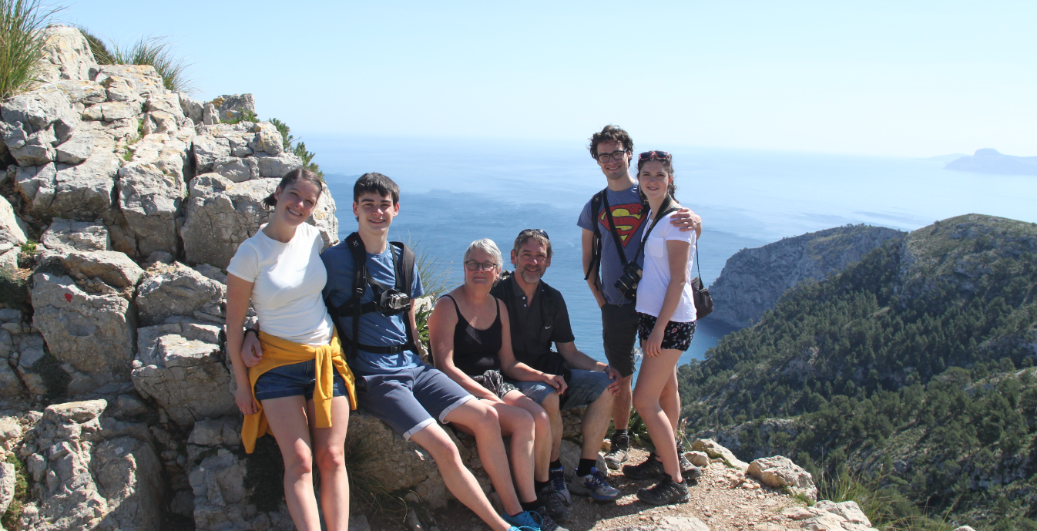
Om underviseren
Allan Leck Jensen
60 år, bor i Viborg
Gift, 4 børn, 1 barnebarn

Slide 4
Om underviseren
Seniorforsker ved Operations Management, Institut for Elektro- og Computerteknologi
Uddannelse:
Hovedfag matematik, Aalborg Universitet
Bifag biologi, Aarhus Universitet
PhD datalogi, Aalborg Universitet
Ansættelser:
Statens Planteavlsforsøg (SP)
Danmarks JordbrugsForskning (DJF)
Aarhus Universitet, Det Jordbrugsvidenskabelige Fakultet (DJF)
Aarhus Universitet, Inst. for Ingeniørvidenskab (ENG)
Aarhus Universitet, Inst. for Elektro- og Computerteknologi (ECE)
Kontorer på Katrinebjerg, AU Foulum og hjemme (kontakt med email)
Undervisning:
Statistik for Ingeniører, fra 2015 (Diplom)
Programmering for Elektroteknologi (Python), fra 2019 (BSc EE)
Sandsynlighedsteori og Statistik, fra 2020 (BSc EE og CE).

Slide 5
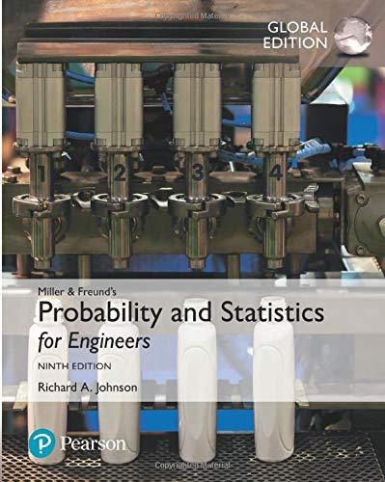
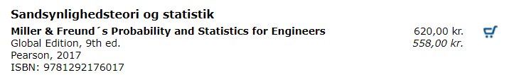
Kurset
Litteratur:
Miller & Freund's Probability and Statistics for Engineers, 9th global edition, by Richard Johnson, Pearson 2018, ISBN-13: 978-1292176017
Kan købes i Stakbogladen (nu til 558.-):
Man kan godt bestå uden bogen. Den er ikke fantastisk pædagogisk, men den har over 250 eksempler, og de fleste når vi ikke at tale om.

Slide 6
Emner fra bogen (pensum)

Slide 7
Lektionsplan (14 lektioner)

Slide 8
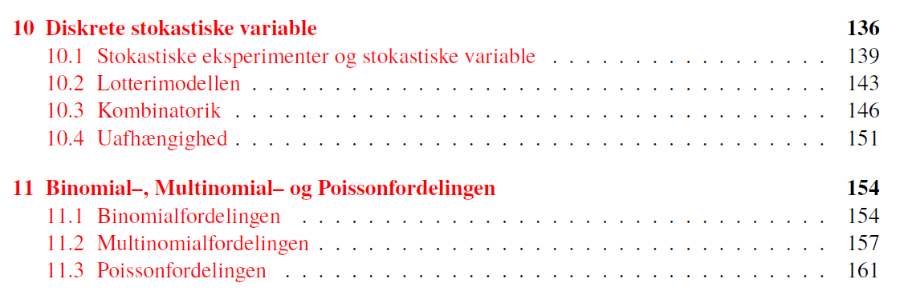
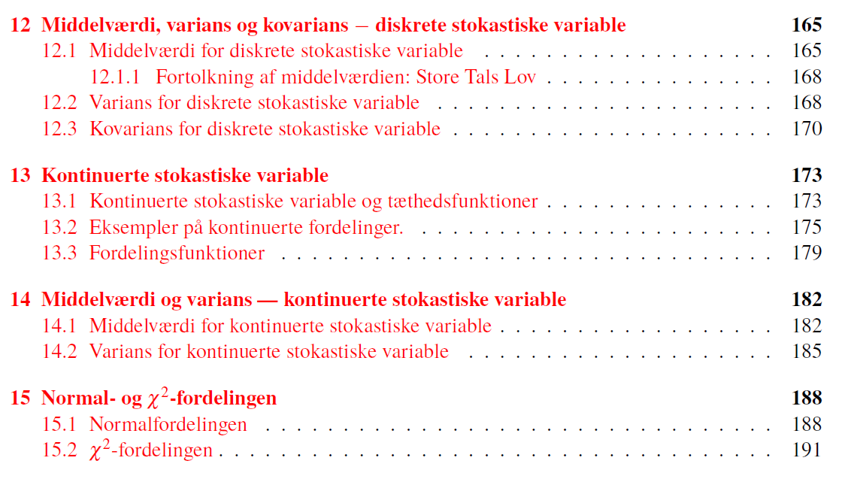
Statistik i Calculus Beta
I har allerede lært noget sandsynlighedsteori og statistik (ifølge Calculus Beta compendium):

Slide 9
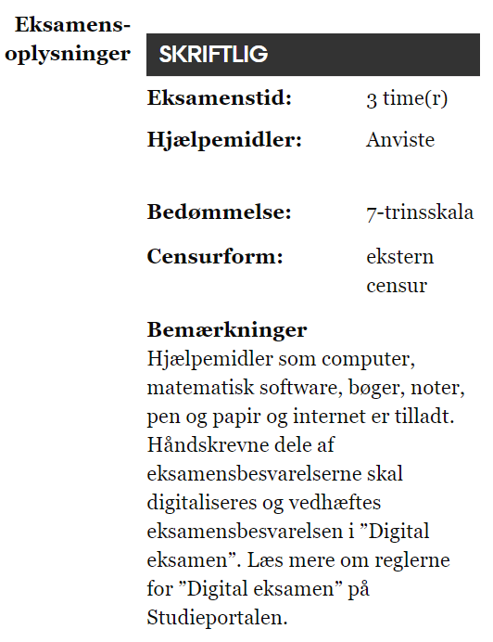
Eksamen
Fra kursuskataloget: https://kursuskatalog.au.dk/da/course/114322
Hjælpemidler: Alt er tilladt, bortset fra kommunikation med andre.

Slide 10
Værktøjer
Der er ingen krav til, hvilket statistikværktøj, I vil bruge
Jeg er vant til at bruge MATLAB, men det må vi ikke pga. licens
Excel og WordMat har statistik-funktionalitet, men er ikke tilstrækkelig
Jeg har overvejet R og Python som alternativer. Jeg har valgt R, bl.a. fordi bogen bruger R til kodeeksempler
Jeg vil stærkt anbefale, at I også bruger R, så vi kan udveksle kode og erfaring. Der vil være løsningsforslag til opgaver i R
Jeg kan desuden anbefale at bruge RStudio som R editor (både R og RStudio kan installeres i gratis versioner)
I kan bruge andet statistisk software, f.eks. Python, Mathcad, Maple, osv., hvis I vil. Men jeg kan ikke hjælpe!
Desuden bruger vi Brightspace som kursusværktøj.

Slide 11

Installering af R og RStudio
https://cran.r-project.org/ Jeg har version 4.1.3 til Windows
https://rstudio.com/products/rstudio/download/ Jeg har RStudio Desktop 2022.07.1-544 til Windows

Slide 12
Hvad er statistik (ifølge Wikipedia)?
Statistik er en videnskabelig metode, hvormed man effektivt anvender numeriske data, som fx kan komme fra eksperimenter, spørgeskemaer eller registre
Historisk set startede statistik med at være beskrivende, hvor fokus var at præsentere data grafisk, med tabeller og senere ved at regne statistiske mål som gennemsnit
Moderne statistik omfatter at drage konklusioner om det generelle tilfælde (hele populationen) ud fra det enkelte tilfælde (en stikprøve). Det kan for eksempel være at bestemme parametre til sandsynlighedsfordelingen for populationen. Dette kaldes statistisk inferens
Et andet eksempel kunne være at bestemme, om der er forskel på to populationer (eksempelvis en behandlet gruppe og en placebo-gruppe).

Slide 13
Introduktion til statistik
Lave et datasæt
Beskrive datasættet ved grundlæggende statistiske mål
Tale om hvad statistik er, og hvad det bruges til.

Slide 14
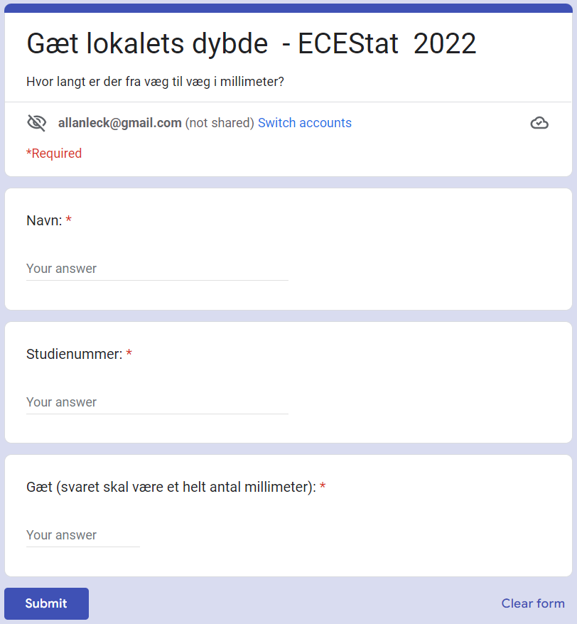


Datasæt: De studerendes gæt
Hvad er dybden af dette lokale, målt i hele millimeter?
Udfyld formular med dit gæt
Kun 1 gæt per person!
Diskutter ikke med andre!
Den, der kommer tættest på den korrekte værdi, vinder en præmie
Link til formularen er på Brightspace under K1.

Slide 15

Statistik kan give overraskende resultater
Hvem cyklede på strækningerne før og efter cykelstierne kom? Hvor mange?

Slide 16



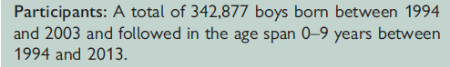
Statistik bruges i forskning
Resultat af undersøgelsen: Drenge der omskæres har 46% større risiko for at udvikle autisme inden de fylder 10 år

Slide 17
Sammenhænge i data
Der er forskel på statistisk sammenhæng og årsagssammenhæng
Eksempel: Spørgeundersøgelse i et gymnasium i 2005 om holdning til ny EU-forfatning Konklusion: Matematikere er mere positive overfor EU
Forkert! Det er drenge, der er mere positive overfor EU. Køn var en skjult variabel. Det er drenge, der er mere positive overfor EU
Linje | Ja-sigere | Nej-sigere | Ja-pct
Sproglige | 49 | 82 | 37 %
Matematikere | 88 | 88 | 50 %
Køn | Linje | Ja-sigere | Nej-sigere | Ja-pct
Piger | Sproglige | 34 | 74 | 31 %
Piger | Matematikere | 30 | 60 | 33 %
Drenge | Sproglige | 15 | 8 | 65 %
Drenge | Matematikere | 58 | 28 | 67 %

Slide 18

Intimbarberede udsatte for kønssygdomme
STI: Sexually Trans-mitted Infections

Slide 19

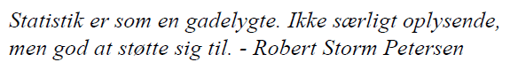
Statistik har et dårligt ry
Statistik er ...
den videnskab der kan bevise alt undtagen nytten af statistik. - Evan Esar
kunsten med præcise termer at fastslå det man ikke ved. - William Kruskal
indsamling, analyse og tolkning af numeriske data på en sådan måde, at de kan forstås af computere og misforstås af alle andre. - Anonym
som en bikini: den viser noget interessant og skjuler noget væsentligt. - Peter von Zahn m.fl..

Slide 20
Andre har sagt om statistik …
Jeg har kun tiltro til en statistik, når jeg selv har forfalsket den. - Winston Churchill
Der findes tre slags løgne: almindelige løgne, forbandede løgne og statistik. - Benjamin Disraeli m.fl.
Jeg kan bevise alt ved hjælp af statistik, bortset fra sandheden. - Georg Canning
Med statistik kan man bevise alt - også det modsatte. - James Callaghan.

Slide 21
Dataindsamling og databehandling
Vi laver et datasæt, som består af jeres gæt på værdien
Hver persons gæt er en observation i datasættet
Vi kan beskrive datasættet med statistiske deskriptorer, f.eks.:
Median (engelsk: median)
Middelværdi (engelsk: average, mean)
Varians (engelsk: variance)
Spredning / standardafvigelse (engelsk: standard deviation)
Vi kan beskrive datasættet grafisk, f.eks.:
Stolpediagram (engelsk: bar chart).

Slide 22

And the winner is …

Slide 23
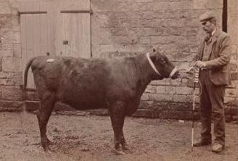

Wisdom of the Crowds
Dyrskue i Plymouth 1906
Konkurrence om at gætte vægten på en okse
787 personer deltog i konkurrencen, men ingen ramte rigtigt (1198 pund)
En af deltagerne, statistikeren Francis Galton (fætter til Charles Darwin), opdagede at:
medianen for observationerne (1207 pund) var mindre end 1% fra den korrekte værdi
middelværdien (1197 pund) ramte næsten præcis rigtigt
Morale: Ofte er vi klogere i flok end individuelt
Wisdom of the Crowds: En forsamlings individuelle gæt kan modelleres som en sandsynlighedsfordeling, hvis middelværdi er tæt på den sande værdi for det, der skal gættes.

Slide 24
Hjemmeopgave
Hent datasættet over jeres gæt på Brightspace (Filer under K1)
Indlæs datasættet i RStudio
Brug R til at bestemme:
Antal observationer
Minimumværdi
Maksimumværdi
Median
Middelværdi
Varians
Standardafvigelse.

Slide 25
Sandsynlighedsteori og statistik Kapitel 2. Organisering og præsentation af data (afsnit 2.1-2.7)
Allan Leck Jensen
alj@ece.au.dk

Slide 26
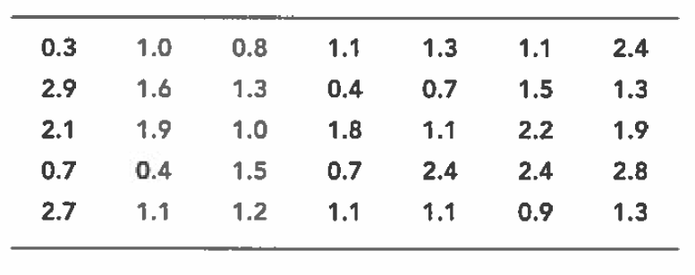
Præsentation af data
Hvorfor?
Forsøge at forstå data
Forsøge at beskrive data
”Listen to the data”
Få hurtigt overblik – vurdere om det er relevant at lave yderligere statistisk analyse
Hvordan?
Beregne deskriptorer
Præsentere data grafisk.

Slide 27
De vigtigste deskriptorer
Median (engelsk: Median)
Middelværdi (engelsk: Mean eller Average)
Varians (engelsk: Variance)
Standardafvigelse (også kaldet spredning) (engelsk: Standard deviation)
Variationskoefficient (engelsk: Coefficient of variation).

Slide 28
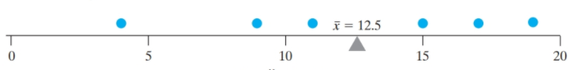

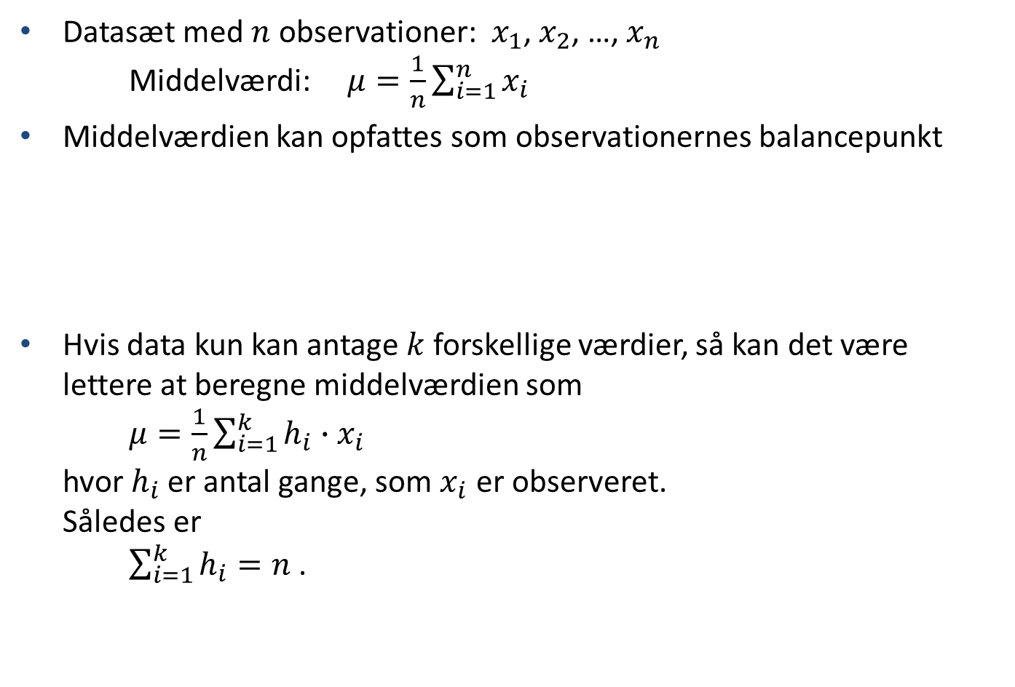
Middelværdi $$μ$$ (‘my’)
Datasæt med $$n$$ observationer:$${ x}_{1}$$, $$x_{2}$$, …, $$x_{n}$$ Middelværdi: $$μ=\frac{1}{n}\sum_{i=1}^{n}{x_{i}}$$
Middelværdien kan opfattes som observationernes balancepunkt
Hvis data kun kan antage $$k$$forskellige værdier, så kan det være lettere at beregne middelværdien som $$μ=\frac{1}{n}\sum_{i=1}^{k}{h_{i}∙x_{i}}$$ hvor $$h_{i}$$ er antal gange, som $$x_{i}$$ er observeret. Således er $$\sum_{i=1}^{k}{h_{i}}=n$$ .

Slide 29

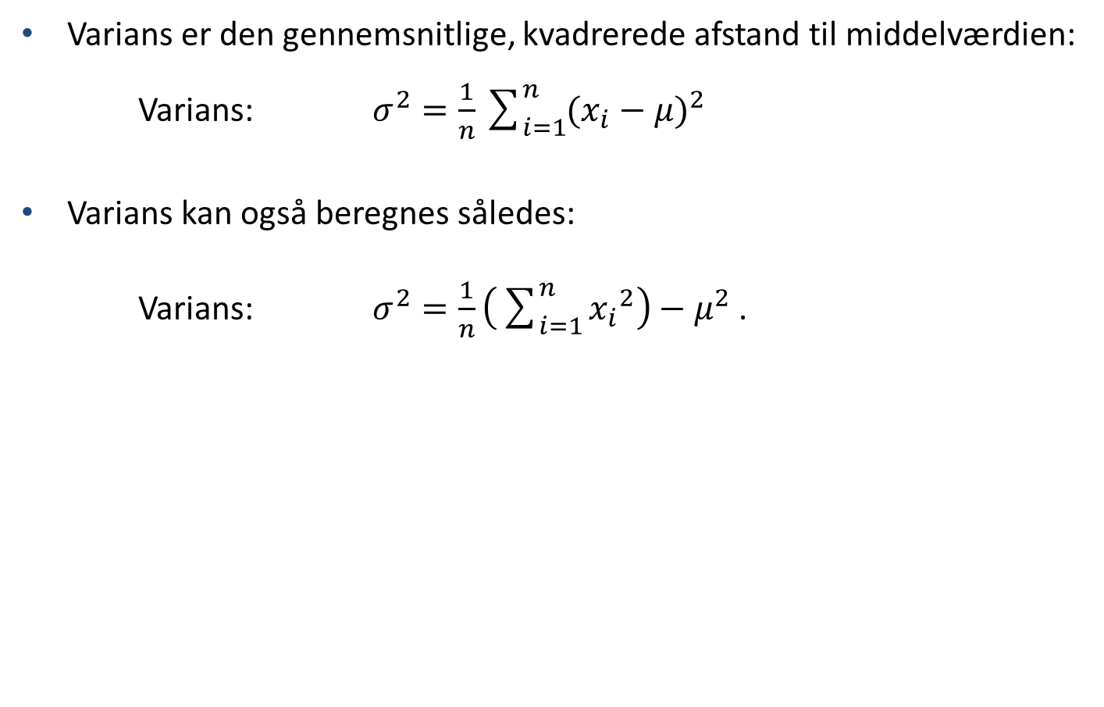
Varians $$σ^{2}$$ (‘sigma i anden’)
Varians er den gennemsnitlige, kvadrerede afstand til middelværdien: Varians: $$σ^{2}=\frac{1}{n}\sum_{i=1}^{n}{{(x_{i}−μ)}^{2}}$$
Varians kan også beregnes således: Varians: $$σ^{2}=\frac{1}{n}\left(\sum_{i=1}^{n}{{x_{i}}^{2}}\right)−μ^{2}$$ .

Slide 30

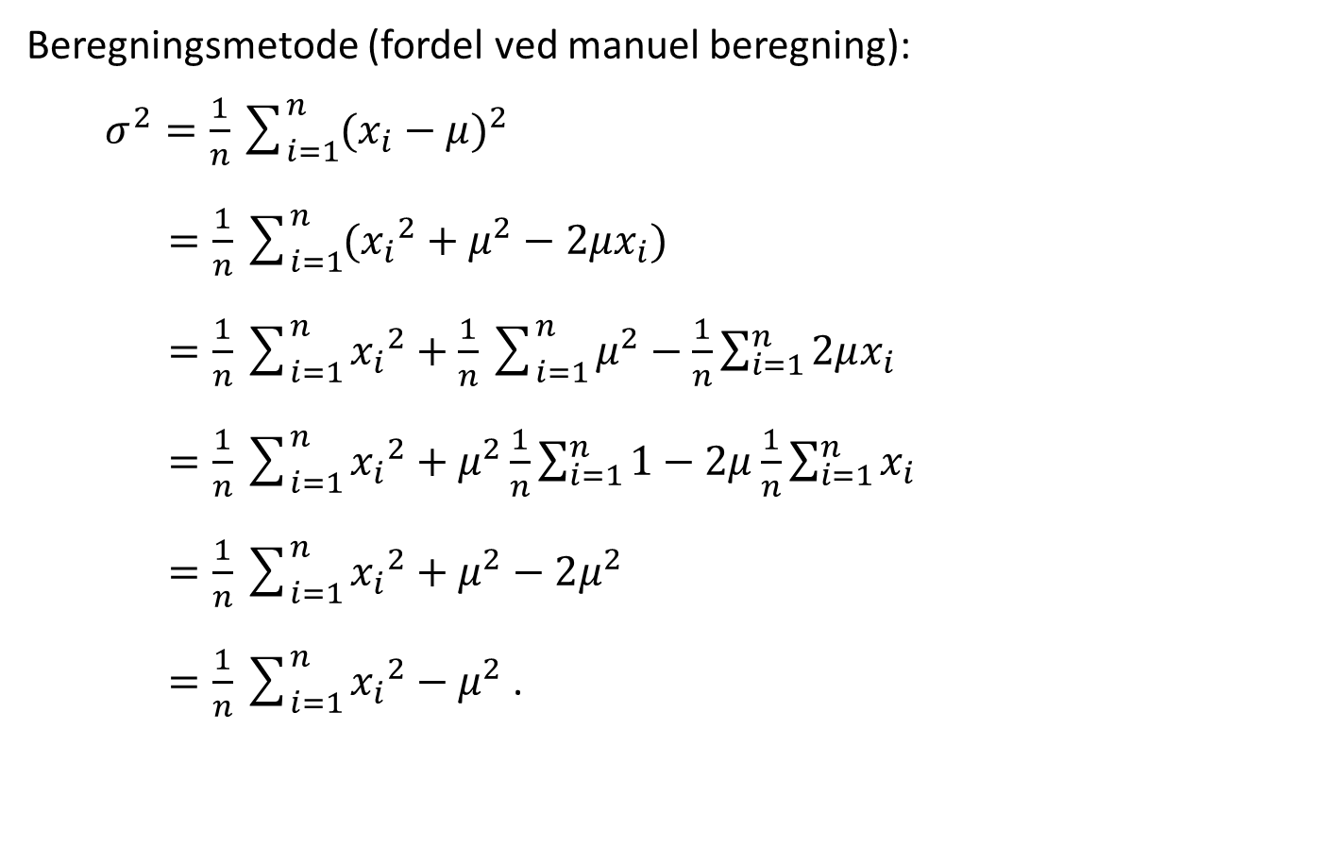
Varians $$σ^{2}$$
Beregningsmetode (fordel ved manuel beregning): $$σ^{2}=\frac{1}{n}\sum_{i=1}^{n}{{(x_{i}−μ)}^{2}}$$
$$=\frac{1}{n}\sum_{i=1}^{n}{{({x_{i}}^{2}+μ^{2}−2μx_{i})}^{ }}$$
$$=\frac{1}{n}\sum_{i=1}^{n}{{x_{i}}^{2}}+\frac{1}{n}\sum_{i=1}^{n}{μ^{2}}−\frac{1}{n}\sum_{i=1}^{n}{2μx_{i}}$$
$$=\frac{1}{n}\sum_{i=1}^{n}{{x_{i}}^{2}}+μ^{2}\frac{1}{n}\sum_{i=1}^{n}{1}−2μ\frac{1}{n}\sum_{i=1}^{n}{x_{i}}$$
$$=\frac{1}{n}\sum_{i=1}^{n}{{x_{i}}^{2}}+μ^{2}−2μ^{2}$$
$$=\frac{1}{n}\sum_{i=1}^{n}{{x_{i}}^{2}}−μ^{2}$$ .

Slide 31

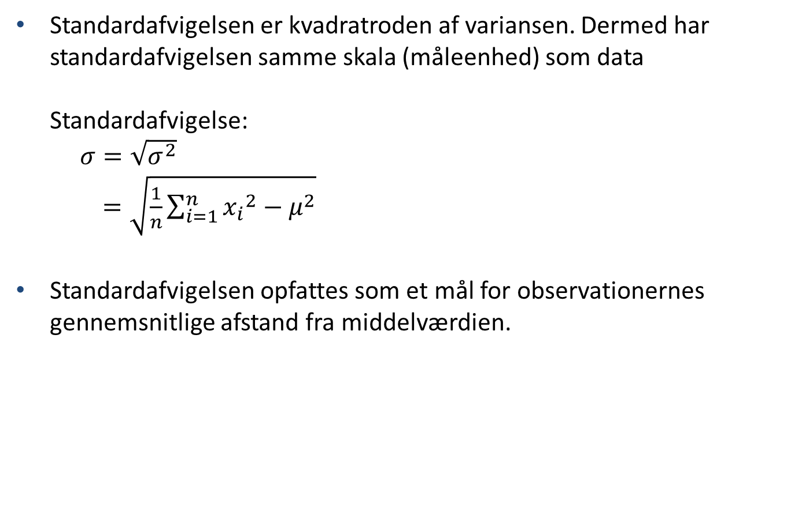
Standardafvigelse / spredning $$σ$$ (‘sigma’)
Standardafvigelsen er kvadratroden af variansen. Dermed har standardafvigelsen samme skala (måleenhed) som data Standardafvigelse: $$σ=\sqrt{σ^{2}}$$ $$=\sqrt{\frac{1}{n}\sum_{i=1}^{n}{{x_{i}}^{2}}−μ^{2}}$$
Standardafvigelsen opfattes som et mål for observationernes gennemsnitlige afstand fra middelværdien.

Slide 32
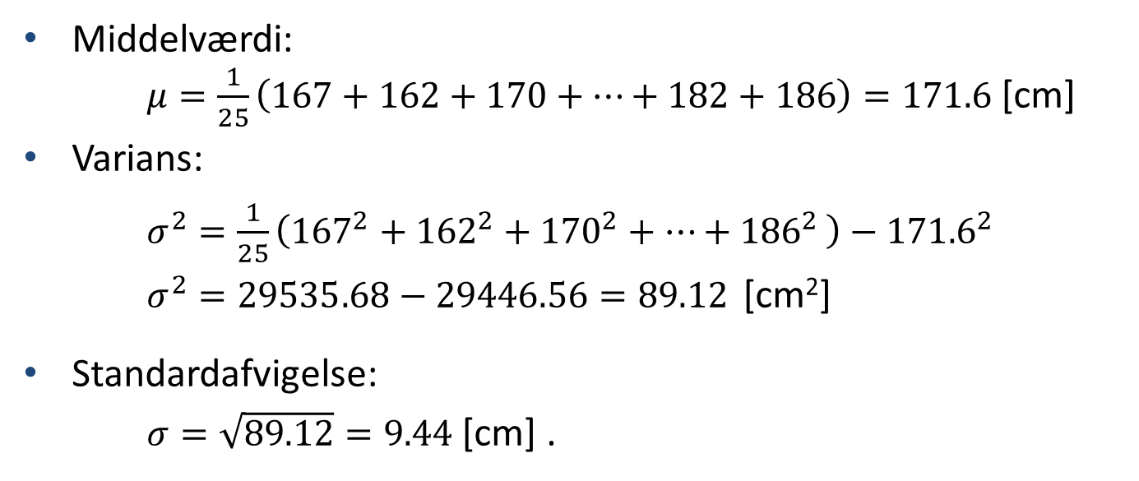
Eksempel: Højde på 25 elever i A klasse
167 | 183 | 188 | 172 | 167
162 | 182 | 173 | 160 | 173
170 | 160 | 166 | 163 | 179
184 | 183 | 169 | 151 | 182
162 | 167 | 172 | 169 | 186
Middelværdi: $$μ=\frac{1}{25}\left(167+162+170+⋯+182+186\right)=171.6$$ [cm]
Varians: $$σ^{2}=\frac{1}{25}\left({167}^{2}+{162}^{2}+{170}^{2}+{⋯+186}^{2}\right)−{171.6}^{2}$$ $$σ^{2}=29535.68−29446.56=89.12$$ [cm²]
Standardafvigelse: $$σ=\sqrt{89.12}=9.44$$ [cm] .

Slide 33
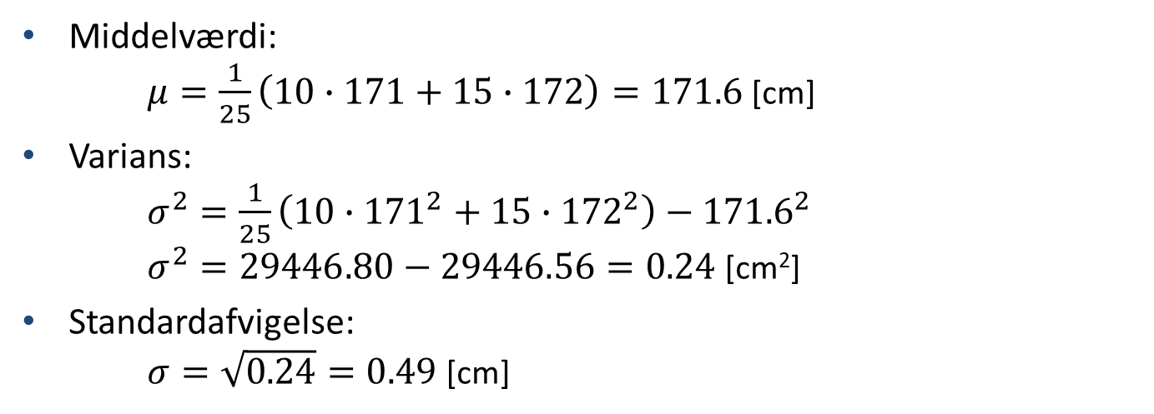
Eksempel: Højde på 25 elever i A klasse
De to klasser har samme
gennemsnitshøjde, men
B-klassen har meget
mindre standardafvigelse end A-klassen.
Vi kan bruge middelværdi og standardafvigelse til at beskrive de to datasæt.
B klassen har også 25 elever:
10 elever på 171 cm og
15 elever på 172 cm
Middelværdi: $$μ=\frac{1}{25}\left(10∙171+15∙172\right)=171.6$$ [cm]
Varians: $$σ^{2}=\frac{1}{25}\left(10∙{171}^{2}+15∙{172}^{2}\right)−{171.6}^{2}$$ $$σ^{2}=29446.80−29446.56=0.24$$ [cm²]
Standardafvigelse: $$σ=\sqrt{0.24}=0.49$$ [cm]

Slide 34
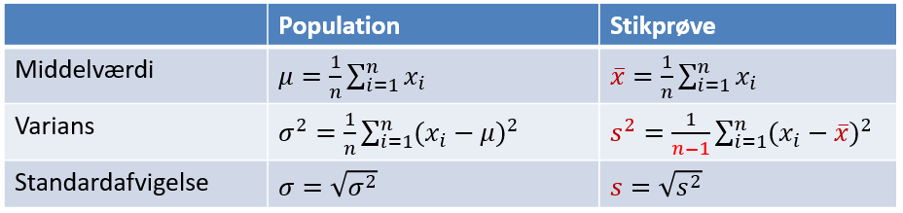
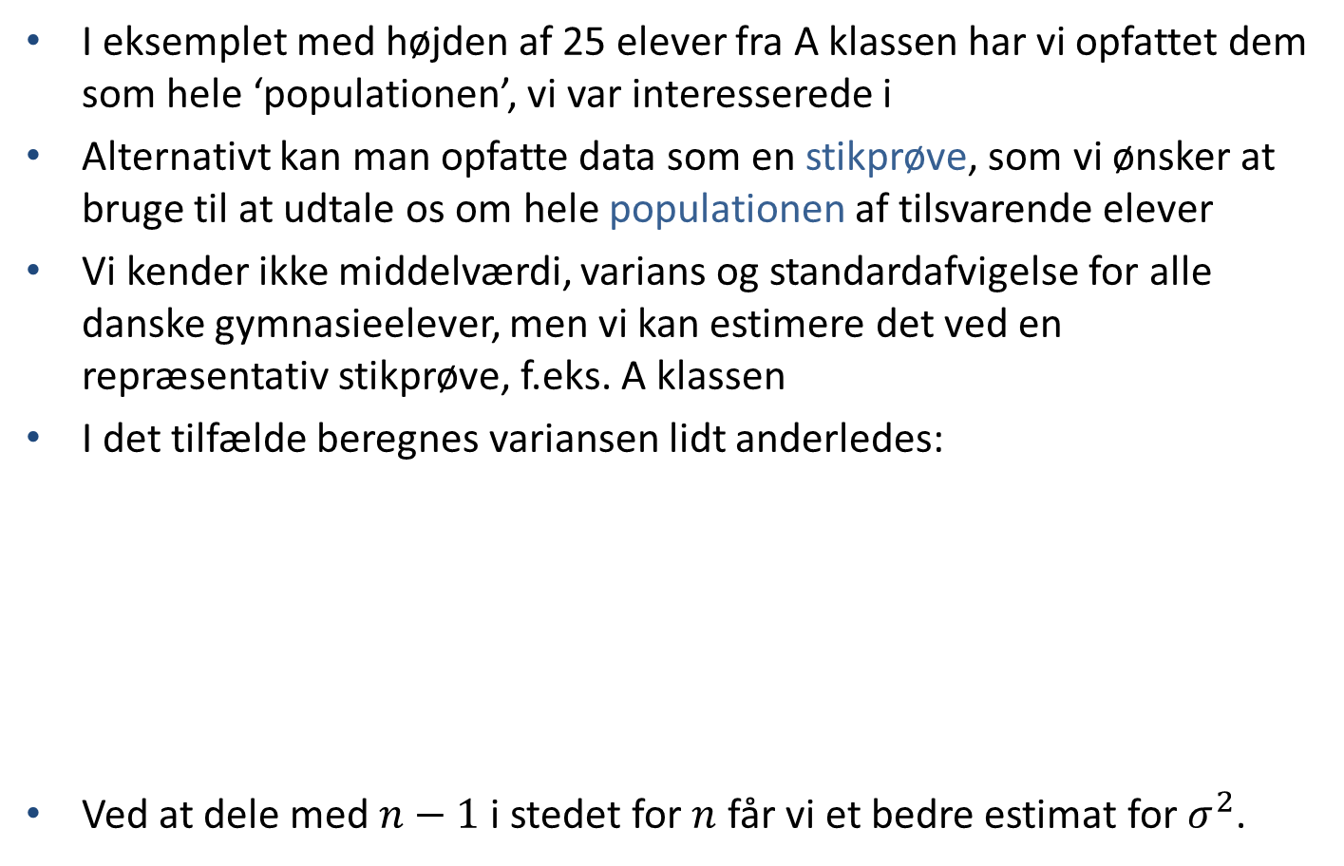
Population eller stikprøve
I eksemplet med højden af 25 elever fra A klassen har vi opfattet dem som hele ‘populationen’, vi var interesserede i
Alternativt kan man opfatte data som en stikprøve, som vi ønsker at bruge til at udtale os om hele populationen af tilsvarende elever
Vi kender ikke middelværdi, varians og standardafvigelse for alle danske gymnasieelever, men vi kan estimere det ved en repræsentativ stikprøve, f.eks. A klassen
I det tilfælde beregnes variansen lidt anderledes:
Ved at dele med $$n−1$$ i stedet for $$n$$ får vi et bedre estimat for $$σ^{2}$$.

Slide 35
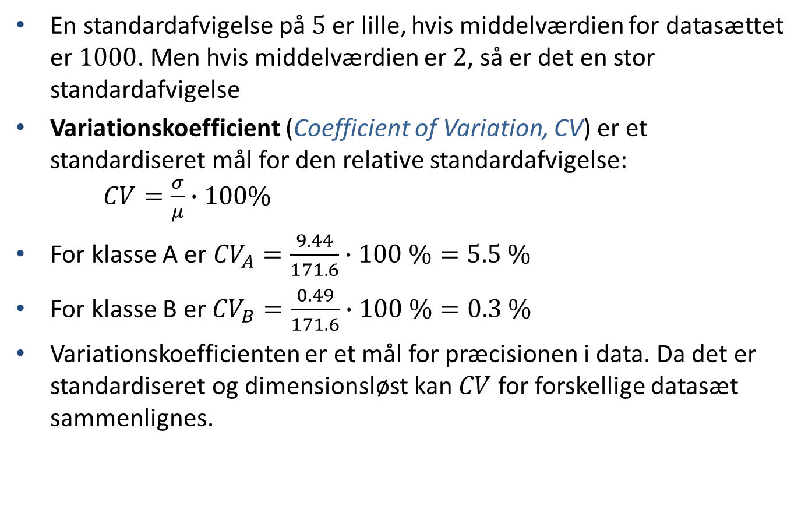
Variationskoefficient
En standardafvigelse på $$5$$ er lille, hvis middelværdien for datasættet er $$1000$$. Men hvis middelværdien er $$2$$, så er det en stor standardafvigelse
Variationskoefficient (Coefficient of Variation, CV) er et standardiseret mål for den relative standardafvigelse: $$CV=\frac{σ}{μ}∙100\%$$
For klasse A er $${CV}_{A}=\frac{9.44}{171.6}∙100 \%=5.5 \%$$
For klasse B er $${CV}_{B}=\frac{0.49}{171.6}∙100 \%=0.3 \%$$
Variationskoefficienten er et mål for præcisionen i data. Da det er standardiseret og dimensionsløst kan $$CV$$ for forskellige datasæt sammenlignes.

Slide 36
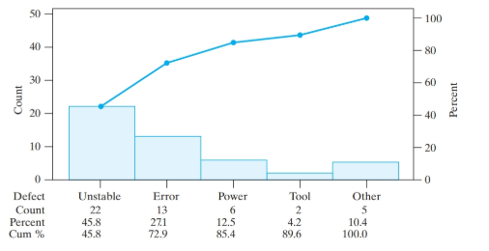
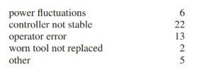
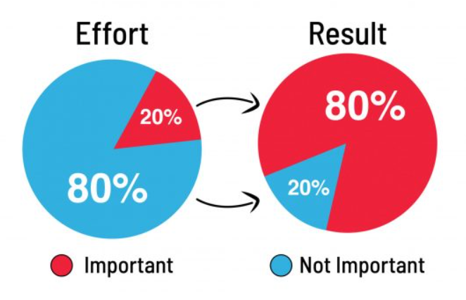
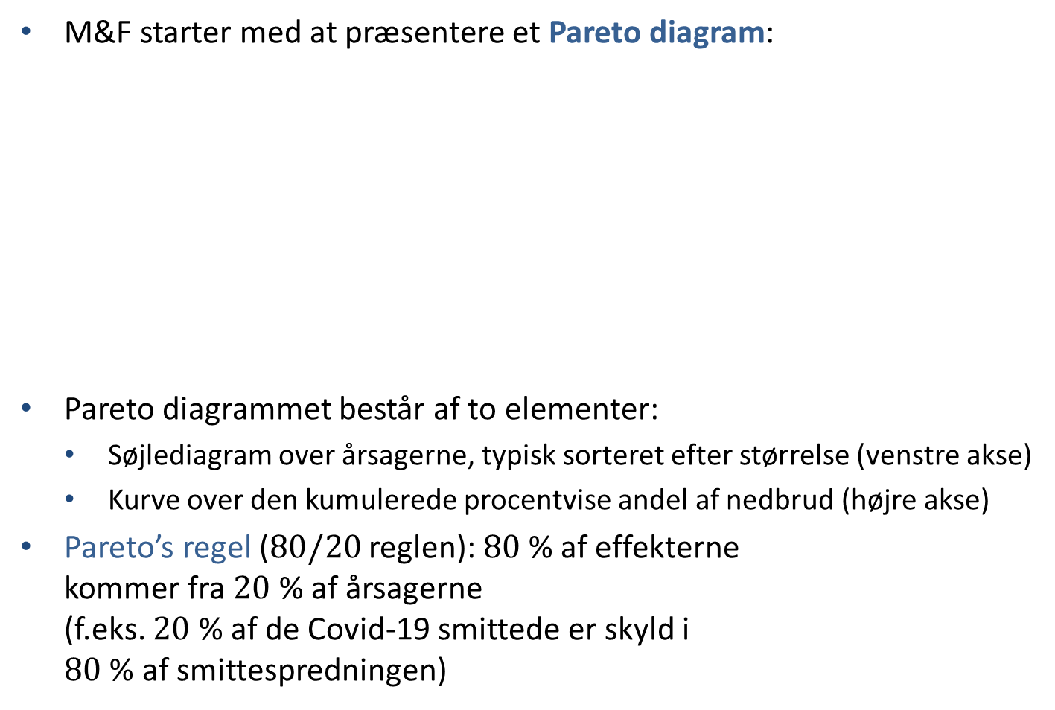
Grafisk præsentation
M&F starter med at præsentere et Pareto diagram:
Pareto diagrammet består af to elementer:
Søjlediagram over årsagerne, typisk sorteret efter størrelse (venstre akse)
Kurve over den kumulerede procentvise andel af nedbrud (højre akse)
Pareto’s regel ($$80/20$$ reglen): $$80$$ % af effekterne kommer fra $$20$$ % af årsagerne (f.eks. $$20$$ % af de Covid-19 smittede er skyld i $$80$$ % af smittespredningen)
Årsager til nedbrud af en computer- styret drejebænk:

Slide 37
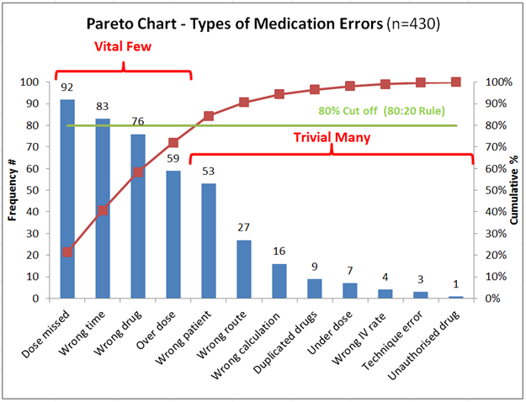
Eksempel på Pareto-reglen fra medicin
310/430 = 72 % af medicineringsfejl skyldes 4/12 = 33 % af årsagerne
Hvis man fokuserer på de ‘vital few’ årsager kan mange fejl undgås
Vi kommer ikke til at bruge Pareto diagrammer.
cec.health.nsw.gov.au

Slide 38
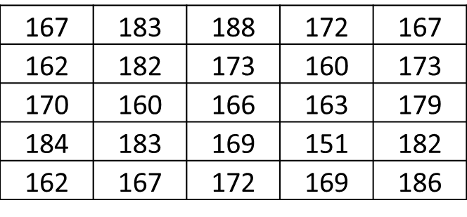
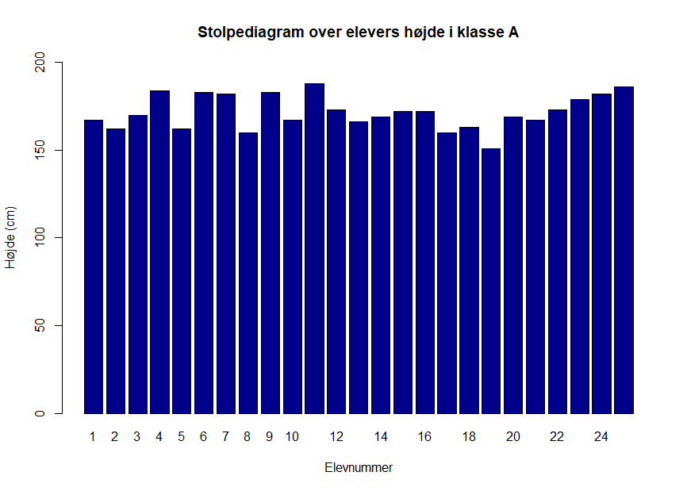
Stolpediagram
Stolpediagram over observationerne af A-klassens elevers højde ‘råt’ i observeret rækkefølge
Funktion i R: barplot().

Slide 39
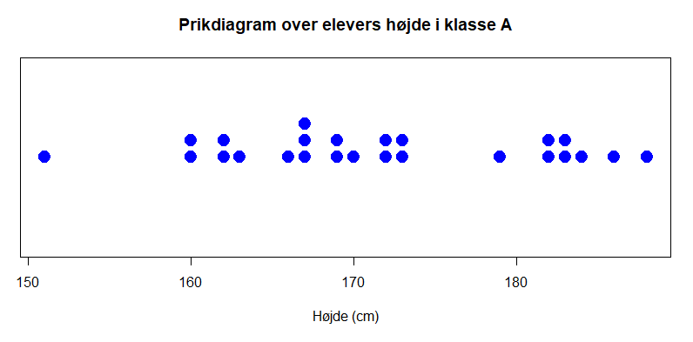
Prikdiagram
Observationerne organiseres efter størrelse og hyppighed
For hver observeret højde vises en prik for antal observationer af højden (fordel: data kan genfindes i diagrammet)
Prikdiagrammer viser outliers og hyppige obser- vationer i små datasæt
Funktion til prikdiagram i R: stripchart().

Slide 40
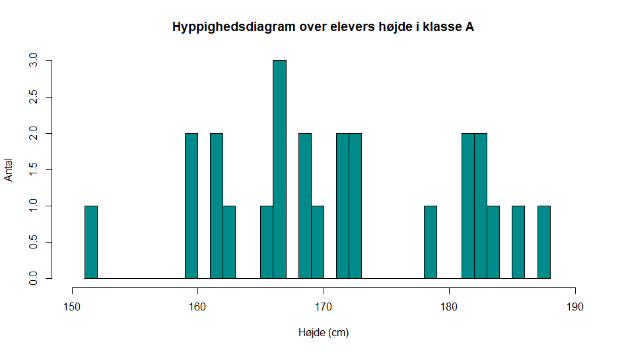
Stolpediagram over hyppigheder
Analogt til prikdiagrammet kan hyppighederne også vises i et stolpediagram:
Her er lavet et histogram med R funktion: hist().

Slide 41
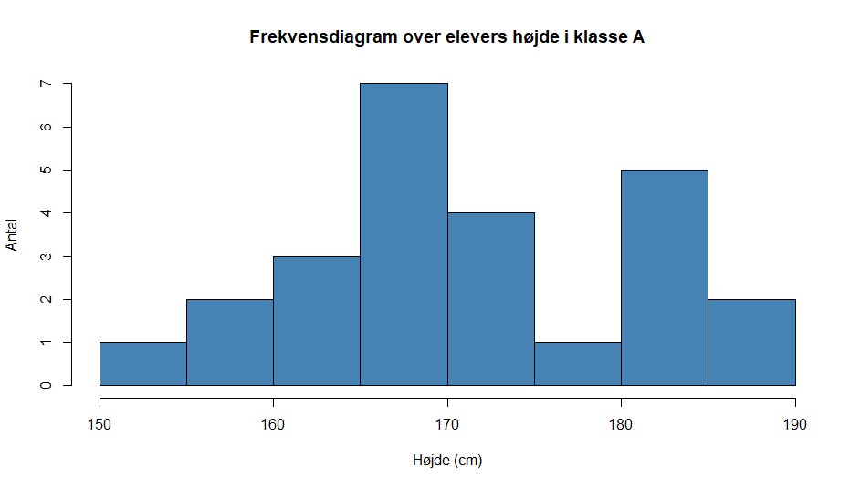
Frekvensdiagram (histogram)
Ved store datasæt kan det være en fordel at gruppere observationerne i en frekvensfordeling.
Frekvensfordelingen kan præsenteres i et histogram
Fordel: Større overblik. Ulempe: Detaljer mistet
Histogrammet viser antal elever i hver højdekategori (lavet i R med hist()).
Frekvensfordeling:

Slide 42
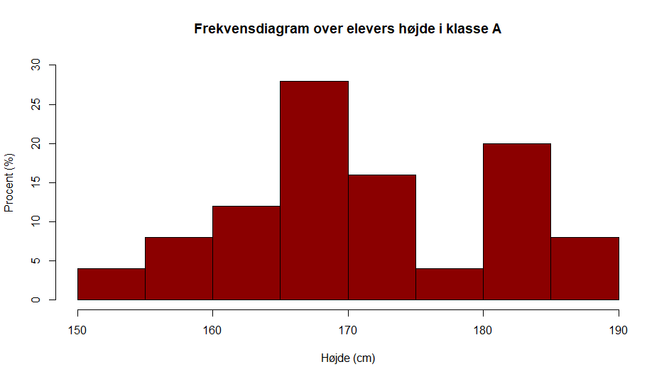
Frekvensdiagram (histogram)
Vi kan vise det relative antal (procent) elever i hvert interval
Fordel: Sammenligneligt med højdedata for andre grupper f.eks. med 100 personer
Histogrammet viser pct. elever i hver højdekategori (lidt R-kodning nødvendig).
Frekvensfordeling:

Slide 43
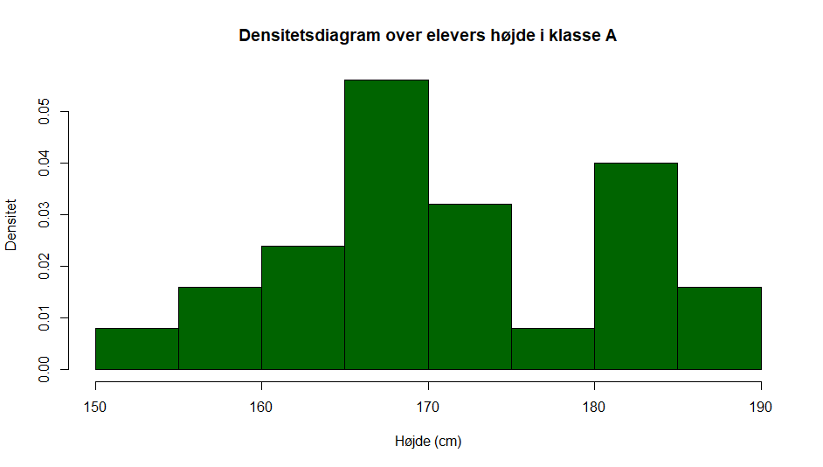
Densitetsdiagram (histogram)
I densitetsdiagrammet er søjlernes samlede areal 1
Laves også med hist()
Bemærk at stolperne har samme form i de tre histogrammer, kun y-aksen er ændret
Derfor bruger vi oftest kun almindeligt frekvensdiagram.

Slide 44
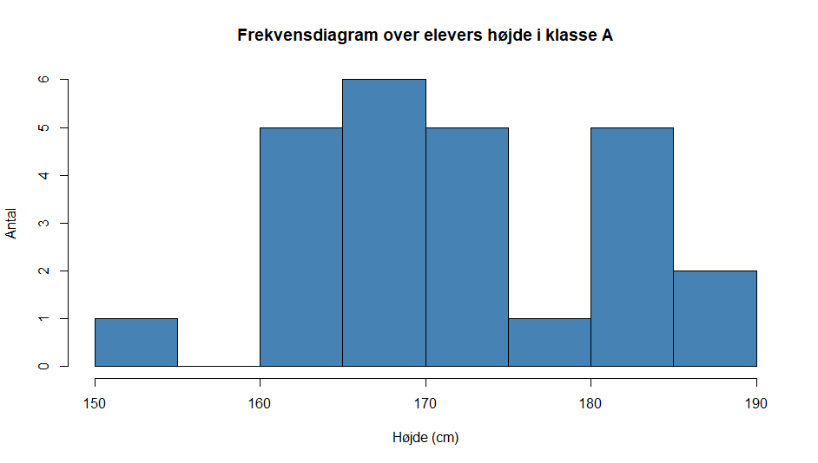
Der er forskel på (] og [)
Det kan give forskelligt udtryk, om det er nedre eller øvre intervalgrænse, der er inkluderet, især med små datasæt
Bemærk f.eks., at de to elever på 160 cm ryger i forskellige kategorier
Øvre grænse inkluderet (standard):
Nedre grænse inkluderet:

Slide 45
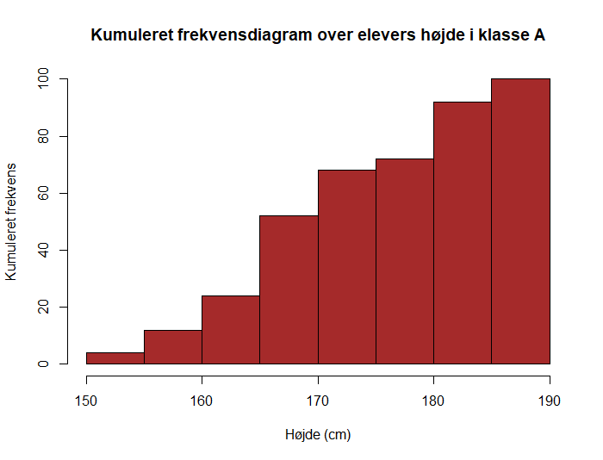
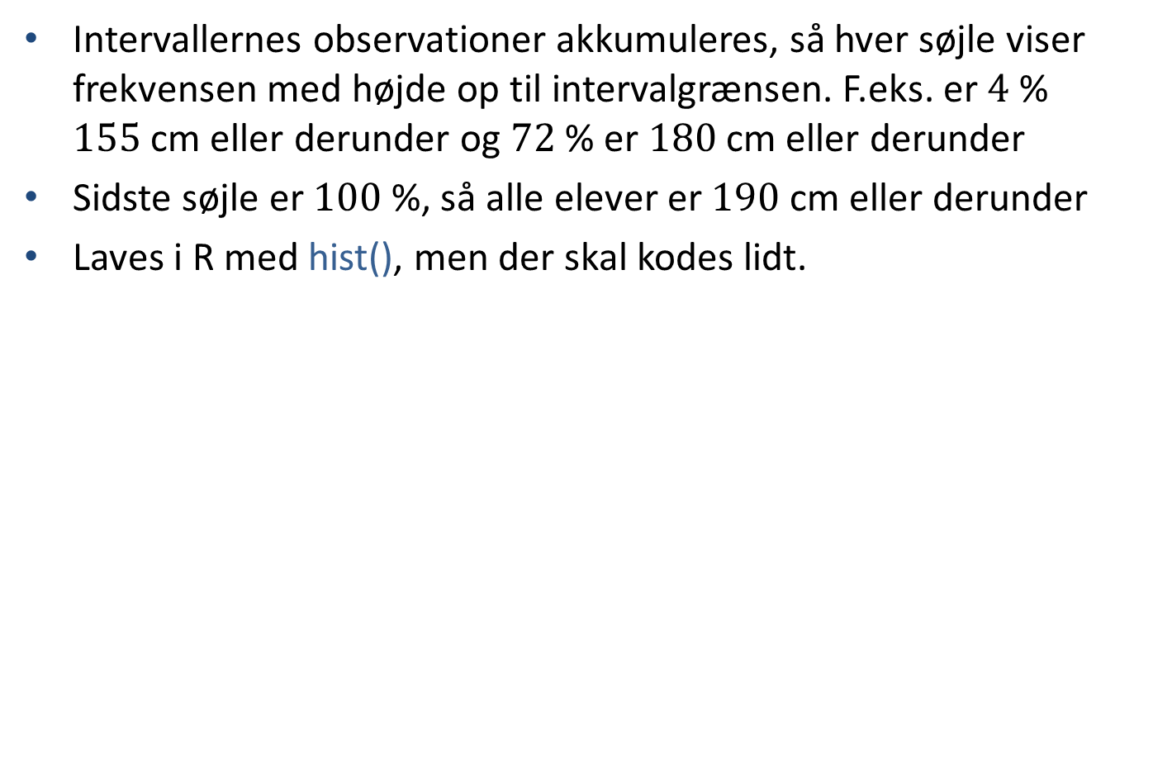
Kumuleret frekvensdiagram
Intervallernes observationer akkumuleres, så hver søjle viser frekvensen med højde op til intervalgrænsen. F.eks. er $$4$$ % $$155$$ cm eller derunder og $$72$$ % er $$180$$ cm eller derunder
Sidste søjle er $$100$$ %, så alle elever er $$190$$ cm eller derunder
Laves i R med hist(), men der skal kodes lidt.

Slide 46
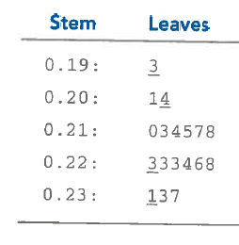
Stem-and-leaf display
Dansk: Stængel-og-Blad plot?
En metode til at få overblik over datasættets ”form” uden at miste detaljerne
En slags histogram, der kan laves uden computer og med alle data bevaret
Vi kommer til at bruge stem-and-leaf plot til at teste antagelser i vores statistiske modeller.

Slide 47
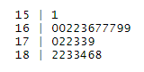
Stem-and-Leaf plot for højdedata
Vi kan lave Stem-and-Leaf plot manuelt, f.eks. på vores højdedata
Find min, max og bestem passende stammer
Skriv blade op
Man kan evt. sortere bladene
Diskutér diagrammet
Resultat: min = 151, max = 188 15 | 1 16 | 77200639279 17 | 233092 18 | 3824326
167 | 183 | 188 | 172 | 167
162 | 182 | 173 | 160 | 173
170 | 160 | 166 | 163 | 179
184 | 183 | 169 | 151 | 182
162 | 167 | 172 | 169 | 186
Output fra R funktionen stem():

Slide 48
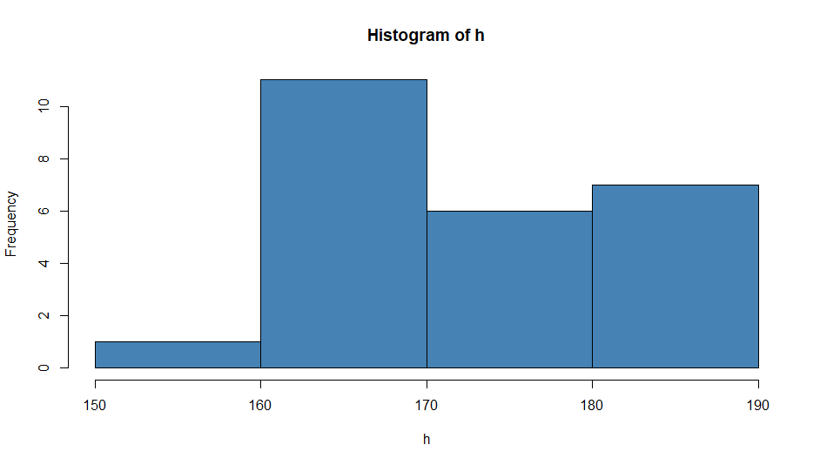
Vores anvendelse af Stem-and-Leaf
Hvordan ser ”formen” på data ud?
Symmetrisk?
Højre- eller venstrehalet?
Et eller flere toppunkter?
Outliers?
Vi kan få nogenlunde tilsvarende information med et histogram.

Slide 49
Opsummering af R funktioner
Import af data
read.table() til .txt og .csv, ikke Excel (.xls eller .xlsx)
Deskriptorer
mean() Middelværdi
var() Varians (stikprøve)
sd() Standardafvigelse (stikprøve)
min() Minimum
max() Maksimum
length() Antal
median() median
Diagrammer
barplot() Stolpediagram
stripchart() Prikdiagram
hist() Histogram
stem() Stem-and-leaf plot

Slide 50
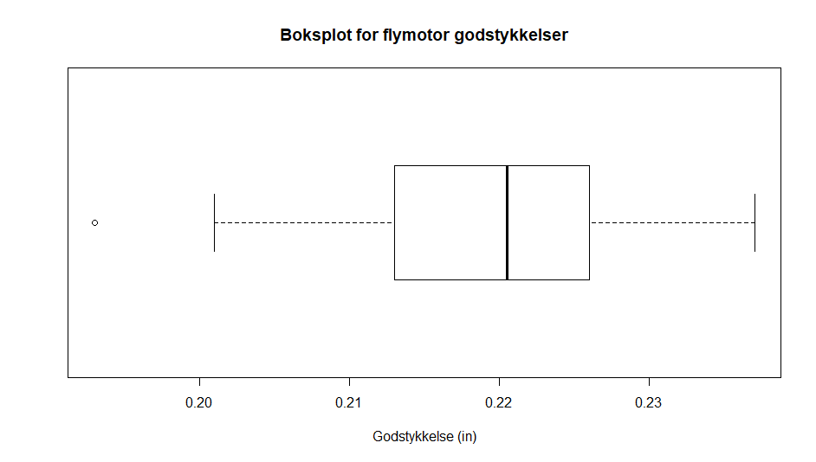
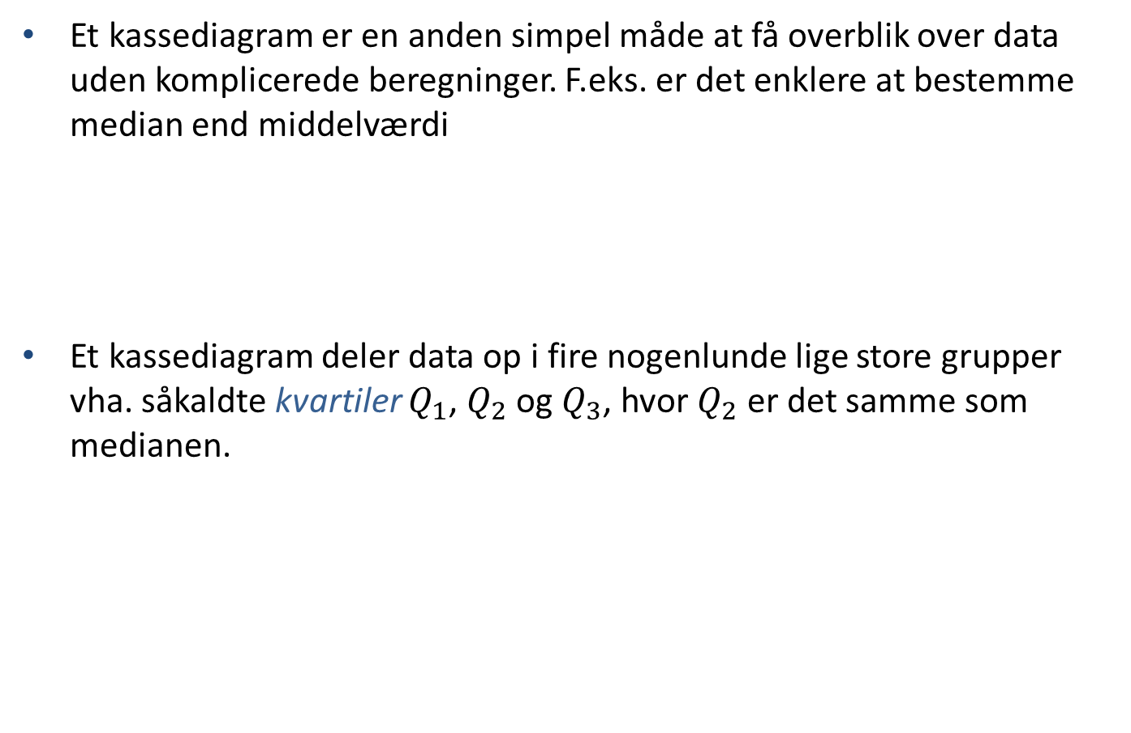
Boksplot = kassediagram
Et kassediagram er en anden simpel måde at få overblik over data uden komplicerede beregninger. F.eks. er det enklere at bestemme median end middelværdi
Et kassediagram deler data op i fire nogenlunde lige store grupper vha. såkaldte kvartiler $$Q_{1}$$, $$Q_{2}$$ og $$Q_{3}$$, hvor $$Q_{2}$$ er det samme som medianen.

Slide 51
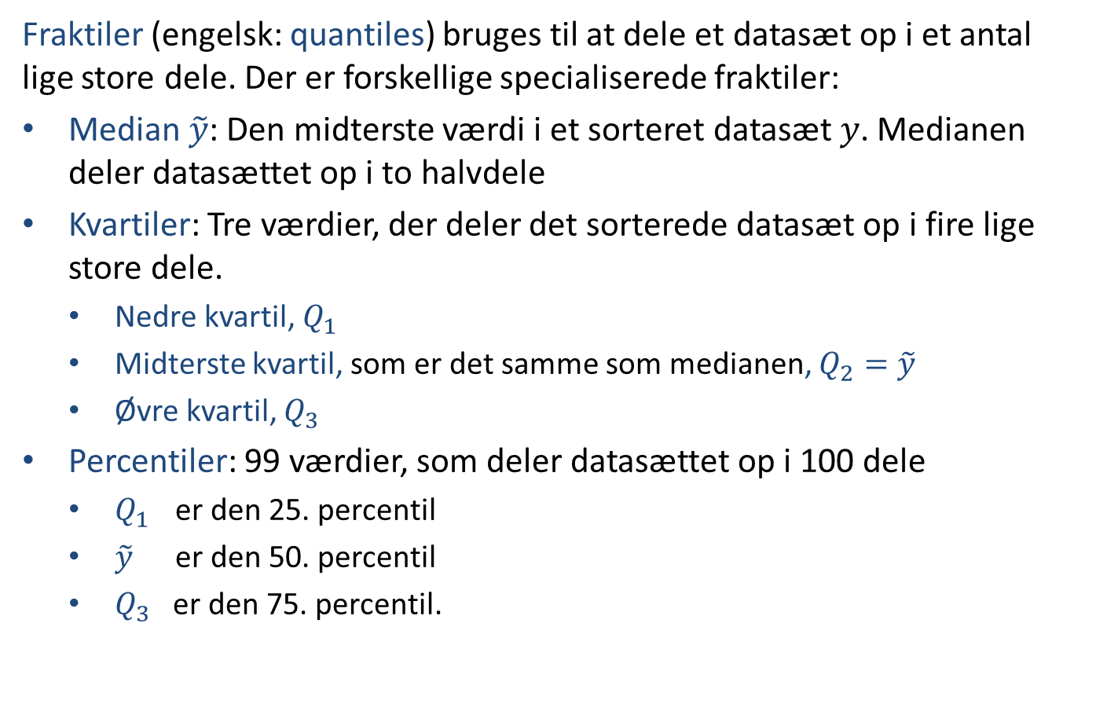
Fraktiler
Fraktiler (engelsk: quantiles) bruges til at dele et datasæt op i et antal lige store dele. Der er forskellige specialiserede fraktiler:
Median $$\tilde{y}$$: Den midterste værdi i et sorteret datasæt $$y$$. Medianen deler datasættet op i to halvdele
Kvartiler: Tre værdier, der deler det sorterede datasæt op i fire lige store dele.
Nedre kvartil, $$Q_{1}$$
Midterste kvartil, som er det samme som medianen, $$Q_{2}=\tilde{y}$$
Øvre kvartil, $$Q_{3}$$
Percentiler: 99 værdier, som deler datasættet op i 100 dele
$$Q_{1}$$ er den 25. percentil
$$\tilde{y}$$ er den 50. percentil
$$Q_{3}$$ er den 75. percentil.

Slide 52
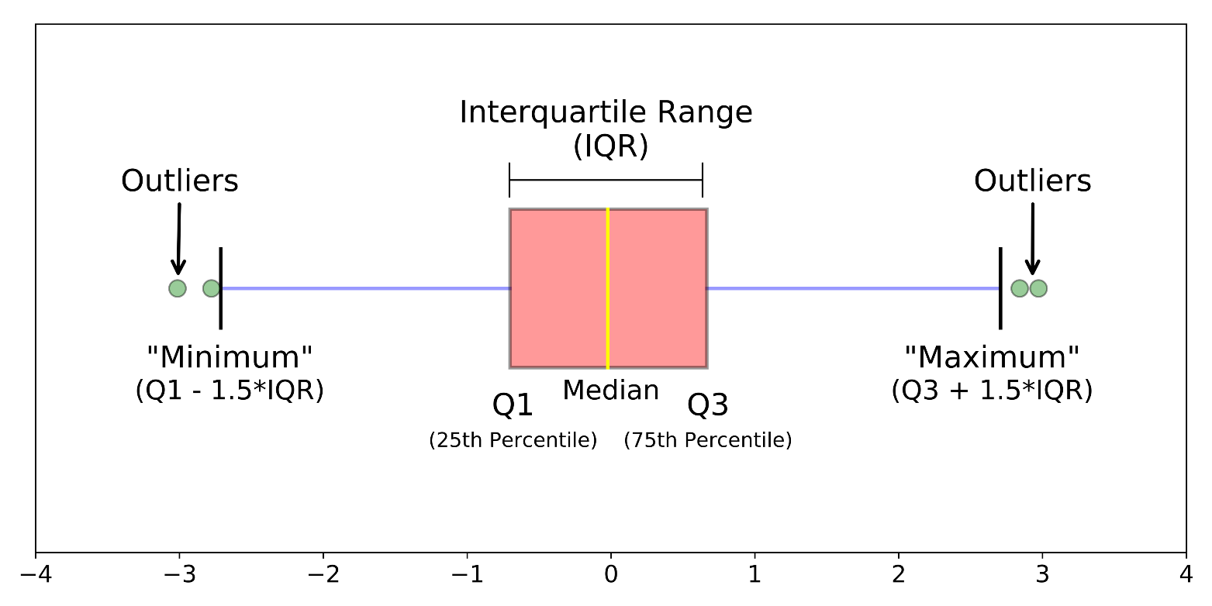
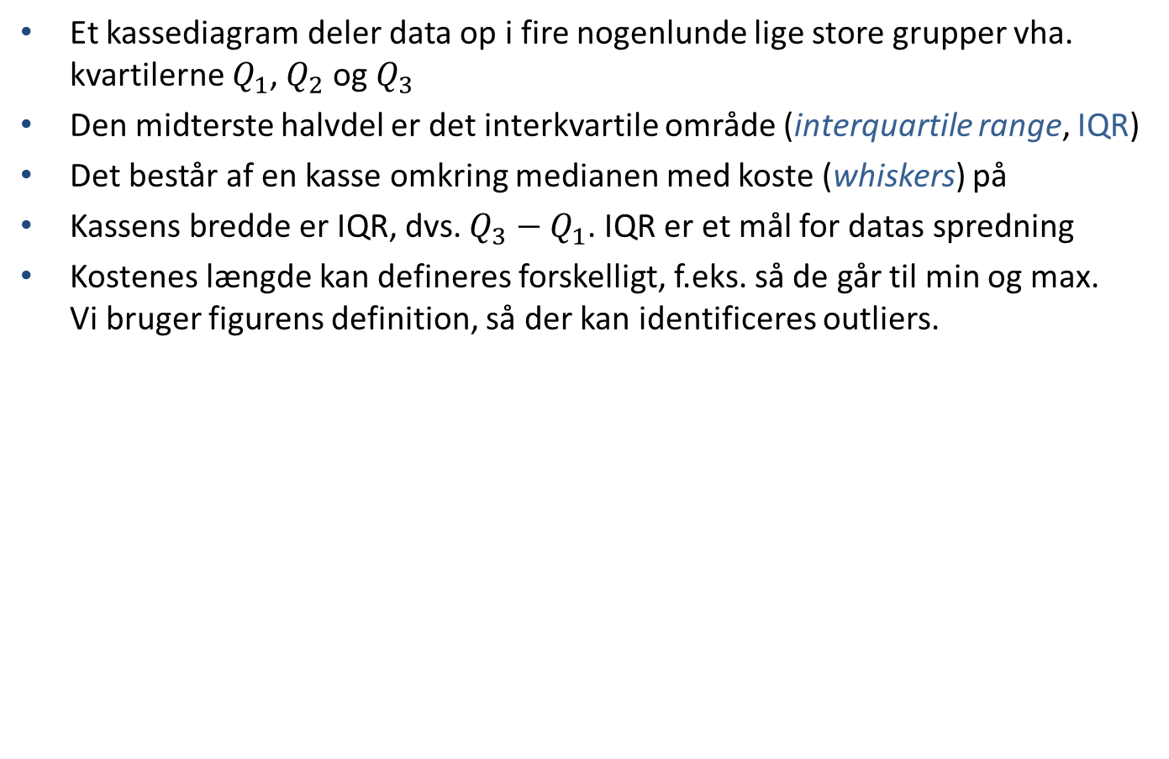
Boksplot = kassediagram
Et kassediagram deler data op i fire nogenlunde lige store grupper vha. kvartilerne $$Q_{1}$$, $$Q_{2}$$ og $$Q_{3}$$
Den midterste halvdel er det interkvartile område (interquartile range, IQR)
Det består af en kasse omkring medianen med koste (whiskers) på
Kassens bredde er IQR, dvs. $$Q_{3}−Q_{1}$$. IQR er et mål for datas spredning
Kostenes længde kan defineres forskelligt, f.eks. så de går til min og max. Vi bruger figurens definition, så der kan identificeres outliers.

Slide 53
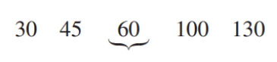
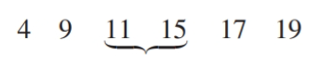
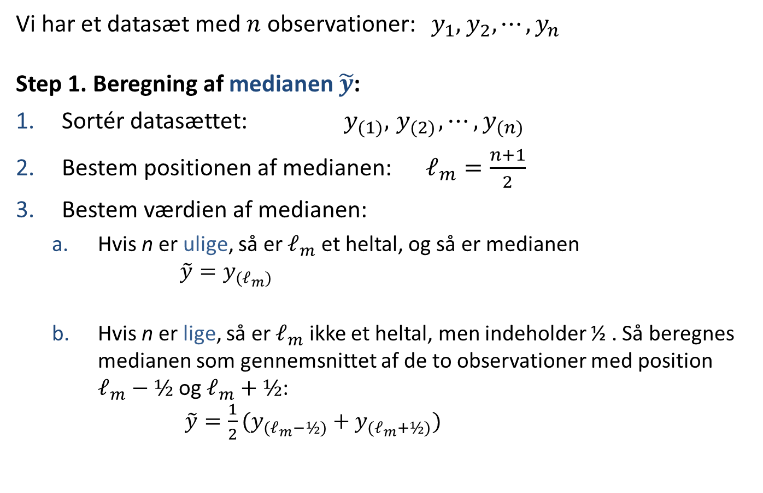
Algoritme til beregning af kvartilsæt
Vi har et datasæt med $$n$$ observationer: $$y_{1},$$ $$y_{2}, ⋯,y_{n}$$ Step 1. Beregning af medianen $$\tilde{y}$$:
Sortér datasættet: $$y_{(1)},{ y}_{(2)},{⋯,y}_{(n)}$$
Bestem positionen af medianen: $$ℓ_{m}=\frac{n+1}{2}$$
Bestem værdien af medianen:
Hvis n er ulige, så er $$ℓ_{m}$$ et heltal, og så er medianen $$\tilde{y}=y_{{(ℓ}_{m})}$$
Hvis n er lige, så er $$ℓ_{m}$$ ikke et heltal, men indeholder ½ . Så beregnes medianen som gennemsnittet af de to observationer med position $$ℓ_{m}−½$$ og $$ℓ_{m}+½$$: $$\tilde{y}={\frac{1}{2}(y}_{{(ℓ}_{m}−½)}+y_{{(ℓ}_{m}+½)})$$

Slide 54
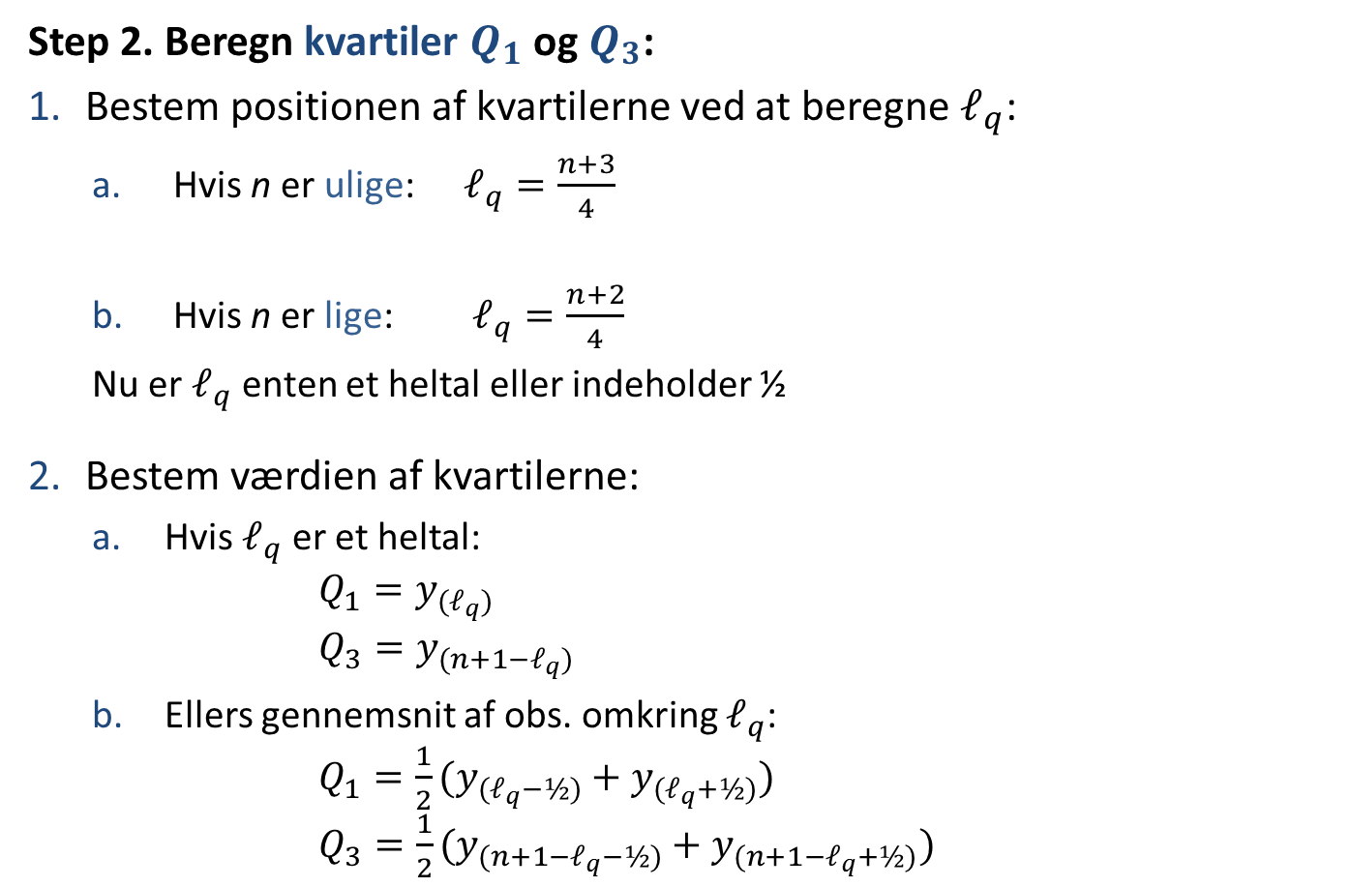
Algoritme til beregning af kvartilsæt
Step 2. Beregn kvartiler $$Q_{1}$$ og $$Q_{3}$$:
Bestem positionen af kvartilerne ved at beregne $$ℓ_{q}$$:
Hvis n er ulige: $$ℓ_{q}=\frac{n+3}{4}$$
Hvis n er lige: $$ℓ_{q}=\frac{n+2}{4}$$
Nu er $$ℓ_{q}$$ enten et heltal eller indeholder ½
Bestem værdien af kvartilerne:
Hvis $$ℓ_{q}$$ er et heltal: $$Q_{1}=y_{{(ℓ}_{q})}$$ $$Q_{3}=y_{{(n+1−ℓ}_{q})}$$
Ellers gennemsnit af obs. omkring $$ℓ_{q}$$: $$Q_{1}={\frac{1}{2}(y}_{{(ℓ}_{q}−½)}+y_{{(ℓ}_{q}+½)})$$ $$Q_{3}={\frac{1}{2}(y}_{{(n+1−ℓ}_{q}−½)}+y_{{(n+1−ℓ}_{q}+½)})$$

Slide 55
Beregning af kvartiler afhængigt af n
Antal | Position af $$Q_{1}$$ | Position af $$\tilde{y}$$ | Position af $$Q_{3}$$
$$n$$ | $$ℓ_{q}=\frac{n+c}{4}; c=\left\{\begin{aligned}3, n ulige \\ 2, n lige \end{aligned}\right.$$ | $$ℓ_{m}=\frac{n+1}{2}$$ | $$n+1−ℓ_{q}$$
8 | (8+2)/4 = 2½ | 9/2 = 4½ | 8 + 1 - 2½ = 6½
9 | (9+3)/4 = 3 | 10/2 = 5 | 9 + 1 – 3 = 7
10 | (10+2)/4 = 3 | 11/2 = 5½ | 10 + 1 – 3 = 8
11 | (11+3)/4 = 3½ | 12/2 = 6 | 11 + 1 – 3½ = 8½
1
2
3
4
5
6
7
8
9
10
11
12
n = 8
n = 9
n = 10
n = 11
n = 12
10

Slide 56
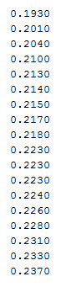
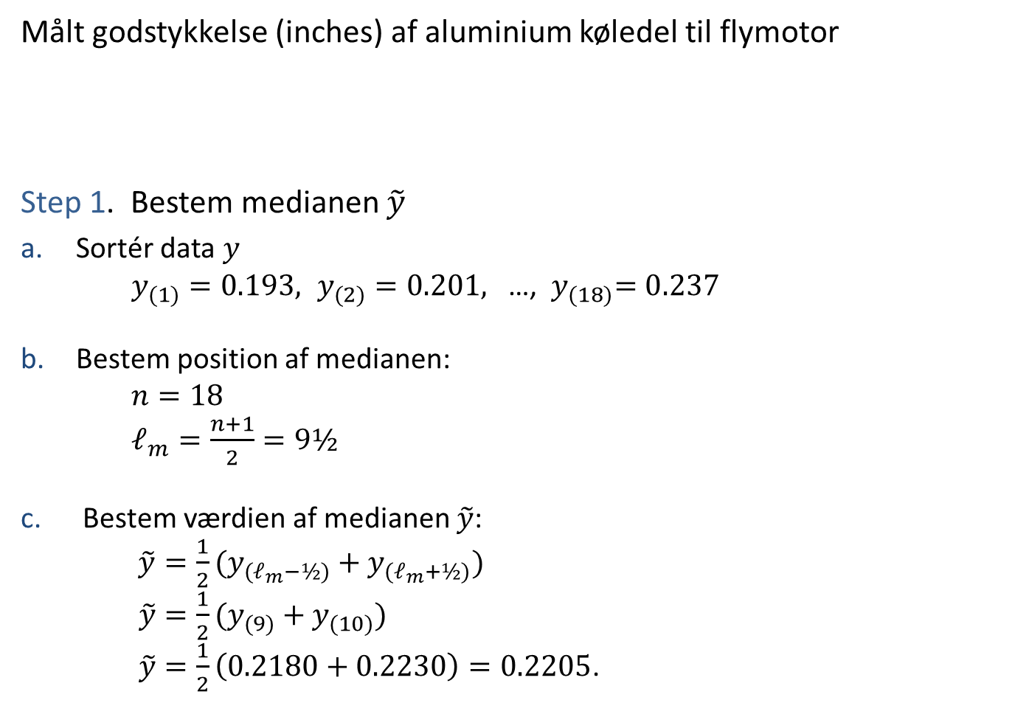
Eksempel (flymotor)
Målt godstykkelse (inches) af aluminium køledel til flymotor
Step 1. Bestem medianen $$\tilde{y}$$
Sortér data $$y$$ $$y_{(1)}=0.193, y_{(2)}=0.201,$$ …, $${ y}_{(18)}=0.237$$
Bestem position af medianen: $$n=18$$ $$ℓ_{m}=\frac{n+1}{2}=9½$$
Bestem værdien af medianen $$\tilde{y}$$: $$\tilde{y}={\frac{1}{2}(y}_{{(ℓ}_{m}−½)}+y_{{(ℓ}_{m}+½)})$$ $$\tilde{y}={\frac{1}{2}(y}_{(9)}+y_{(10)})$$ $$\tilde{y}=\frac{1}{2}\left(0.2180+0.2230\right)=0.2205$$.

Slide 57


Eksempel (flymotor)
Step 2. Beregn kvartiler $$Q_{1}$$ og $$Q_{3}$$
Postioner af kvartilerne. Da $$n$$ er lige: $$ℓ_{q}=\frac{n+2}{4}=\frac{20}{4}=5$$
Værdier af kvartilerne: D$$a ℓ_{q}$$ er et heltal: $$Q_{1}=y_{{(ℓ}_{q})}=y_{(5)}=0.2130$$ $$Q_{3}=y_{{(n+1−ℓ}_{q})}=y_{(18+1−5)}=y_{(14)}=0.2260$$
Step 3. Tegn kassen

Slide 58

Eksempel (flymotor)
Step 4. Tegn koste på:
Beregn step: $$step=1.5∙\left(Q_{3}−Q_{1}\right)=1.5∙\left(0.226−0.213\right)=0.0195$$
Beregn mulige grænser for koste, Upper og Lower Inner Fence (UIF og LIF): $$UIF=Q_{3}+step=0.226+0.0195=0.2455$$ $$LIF=Q_{1}−step=0.213−0.0195=0.1935$$
Find ‘adjacents’, nærmeste dataværdier inden for UIF og LIF: Upper adjacent: $$0.2370$$ Lower adjacent: $$0.2010$$
Tegn koste fra kassen til adjacents.

Slide 59

Eksempel (flymotor)
Step 5. Identificér outliers
0.193 er en outlier, for $$0.193<LIF=0.1935$$

Slide 60
Eksempel (flymotor)
Normalt vises data (prikkerne) ikke i et boksplot. Med R ser boksplottet sådan ud:

Slide 61

Parallelle boksplots
Vi bruger især parallelle boksplots til at sammenligne grupper af data
Eksempel: Antal timers søvn fordelt på ugedage for universitetsstuderende
Parallelt boksplot i R: boxplot(Timer ~ Ugedag).

Slide 62
Opsummering af R funktioner
Import af data
read.table() til .txt og .csv, ikke Excel (.xls eller .xlsx)
Deskriptorer
mean() Middelværdi
var() Varians (stikprøve)
sd() Standardafvigelse (stikprøve)
min() Minimum
max() Maksimum
length() Antal
median() median
quantile() Fraktiler (0, 25, 50, 75, 100 %)
Diagrammer
barplot() Stolpediagram
stripchart() Prikdiagram
hist() Histogram
stem() Stem-and-leaf plot
boxplot() Boksplot.

Slide 63

Opgave om batterier til et eksoskelet
Et lille ingeniørfirma udvikler et eksoskelet, som de kalder for SwiftLift

Slide 64
Sandsynlighedsteori og statistik Kapitel 3. Sandsynlighed (afsnit 3.1-3.7 (alt))
Allan Leck Jensen
alj@ece.au.dk

Slide 65

Det er vigtigt at kunne regne med sandsynligheder

Slide 66



Usikkerhed er en del af hverdagen
Vi træffer beslutninger under usikkerhed hver dag:
Kan jeg nå over krydset inden lyset bliver rødt?
Skal jeg tage en paraply med?
Skal jeg tegne en ulykkesforsikring?
Behøver jeg regne opgaver til statistik-kurset?
Får mormor Covid-19, hvis jeg besøger hende?
Skal jeg sætte 100 kr på, at AGF vinder over Viborg?
Man kvantificerer usikkerhed med sandsynligheder, så sandsynlighedsteori og statistik er det sprog, vi har brug for, for at træffe bedre beslutninger.

Slide 67
Tilfældige eksperimenter
At eksperimentet er tilfældigt betyder, at vi ikke kan forudsige udfaldet, og udfaldet af næste eksperiment er ikke afhængigt af de forrige (det ændrer ikke karakter)
Udfaldsrum (sample space): Mængden af mulige udfald af eksperimentet. For eksempel:
Plat og krone: U = {Plat, Krone} = {P, K}
Kast en terning: U = {1, 2, 3, 4, 5, 6}
Træk et kort: U = {de 52 forskellige kort}
Udfald (outcome): Resultatet af eksperimentet, f.eks. Plat, 3, Hjerter 6
Hændelse (event): En delmængde af udfaldsrummet, f.eks. ”et lige antal øjne på terningen” eller ”et es”
N.B. Alle udfald er også hændelser.

Slide 68




Tilfældige eksperimenter
Plat og krone
Kast med terning
Mulige udfald: U = {Plat, Krone}
Udfald lige sandsynlige (tilfældigt kast med lige mønt)
$$P\left(Plat\right)=P(Krone) = \frac{1}{2}$$
Mulige udfald: U = {1, 2, 3, 4, 5, 6}
Udfald lige sandsynlige (tilfældigt kast)
$$P\left(1\right)=P\left(2\right)=…=P\left(6\right)= \frac{1}{6}$$
Hændelse: Terningen viser ulige øjne
$$P\left(ulige\right)=P\left(1\right)+P\left(3\right)+P\left(5\right)=\frac{1+1+1}{6}= \frac{3}{6}=\frac{1}{2}$$.
Udfaldsrum
Udfaldsrum
Hændelse (ulige øjne)
Plat
1
5
6
3
Krone
2
4

Slide 69

Sandsynlighed
Hændelse H
Definition (sandsynlighed): Hvis alle grundlæggende udfald i U er lige sandsynlige, er sandsynligheden for udfaldet H: $$P\left(H\right)= \frac{Antal udfald i H}{Antal udfald i U}=\frac{N (H)}{N (U)}$$
Hvad er sandsynligheden for at trække en rød konge i et spil kort?
Antal udfald i U: 52 lige sandsynlige kort
Antal udfald i H: 2 (hjerter og ruder konge)
$$P\left(rød konge\right)=2/{52}=0.038≈4 \%$$.
Udfaldsrum U

Slide 70


Eksempel
Hvor mange fødsler har der været på de 10 år ifølge artiklen?
Hvad er sandsynligheden for det antal pigefødsler i træk, hvis vi antager $$P\left(pige\right)=0.5$$
Er det ekstremt?
Artiklen oplyser antal drenge- og pige- fødsler i Polen i 2007. Hvad er sandsynligheden $$P\left(polsk pige\right)$$?
Hvad er så sandsynligheden for det observerede antal pigefødsler i træk?
https://nyheder.tv2.dk/udland/2019-08-08-i-en-polsk-landsby-er-der-kun-foedt-piger-de-seneste-ti-aar

Slide 71


Tilfældige eksperimenter
Antal plat med to mønter
U = {0, 1, 2 }
I 1700 tallet var der uenighed blandt matematikere, hvad sandsynligheden er for de tre udfald
Jean le Rond d’Alember: $$P\left(0 plat\right)=P(1 plat)=P(2 plat)= \frac{1}{3}$$ .
Forkert
Udfaldsrum
0 plat
1 plat
2 plat

Slide 72


Tilfældige eksperimenter
Antal plat med to mønter
U = {0, 1, 2 }
Pierre-Simon Laplace:
De grundlæggende udfald er PP, PK, KP, KK, og de er lige sandsynlige
Derfor er sandsynligheden for hændelserne $$P\left(0 plat\right)=P(2 plat)= \frac{1}{4}$$ og $$P\left(1 plat\right)=\frac{2}{4}=\frac{1}{2}$$ .
Udfaldsrum
P
PP
P
0 plat (KK)
K
PK
1 plat (KP)
1 plat (PK)
P
KP
2 plat (PP)
K
K
KK

Slide 73

Tilfældige eksperimenter
Antal øjne med to terninger
U = { 2, 3, 4, …, 12 }
Hvad er sandsynligheden for 5?
Vi antager at udfaldet af hver terning er tilfældigt og uafhængigt af hinanden
Der er $$6∙6 = 36$$grundlæggende udfald med lige sandsynlighed
4 af dem har summen 5, så $$P\left(5\right)=\frac{4}{36}=\frac{1}{9}$$.
 |  | Terning 2
 |  | 1 | 2 | 3 | 4 | 5 | 6
Terning 1 | 1 | 2 | 3 | 4 | 5 | 6 | 7
 | 2 | 3 | 4 | 5 | 6 | 7 | 8
 | 3 | 4 | 5 | 6 | 7 | 8 | 9
 | 4 | 5 | 6 | 7 | 8 | 9 | 10
 | 5 | 6 | 7 | 8 | 9 | 10 | 11
 | 6 | 7 | 8 | 9 | 10 | 11 | 12

Slide 74


Tilfældige eksperimenter
Sum af øjne | Kombinationer | Sandsynlighed
2 | 1 | 1/36 = 0.027778
3 | 2 | 2/36 = 0.055555
4 | 3 | 3/36 = 0.083333
5 | 4 | 4/36 = 0.111111
6 | 5 | 5/36 = 0.138889
7 | 6 | 6/36 = 0.166667
8 | 5 | 5/36 = 0.138889
9 | 4 | 4/36 = 0.111111
10 | 3 | 3/36 = 0.083333
11 | 2 | 2/36 = 0.055555
12 | 1 | 1/36 = 0.027778
Sum | 36 | 36/36 = 1

Slide 75


Ikke-symmetrisk sandsynlighedsmodel
Kast med tændstikæske
Udfaldsrum: U = {mave, side, top}
Her er sandsynlighederne for udfaldene ikke symmetriske (de er ikke lige sandsynlige)
Hvordan kan vi fastslå sandsynlighederne for de mulige udfald?
Jeg forsøgte at fastslå sandsynlighederne på tre måder:
Subjektive gæt
Modellere (hver sides andel af samlet overfladeareal. Dimensioner 58 x 35 x 17 mm)
Kaste tændstikæsken 100 gange og tælle frekvens af udfald
Udfaldsrum
mave
side
top

Slide 76


Fortolkninger af sandsynlighed
Den klassiske definition af sandsynlighed kan ikke altid benyttes
Somme tider kan man ikke tælle antal lige sandsynlige udfald: Hvad er sandsynligheden for:
Det bliver regnvejr i morgen?
Mit fly styrter ned?
Jeg dumper til eksamen?
“Der er 40 % sandsynlighed for regn i morgen.” Hvad betyder det? Enten regner det, eller også gør det ikke
Hvordan er sandsynligheden fastlagt? F.eks.:
Subjektiv vurdering
Modellering (40 ud af 100 scenarier)
Frekvensoptælling (40 % af lignende vejrforhold gav regn)
Frekvensfortolkning: Sandsynlig- heden for en hændelse er andelen af gange, hændelsen sker i et stort antal forsøg.
Udfaldsrum U
Hændelse H
$$P\left(H\right)=\frac{N(H)}{N(U)}$$

Slide 77

Tælleteknikker
Som følge af definitionen af sandsynlighed skal vi ofte tælle antal udfald i H og i U
Der findes forskellige tælle- teknikker fra kombinatorik og mængdelære:
Trædiagram
Permutationer og kombinationer
Venn diagrammer.

Slide 78


Kombinatorik
Sætning 3.1 (Fundamental theorem of counting): Hvis mængderne $$A_{1}, A_{2}, …,A_{k}$$ indeholder hhv. $$n_{1}, n_{2}, …,n_{k}$$elementer, så er der $$n_{1}n_{2}⋯n_{k}$$ måder at vælge først et element fra $$A_{1}$$, så et element fra $$A_{2}$$, ..., og sidst et element fra $$A_{k}$$
Eksempel: Klassificering af brugte biler efter 3 kriterier
Kilometertal (Mileage): $$M_{1}$$: Lav, $$M_{2}$$: Medium, $$M_{3}$$: Høj
Pris (Price): $$P_{1}$$: Moderat, $$P_{2}$$: Høj
Driftsomkostn. (Cost): $$C_{1}$$: Billig, $$C_{2}$$: Medium, $$C_{3}$$: Dyr
Her er $$n_{1}=3, n_{2}=2$$ og $$n_{3}=3$$, så antal klasser af brugte biler er $$n_{1}∙n_{2}∙n_{3}=3∙2∙3=18$$
Eksempel: På hvor mange måder kan man blande et spil kort med 52 kort?
Svar: Vi bruger den fundamentale tællesætning med $$k=52$$.
$$A_{1}$$ er hele kortspillet med $$n_{1}=52$$
$$A_{2}$$ er kortspillet, når første kort er trukket, så $$n_{2}=5$$1, o.s.v.
$$A_{52}$$ er kortspillet, når der kun er et kort tilbage, så $$n_{52}=1$$
Dermed er antallet $$n_{1}n_{2}⋯n_{k}=52∙51⋯1=52!=8.1∙{10}^{67}$$
Det er mange – som antal atomer i solen, gange 80 milliarder!! .

Slide 79



Permutationer og kombinationer
På hvor mange måder kan man trække 7 kort fra et normalt spil kort med 52 kort (rækkefølgen af de 7 kort tæller)?
Svar: Første kort vælges tilfældigt blandt 52 kort, næste blandt 51 kort, osv. $${}_{52}^{ }{P_{7}=52∙51∙50∙49∙48∙47∙46=6.74∙{10}^{11}}$$
Generelt er antal permutationer af $$r$$ elementer ud af $$n$$: $${}_{n}^{ }{P_{r}=n(n−1)(n−2)⋯(n−r+1)}=\frac{n!}{\left(n−r\right)!}$$
I de fleste kortspil er rækkefølgen af en hånd ligegyldig. F.eks. poker: er samme hånd som På hvor mange forskellige måder kan man blande denne hånd på 5 kort? Svar: $${}_{5}^{ }{P_{5}=\frac{5!}{\left(5−5\right)!}=5!=120}$$
Tilsvarende kan hver hånd på 7 kort blandes på $$7!=5040$$ måder. Derfor er antal forskellige hænder på 7 kort: $$\frac{6.74∙{10}^{11}}{5040}=133,784,560$$
Generelt er antal kombinationer af $$r$$ elementer ud af $$n$$: $${}_{n}^{ }{C_{r}=\left(\begin{matrix}n \\ r\end{matrix}\right)}=\frac{n!}{r!\left(n−r\right)!}$$ .

Slide 80

Eksempel
Dit lokale pizzeria har et tilbud på en vælg-selv-pizza for 50 kr
Der er 30 forskellige slags fyld at vælge mellem, og man må vælge tre
Du beslutter dig for systematisk at spise dig igennem alle kombinationer. Hver dag vil du vælge en pizza med en kombination af tre forskellige slags fyld, som du ikke har prøvet før
Hvornår har du spist dig igennem alle pizza-kombinationerne?
Vi kan lave et trædiagram, men løg-pepperoni-skinke er samme pizza som skinke-pepperoni-løg. Vi skal bruge antal kombinationer, $${}_{30}^{ }{C_{3}}$$:
$${}_{30}^{ }{C_{3}=}\left(\begin{matrix}30 \\ 3\end{matrix}\right)=\frac{30!}{3!∙27!}=\frac{30∙29∙28}{3∙2∙1}=5∙29∙28=4060$$
… altså efter 4060 dage, eller godt 11 år! Bon appétit!
I R: choose(30, 3) = 4060 factorial(5) = 5! = 120
Hjemmeopgave: Skinke er en af de 30 slags fyld. Hvad er sandsynligheden for, at du en given dag får pizza med skinke?

Slide 81




Venn diagram
Lad hændelsen A betegne, at vi trækker en konge fra et spil kort. Vi kan illustrere det med et Venn diagram:
Udfaldsrummet U er de 52 kort i spillet, vist som firkanten. A er de 4 konger, vist som den grønne oval
Derfor er $$P\left(A\right)=\frac{4}{52}=0.077$$
Komplementærhændelsen til A er, at A ikke sker. I eksemplet er det, at det kort, vi trækker, ikke er en konge. Komplementærhændelsen til A skrives $$\overline{A }$$ eller $$A^{c}$$
Der er 48 kort, der ikke er konger, så $$P\left(\overline{A }\right)=\frac{48}{52}=0.923=1−P\left(A\right)$$.
$$U$$
$$\overline{A}$$
$$A$$

Slide 82





Fælleshændelse og foreningshændelse
Venn diagram
$$U$$
$$A$$
$$B$$
$$A ∩ B$$
Hændelsen A er stadig, at et kort i U er en konge. Hændelsen B er, at et kort er en hjerter
Fælleshændelsen $$A∩B$$er, at kortet er både en konge og en hjerter. Kun 1 kort (hjerter konge) opfylder $$A∩B$$
Foreningshændelsen $$A∪B$$ er, at kortet er enten en konge eller en hjerter. 16 kort opfylder 𝐴∪𝐵: De 13 hjerter og de 4 konger, hvorved hjerter konge er talt med to gange.

Slide 83





Brug af Venn diagrammer
Venn diagrammer, hvor det skraverede areal svarer til:
Hændelsen $$A$$
Komplementærhændelsen $$\overline{A}$$
Foreningshændelsen $$A∪B$$
Fælleshændelsen $$A∩B$$

Slide 84

Beregning af sandsynligheder
Kilde: Danmarks Statistik, Statistikbanken.dk
2013 | Maskin | Kemi | Total
Mænd | 222 | 112 | 334
Kvinder | 41 | 95 | 136
Total | 263 | 207 | 470
Vi forestiller os, at vi har alle 470 ingeniører i et rum og trækker en tilfældigt.

Slide 85






Beregning af sandsynligheder
2013 | Maskin | Kemi | Total
Mænd | 222 | 112 | 334
Kvinder | 41 | 95 | 136
Total | 263 | 207 | 470
Antal: $$N(Mand)=122+222=334$$
$$N(Maskin)=222+41=263$$
$$N\left(Mand∩Maskin\right)=222$$
$$N\left(Mand∩\overline{Maskin}\right)=112$$
$$N(\overline{Mand}∩Maskin)=41$$
$$N\left(\overline{Mand}∩\overline{Maskin}\right)=95$$
Sandsynligheder:
$$P\left(Mandlig kemiingeniør\right)=P\left(Mand∩\overline{Maskin}\right)=\frac{N(Mand ∩ \overline{Maskin})}{N(U)}=\frac{112}{470}=0.24$$
o.s.v.
Eksempler på hændelser: Mand: Det er en mand Maskin: Det er en maskiningeniør
$$U$$ (470)
Mand
Maskin
$$112$$
$$222$$
$$41$$
$$95$$

Slide 86


Beregning af sandsynligheder
2013 | Maskin | Kemi | Total
Mænd | 222 | 112 | 334
Kvinder | 41 | 95 | 136
Total | 263 | 207 | 470
Eksempler på beregning af sandsynligheder: 334 ud af 470 er mænd, så $$P\left(Mand\right)={334}/{470=0.71}$$
$$P\left(\overline{Mand}\right)=1−0.71=0.29$$. Det samme som $$P\left(Kvinde\right)={136}/{470}=0.29$$
263 ud af 470 er maskiningeniører, så $$P\left(Maskin\right)={263}/{470}=0.56$$
222 ud af 470 er mandlige maskiningeniører, så $$P\left(Mand∩Maskin\right)={222}/{470}=0.47$$.

Slide 87



Betingede sandsynligheder
2013 | Maskin | Kemi | Total
Mænd | 222 | 112 | 334
Kvinder | 41 | 95 | 136
Total | 263 | 207 | 470
P(Mand) = 334/470 = 0.71
P(Maskin) = 263/470 = 0.56
P(Mand $$∩$$ Maskin) = 222/470 = 0.47
Nu fokuserer vi på de 263 maskiningeniører. Hvad er sandsynligheden for at en tilfældigt udtrukket maskiningeniør er en mand?
Vi siger: ”Sandsynligheden for at det er en mand, givet (eller betinget af) at det er en maskiningeniør” og skriver det P(Mand | Maskin)
Ud af de 263 maskiningeniører er de 222 mænd, så P(Mand | Maskin) = 222/263 = 0.84
P(Mand | Maskin) = 222/263 = (222/470 ) / (263/470) = P(Mand $$∩Maskin$$) / P(Maskin)
Generelt: $$P\left(A | B\right)=\frac{P(A ∩ B)}{P(B)}$$
Bemærk forskellen mellem P(Mand $$∩Maskin$$) og P(Mand | Maskin).

Slide 88





Betinget sandsynlighed
Venn diagram
$$U$$
$$A$$
$$B$$
$$A ∩ B$$
$$P\left(A | B\right)=\frac{P(A ∩ B)}{P(B)}$$

Slide 89

Uafhængighed
To hændelser A og B er uafhængige, hvis
$$P\left(A | B\right)=P(A)$$ Med andre ord: Information om B ændrer ikke vores opfattelse af A
Eksempel:
$$P\left(Mand\right)=\frac{\left(112+222\right)}{470}=0.71$$
$$P\left(Mand \right| Maskin)=\frac{222}{\left(222+41\right)}=0.84$$
Da $$P\left(Mand \right| Maskin)≠P\left(Mand\right)$$ er hændelserne Mand og Maskin ikke uafhængige (der er ikke samme kønsfordeling for de to ingeniørretninger).

Slide 90

Uafhængighed
Antag at de to hændelser A og B er uafhængige. Så ved vi, at
$$P\left(A | B\right)=P(A)$$
Det følger af ligningen for betinget sandsynlighed, at
$$P\left(A | B\right)=\frac{P(A ∩ B)}{P(B)}$$
$$\overset{⇒}{ } P\left(A ∩ B\right)=P\left(A | B\right)∙P\left(B\right)$$
$$\overset{⇒}{ } P\left(A ∩ B\right)=P(A)∙P\left(B\right)$$
Med andre ord kan vi beregne sandsynligheden for fælleshændelsen af A og B som produktet af sandsynligheden for enkelthændelserne. For eksempel: A er kast med mønt, B er kast med terning. P(Plat $$∩$$6) = P(Plat)·P(6) = $$\frac{1}{2}∙\frac{1}{6}=\frac{1}{12}$$
I eksemplet med ingeniørerne var hændelserne ikke uafhængige, så
$$P\left(Mand\right)∙P(Maskin)=0.71∙0.56=0.40≠0.47=P (Mand ∩Maskin)$$.

Slide 91


Opgave om design af et eksoskelet
Opgaven handler om udvikling af ekso- skelettet SwiftLift. Der skal vælges design

Slide 92

Opgave om design af et eksoskelet

Slide 93




De 7 basale regler for sandsynlighed
$$0≤P\left(A\right)≤1$$
$$P\left(∅\right)=0;P\left(U\right)=1$$ Ø er den tomme eller umulige hændelse. F.eks. at slå en 7’er med en almindelig terning
Komplementær sandsynlighed: Den komplementære hændelse til $$A$$ er mængden af udfald i $$U$$, som ikke tilhører $$A$$. $$P\left(\overline{A}\right)=1−P\left(A\right)$$ F.eks.: Vi slår ikke en 6’er, kortet vi trækker er ikke en konge, o.s.v.
Udfaldsrum $$U$$
Hændelse $$A$$
$$P\left(A\right)= \frac{N(A)}{N(U)}$$
$$U$$
$$\overline{A}$$
$$A$$

Slide 94

Eksempel for de basale regler for sandsynlighed
2013 | Maskin | Kemi | Total
Mænd | 222 | 112 | 334
Kvinder | 41 | 95 | 136
Total | 263 | 207 | 470
$$0≤P\left(A\right)≤1$$ Følger af definitionen af sandsynlighed $$P\left(H\right)=\frac{N\left(H\right)}{N\left(U\right)}$$
$$P\left(∅\right)=0;P\left(U\right)=1$$ $$P\left(Hund\right)=\frac{0}{470}=0; P\left(Menneske\right)=\frac{470}{470}=1$$
Komplementær lov: $$P\left(\overline{A}\right)=1−P(A)$$ $$P\left(Ikke Maskin\right)=1−P\left(Maskin\right)=1−\frac{263}{470}=1−0.56=0.44$$ .

Slide 95








De 7 basale regler for sandsynlighed
Additiv lov for sandsynligheder (foreningshændelse): Foreningshændelsen mellem A og B er at et udfald fra A eller B sker $$P\left(A∪B\right)=P\left(A\right)+P\left(B\right)−P(A∩B)$$ F.eks.: Den person vi trækker tilfældigt er enten maskiningeniør eller mand (eller begge dele)
Hvis $$A$$ og $$B$$ ikke kan ske samtidig, kaldes de ”gensidigt udelukkende” (mutually exclusive). Så er fælleshændelsen tom, så $$P\left(A∪B\right)=P\left(A\right)+P\left(B\right)$$ F.eks.: Vi slår en 6’er eller en 3’er.
$$U$$
$$A$$
$$A∩B$$
$$B$$
$$U$$
$$A$$
$$B$$

Slide 96

Eksempel for de basale regler for sandsynlighed
2013 | Maskin | Kemi | Total
Mænd | 222 | 112 | 334
Kvinder | 41 | 95 | 136
Total | 263 | 207 | 470
Additiv lov: $$P\left(A∪B\right)=P\left(A\right)+P\left(B\right)−P(A∩B)$$ $$P\left(Maskin eller Mand\right)=P\left(Maskin∪Mand\right)=$$ $$\frac{222+41+112}{470}=\frac{375}{470}=0.80$$ $$P\left(Maskin\right)+P\left(Mand\right)−P\left(Maskin∩Mand\right)=$$ $$\frac{263}{470}+\frac{334}{470}−\frac{222}{470}=\frac{375}{470}=$$ $$0.80$$ .

Slide 97
Eksempel
En produktion er præget af to typer af fejl.
15 % af de producerede emner har fejl 1 (og måske også fejl 2)
10 % har fejl 2 (og måske også fejl 1)
2.5 % af emnerne har begge fejl
Hvor stor en andel af emnerne har mindst én fejl
Hvor stor en andel af emnerne er fejlfri?
Er forekomsten af de to typer af fejl uafhængige? .

Slide 98

De 7 basale regler for sandsynlighed
Multiplikative lov (fælleshændelse): Fælleshændelsen mellem A og B er at udfaldet ligger i både A og B $$P\left(A ∩ B\right)=P\left(A | B\right)∙P\left(B\right)$$ $$P\left(A ∩ B\right)=P\left(B | A\right)∙P\left(A\right)$$ F.eks.: Den person vi trækker er både mand og maskiningeniør
Hvis A og B er uafhængige er $$P\left(A | B\right)=P(A)$$, så: $$P\left(A ∩ B\right)=P(A)∙P\left(B\right)$$ F.eks.: Vi slår plat med mønten og 6 med terningen.
$$U$$
$$A$$
$$A∩B$$
$$B$$

Slide 99

Eksempel for de basale regler for sandsynlighed
2013 | Maskin | Kemi | Total
Mænd | 222 | 112 | 334
Kvinder | 41 | 95 | 136
Total | 263 | 207 | 470
Multiplikativ lov: $$P\left(A∩B\right)=P(A)∙P(B|A)=P(B)∙P(A|B)$$ $$P\left(Maskin og Mand\right)=P\left(Maskin∩Mand\right)=\frac{222}{470}=0.47$$ $$P\left(Maskin\right)∙P\left(Mand | Maskin\right)=\frac{263}{470}∙\frac{222}{263}=\frac{222}{470}=0.47$$ $$P\left(Mand\right)∙P\left(Maskin | Mand \right)=\frac{334}{470}∙\frac{222}{334}=\frac{222}{470}=0.47$$ .

Slide 100







De 7 basale regler for sandsynlighed
Loven om den totale sandsynlighed Del B op i den del, der er fælles med A og den del, der ikke er. Benyt først den additive lov (regel 4), så den multiplikative lov (regel 5): $$B=B∩\left(A∪\overline{A}\right)=(B∩A)∪(B∩\overline{A}) \overset{⇒}{ }$$ $$P\left(B\right)=P((B∩A)∪(B∩\overline{A})) \overset{⇒}{ }$$ $$P\left(B\right)=P\left(B∩A\right)+P\left(B∩\overline{A}\right) \overset{⇒}{ }$$ $$P\left(B\right)=P\left(B | A\right)∙P(A)+P\left(B | \overline{A}\right)∙P(\overline{A})$$
F.eks.: $$P\left(Mand\right)=P\left(Mand | Maskin\right)∙P\left(Maskin\right)+P(Mand | Kemi)∙P(Kemi)$$
Generelt: Ikke kun maskin- og kemiingeniører, men mange typer ingeniør. Så er $$A$$ opdelt i $$n$$ gensidigt udelukkende hændelser $$A=A_{1}∪A_{2}∪…∪A_{n}$$ $$P\left(B\right)= \sum_{i=1}^{n}{P\left(B \right|{ A}_{i})∙P(A_{i})}$$
$$U$$
$$A$$
$$B$$
$$B∩A$$
$$B∩\overline{A}$$
$$\overline{A}$$

Slide 101

Eksempel for de basale regler for sandsynlighed
2013 | Maskin | Kemi | Total
Mænd | 222 | 112 | 334
Kvinder | 41 | 95 | 136
Total | 263 | 207 | 470
Total sandsynlighed: $$P\left(B\right)=\sum_{i=1}^{n}{P\left(B | A_{i}\right)∙P}(A_{i})$$ $$P\left(Mand\right)=\frac{334}{470}=0.71$$ $$P\left(Mand | Maskin\right)∙P\left(Maskin\right)+P\left(Mand | Kemi\right)∙P\left(Kemi\right)=$$ $$\frac{222}{263}∙\frac{263}{470}+\frac{112}{207}∙\frac{207}{470}=\frac{222}{470}+\frac{112}{470}=\frac{334}{470}=0.71$$ .

Slide 102

De 7 basale regler for sandsynlighed
Bayes’ regel Bayes’ regel følger af sætningen om betinget sandsynlighed: $$P\left(A ∩ B\right)=P\left(A | B\right)∙P\left(B\right)$$ $$P\left(A ∩ B\right)=P\left(B | A\right)∙P\left(A\right)$$
Dermed er
$$P\left(A | B\right)∙P\left(B\right)= P\left(B | A\right)∙P\left(A\right) \overset{⇒}{ }$$
$$P\left(A | B\right)= \frac{P\left(B | A\right)∙P\left(A\right)}{P(B)}$$
Dette kaldes Bayes’ regel
Vi bruger regel $$6$$ om den totale sandsynlighed i nævneren: $$P\left(A | B\right)= \frac{P\left(B | A\right)∙P\left(A\right)}{\sum_{i=1}^{n}{P\left(B \right|{ A}_{i})∙P(A_{i})}}$$
$$U$$
$$A$$
$$A∩B$$
$$B$$

Slide 103

Eksempel for de basale regler for sandsynlighed
2013 | Maskin | Kemi | Total
Mænd | 222 | 112 | 334
Kvinder | 41 | 95 | 136
Total | 263 | 207 | 470
Bayes’ regel: $$P\left(A|B\right)=\frac{P(B|A)∙P(A)}{P(B)}\underset{⇒}{ }P\left(A | B\right)∙P\left(B\right)= P\left(B | A\right)∙P\left(A\right)$$ $$P\left(Mand | Maskin\right)∙P\left(Maskin\right)=\frac{222}{263}∙\frac{263}{470}=\frac{222}{470}=0.47$$ $$P\left(Maskin | Mand\right)∙P\left(Mand\right)=\frac{222}{334}∙\frac{334}{470}=\frac{222}{470}=0.47$$ .

Slide 104

Eksempel (medicinsk)
En mand går til lægen med et særligt symptom. Symptomet kan være tegn på, at han har en bestemt sygdom.
Man ved, at manden tilhører en genetisk subpopulation, hvor 10 % lider af sygdommen
Af dem, der lider af sygdommen, har $$75$$ % symptomet
$$5$$ % af dem, der ikke lider af sygdommen har alligevel symptomet
Hvad er sandsynligheden for, at manden har sygdommen?
Ændrer denne sandsynlighed sig, hvis forekomsten af sygdommen i subpopulationen er $$1$$ % snarere end $$10$$ %?.

Slide 105
Sandsynlighedsteori og statistik Kapitel 4. Sandsynlighedsfordelinger (afsnit 4.1-4.2, 4.4, 4.6-4.7)
Allan Leck Jensen
alj@ece.au.dk

Slide 106
Allans terningspil
Det koster 50 kr at spille
Et spil består i et kast med en terning
Hvis du slår 6, vinder du 200 kr. Hvis du slår 1, vinder du 50 kr. Hvis du slår 2, 3, 4 eller 5 vinder du ingenting
Kan du forvente at tabe eller vinde penge i det lange løb?
Det kan vi beregne med en stokastisk variabel.

Slide 107

Stokastisk variabel (tilfældighedsvariabel)
En stokastisk variabel (random variable) er en variabel (funktion), der bruges til at beskrive tilfældige eksperimenter, hvor udfaldet ikke kendes på forhånd
En stokastisk variabel $$X$$ er en funktion fra udfaldsrummet $$U$$ til de reelle tal
F.eks. kan vi beskrive eksperimentet at slå plat og krone med en stokastisk variabel $$X$$, hvor vi tilknytter værdierne $$1$$ og $$2$$ til hhv. plat og krone
Vi ved at $$X$$ giver enten $$1$$ eller $$2$$ hver gang, men vi ved ikke hvilken
I eksperimentet med to terninger er $$X$$ en stokastisk variabel, der beskriver samlet antal øjne, f.eks. tilknyttes værdien $$x=5$$ til udfaldet, at der slås en to’er og en tre’er eller en en’er og en fir’er
Det er normalt at bruge store bogstaver (f.eks. $$X$$ og $$Y$$) til at betegne en stokastisk variabel og små bogstaver (f.eks. $$x$$ og $$y$$) til at betegne variablens værdier.

Slide 108


Eksempler på stokastiske variable
Vi kan ikke forudsige udfaldet af en stokastisk variabel, men vi kan udtale os om sandsynligheden for ethvert udfald. F.eks.:
Plat og krone: $$P\left(X=1\right)=\frac{1}{2}$$ $$P\left(X=1\right)$$ angiver ”Sandsynligheden for at den stokastiske variabel $$X$$ antager værdien 1”, m.a.o. sandsynligheden for at slå plat
Antal plat med to mønter: $$P\left(X=1\right)=\frac{1}{2}; P\left(X=0\right)=P\left(X=2\right)=\frac{1}{4}$$
Terning: $$P\left(X=x\right)=\frac{1}{6}, x=1,2,…,6$$
Antal øjne med to terninger: $$P\left(X=5\right)=\frac{4}{36}=\frac{1}{9}$$.

Slide 109
Stokastisk vs deterministisk variabel
En deterministisk variabel er en variabel (funktion), der bruges til at beskrive hændelser, hvor udfaldet kan forudsiges
En deterministisk variabel giver samme (forudsigelige) output (resultat) med samme input, f.eks. faldtiden af en kugle fra samme højde
En stokastisk variabel giver forskelligt output (resultat) med samme input, f.eks. faldtiden af en fjer fra samme højde
Ingeniører og fysikere ignorerer ofte variabilitet og bruger deterministiske variable i modeller, fordi det er enklere end at bruge stokastiske variable.

Slide 110

Diskrete vs kontinuerte variable
En diskret variabel kan antage et (i princippet) tælleligt antal værdier
En kontinuert variabel kan (i princippet) antage alle værdier i de reelle tal eller i et interval heraf, f.eks. $$[−10; 10]$$
Dette gælder uanset om variablen er stokastisk eller deterministisk
I dag beskæftiger vi os med diskrete, stokastiske variable og beskriver deres ‘opførsel’ med sandsynlighedsfordelinger.

Slide 111


Sandsynlighedsfordeling for en diskret stokastisk variabel
(Sandsynligheds)fordeling (engelsk: (probability) distribution)
For hvert muligt udfald $$x_{i}$$ tilknyttes sandsynligheden for udfaldet: $${P(X=x}_{i})$$
For kast med to terninger har vi allerede beregnet sandsynligheds-fordelingen for den tilhørende stokastiske variabel
Nogle sandsynlighedsfordelinger er så karakteristiske, at de har et navn.

Slide 112


Uniform fordeling
Sandsynlighedsfordelingen for en stokastisk variabel, hvor alle udfald er lige sandsynlige kaldes uniform
Den uniforme fordeling kaldes også for kassefordelingen.

Slide 113

Sandsynlighedsfunktion
Lad $$f$$ være funktionen så $$f\left(x\right)=P(X=x) for x∈U$$
Funktionen $$f$$ kaldes sandsynlighedsfunktionen (probability function) for $$X$$
Det er klart, at der gælder: $$0≤f\left(x\right)≤1$$ $$\sum_{(x∈U)}{ f(x)}=1$$
Statistikere kalder også sandsynligheds- funktionen $$f\left(x\right)$$ for fordelingsfunktionen og tæthedsfunktionen
Vi kalder den desuden pdf (probability density function).

Slide 114

Kumuleret fordelingsfunktion
Cumulative Distribution Function (cdf)
$$F\left(x\right)= P\left(X≤x\right)$$
Eksempel: PDF ($$f(x)$$) og CDF ($$F(x)$$) for antal øjne ved kast med to terninger:
Vi ser, at sandsynligheden for at få $$5$$ øjne eller derunder er $$27.8$$ %: $$P\left(X≤5\right)=F\left(5\right)=0.27778$$.

Slide 115

Fra kap. 2: Kumuleret frekvensdiagram
Intervallernes observationer akkumuleres, så hver søjle viser frekvensen med højde op til intervalgrænsen. F.eks. er $$4$$ % $$155$$ cm eller derunder og $$72$$ % er $$180$$ cm eller derunder
Sidste søjle er $$100$$ %, så alle elever er $$190$$ cm eller derunder
Laves i R med hist(), men der skal kodes lidt.

Slide 116

Binomialfordelingen
Eksempler fra bogen på statistiske problemer, hvor vi bruger binomialfordelingen. Hvad er sandsynligheden for:
at $$1$$ ud af $$5$$ nitter knækker i en trækstyrketest
$$45$$ ud af $$300$$ stoppede bilister kørte uden sikkerhedssele
$$66$$ ud af $$200$$ TV-seere kan huske den reklame de så
Generelt: Sandsynligheden for $$x$$ succeser i $$n$$ forsøg (og dermed $$n−x$$ fejl)
Vi bruger binomialfordelingen til serier af forsøg, der kaldes Bernoulli-forsøg:
Hvert forsøg har to mulige udfald, typisk kaldet Succes ($$S$$) og Fejl ($$F$$)
Sandsynligheden for Succes er ens for hvert forsøg, $$P\left(S\right)=p$$. Dermed er $$P\left(F\right)=1−p$$
Resultatet af de $$n$$ Bernoulli-forsøg er uafhængige af hinanden
Kan en politirazzia, hvor biler stoppes og testes for om chaufføren har sikkerhedssele på opfattes som et Bernoulli-forsøg?

Slide 117


Eksempel 4.3: Reparation af 3 mobilmaster
Et firma påstår at de reparerer en mobilmast indenfor en time i $$90$$ % af tilfældene. De næste tre nedbrud af mobilmaster undersøges
List alle mulige udfald for $$3$$ nedbrud, hvor $$S$$ betyder, at en mast blev repareret indenfor en time, og $$F$$ betyder, at det gjorde den ikke
Find sandsynlighedsfordelingen for den stokastiske variabel $$X$$, der angiver antal $$S$$ for de tre reparationer
Løsning:
Der er $$2$$ mulige udfald for hver reparation, så disse $$2^{3}=8$$ udfald:
Vi antager, at reparationerne er uafhængige, og $$P\left(S\right)=p=0.9$$, $$P\left(F\right)=1−p=0.1$$ $$P\left(X=3\right)=P\left(SSS\right)=p∙p∙p{=p}^{3}={\left(0.9\right)}^{3}=0.729$$ Tilsvarende:
$$P\left(X=0\right)=P\left(FFF\right)=\left(1−p\right)∙\left(1−p\right)∙\left(1−p\right)={\left(0.1\right)}^{3}=0.001$$

Slide 118

Eksempel 4.3: Reparation af 3 mobilmaster
(fortsat) $$P\left(X=2\right)=P\left(FSS∪SFS∪SSF\right)$$ $$= P\left(FSS\right)+P\left(SFS\right)+P\left(SSF\right)$$
$$P\left(FSS\right)=\left(1−p\right)∙p∙p$$ $$P\left(SFS\right)=p∙\left(1−p\right)∙p$$ $$P\left(SSF\right)=p∙p∙\left(1−p\right)$$
$$P\left(X=2\right)=3∙p^{2}∙\left(1−p\right)$$ $$=3∙{\left(0.9\right)}^{2}∙\left(1−0.9\right)=0.243$$
Og endelig:
$$P\left(X=1\right)=P\left(FFS\right)+P\left(FSF\right)+P\left(SFF\right)$$
$$P\left(X=1\right)=3∙p∙{\left(1−p\right)}^{2}$$ $$=3∙0.9∙{\left(1−0.9\right)}^{2}=0.027$$
Generelt for $$x gange S ud af 3$$ forsøg: $$P\left(X=x\right)=(Antal måder at få x gange S ud af 3)∙p^{x}$$ $$∙{\left(1−p\right)}^{3−x}$$ $$=\left(\begin{matrix}3 \\ x\end{matrix}\right)∙p^{x} ∙{\left(1−p\right)}^{3−x}$$ for $$x=0,1,2,3$$ hvor $$\left(\begin{matrix}3 \\ x\end{matrix}\right)$$ er binomialkoefficienten (kapitel 3), så $$\left(\begin{matrix}3 \\ x\end{matrix}\right)=\frac{3!}{x!∙\left(3−x\right)!}$$ .

Slide 119


Binomialfordelingen
Sandsynlighedsfunktionen for binomialfordelingen kaldes $$b\left(x;n, p\right)$$: $$b\left(x;n, p\right)=\left(\begin{matrix}n \\ x\end{matrix}\right)∙p^{x} ∙{\left(1−p\right)}^{n−x} for x=0,1,2,⋯,n$$
Binomialfordelingens form afhænger af parametrene $$n$$ og $$p$$:
Når $$p=0.5$$ (b): $$b\left(x;n, p\right)$$ er symmetrisk omkring $$n/2$$ $$b\left(x;n, p\right)=\left(\begin{matrix}n \\ x\end{matrix}\right)∙{(0.5)}^{n}$$
Når $$p<0.5$$ (a): $$b\left(x;n, p\right)$$ har en hale opadtil (højre-hale), fordi lave værdier af $$x$$ er mere sandsynlige
Når $$p>0.5$$ (c): $$b\left(x;n, p\right)$$ har en hale nedadtil (venstre-hale) fordi høje værdier af $$x$$ er mere sandsynlige.

Slide 120





Binomialfordeling
Afhængighed af p og n

Slide 121

PDF OG CDF for binomialfordelingen
Sandsynlighedsfunktion PDF: $$P(X=x)$$ $$b\left(x;n, p\right)=\left(\begin{matrix}n \\ x\end{matrix}\right)∙p^{x} ∙{\left(1−p\right)}^{n−x} for x=0,1,2,⋯,n$$
I R: dbinom($$x, n, p$$)
Kumuleret fordelingsfunktion CDF: $$P(X≤x)$$ $$B\left(x;n, p\right)=\sum_{k=0}^{x}{b\left(k;n, p\right)}$$
I R: pbinom($$x, n, p$$)

Slide 122


Eksempel 4.6. Kunstig sportsjournalist
På et sportssite bliver $$65$$ % af artiklerne lavet af en AI-robot. Ud af de næste $$15$$ artikler, hvad er sandsynligheden for:
Præcis $$11$$ er skrevet af robotten
Mindst $$10$$ er skrevet af robotten
Mellem $$8$$ og $$11$$ (begge inclusive) er skrevet af robotten
Løsning i R:
$$dbinom$$(11, 15, 0.65) = 0.1792
1 – pbinom(9, 15, 0.65) = 1 – 0.4357 = 0.5643
pbinom(11, 15, 0.65) – pbinom(7, 15, 0.65) = 0.8273 – 0.1132 = 0.7141.

Slide 123

Deskriptorer
Vi kan tale om deskriptorer for en stokastisk variabel, ligesom for et datasæt:
Middelværdi, Varians, Standardafvigelse
Vi skelner mellem om det er for en ‘stikprøve’ eller for hele ‘populationen’
Lad f.eks. $$X$$ være en stokastisk variabel, der modellerer terningkast: $$f\left(x\right)=P\left(X=x\right) = 1/6 for x∈\{1, 2, …, 6\}$$
En stikprøve giver 2, 6, 1, 2. Stikprøve-middelværdien er gennemsnit af stikprøven: $$\overline{x}=\frac{1}{4}\left(2+6+1+2\right)=\frac{11}{4}=2.25$$
Populations-middelværdien er det langsigtede gennemsnit: $$μ=\frac{1}{6}\left(1+2+3+4+5+6\right)=3.5$$ .

Slide 124


Populations-middelværdi $$μ$$
Forventet værdi (expected value) $$E(X)$$ er det langsigtede gennemsnit
$$E\left(X\right)$$ og $$μ$$ er to alternative måder at betegne middelværdien på: $$μ= E\left(X\right)=\sum_{x}{x∙f(x)}$$ .

Slide 125


Populations-varians $$σ^{2}$$
Variansen (variance) er et mål for gennemsnitlig afvigelse fra middelværdien
Afvigelse (deviation) af et datapunkt $$x_{i}$$: $$x_{i}−μ$$
Gennemsnitlig afvigelse: $$E\left(X−μ\right)=0$$ Derfor er afvigelsen et dårligt mål for varians, så vi bruger kvadratet af afvigelsen: $$E[{(X−μ)}^{2}]$$
Populations varians: $$σ^{2}=Var\left(X\right)=E\left[{\left(X−μ\right)}^{2}\right]=\sum_{x}{{(x−μ)}^{2}∙f(x)}$$
Variansen kan lettere beregnes som: $$σ^{2}=\sum_{x}{(x^{2}∙}f(x))−μ^{2}$$ .

Slide 126


Populations-standardafvigelse $$σ$$
Standardafvigelse (eller spredning) (standard deviation) defineres som: $$σ=\sqrt{σ^{2}}$$
Standardafvigelsen har samme enhed som dataværdierne
Den empiriske regel: Normalt ligger næsten alle data i intervallet $$μ±3σ$$ (empirisk betyder ‘tommelfingerregel baseret på erfaring’).

Slide 127

Deskriptorer for terningkast
Lad igen $$X$$ være en stokastisk variabel, der modellerer terningkast: $$f\left(x\right)=P\left(X=x\right) = 1/6 for x∈\{1, 2, …, 6\}$$
Populations-middelværdien: $$μ=\sum_{i=1}^{6}{x_{i}∙f\left(x_{i}\right)= }\frac{1}{6}∙\sum_{i=1}^{6}{x_{i}= }\frac{1}{6}∙21=3.5$$
Populations-varians: $$σ^{2}=\sum_{i=1}^{6}{{x_{i}}^{2}∙f\left(x_{i}\right)−μ^{2}= }\frac{1}{6}∙\sum_{i=1}^{6}{{x_{i}}^{2}}−μ^{2}$$ $$=\frac{1}{6}∙\left(1+4+9+16+25+36\right)−{\left(3.5\right)}^{2}$$ $$=15.16667−12.25=2.9167$$
Populations-standardafvigelse: $$σ=\sqrt{2.9167}=1.7078$$
Empirisk interval: $$μ±3σ=3.5±3∙1.7078=\left[−1.6;8.6\right]=\left[1;6\right].$$

Slide 128

Deskriptorer for binomialfordelingen
Man kan vise, at deskriptorerne for binomialfordelingen med parametre $$n$$ og $$p$$ er: $$μ=E\left(X\right)=np$$ $$σ^{2}=Var\left(X\right)=np\left(1−p\right)$$ $$σ=\sqrt{np\left(1−p\right)}$$.

Slide 129

* Opgave: Metaltræthed i stålbjælker

Slide 130

Poisson-fordelingen
En fabrik producerer i gennemsnit $$4.2$$ defekte produkter om dagen. Hvad er sandsynligheden for at den producerer præcis $$7$$ defekte i morgen?
Poisson-fordelingen bruges, når man tæller antal ‘succes’er’ ($$x$$) og kender det forventede antal pr. enhed eller tidsrum ($$λ$$)
Sandsynlighedsfunktionen for Poisson-fordelingen er: $$f\left(x;λ\right)=\frac{λ^{x}}{x!}e^{−λ} for x=0,1,2,… og λ>0$$
Bemærk, at $$x$$ ikke har en øvre grænse, i modsætning til binomialfordelingen, hvor $$0≤x≤n$$
Eksemplet: $$f\left(7;4.2\right)=\frac{{(4.2)}^{7}}{7!}e^{−(4.2)}=0.0686$$
Middelværdi, varians og standardafvigelse for Poisson-fordelingen: $$μ=E\left(X\right)=λ$$ $$σ^{2}=Var\left(X\right)=λ$$ $$σ=\sqrt{λ}$$.

Slide 131


Poisson-fordelingen
Afhængighed af $$λ$$:

Slide 132

PDF OG CDF for Poisson-fordelingen
Sandsynlighedsfunktion PDF: $$P(X=x)$$ $$f\left(x;λ\right)=\frac{λ^{x}}{x!}e^{−λ} for x=0,1,2,… og λ>0$$
I R: dpois($$x$$, lambda)
Kumuleret fordelingsfunktion CDF: $$P(X≤x)$$ $$F\left(x;λ\right)=\sum_{k=0}^{x}{f\left(k;λ\right)}$$
I R: ppois($$x, lambda$$).

Slide 133

Eksempel 4.25: Nedbrud af Internet-service
En internetudbyder påstår, at en bestemt service har nedbrud i gennemsnit $$0.2$$ gange per uge. Hvad er sandsynligheden for
Præcis $$1$$ nedbrud i de næste $$3$$ uger
Mindst $$2$$ nedbrud i de næste $$5$$ uger
Højst $$1$$ nedbrud i de næste $$15$$ uger
Løsning:
Med $$0.2$$ nedbrud per uge vil vi forvente $$λ=3∙0.2=0.6$$ nedbrud på tre uger. $$P\left(X=1\right)=dpois\left(1, 0.6\right)=0.329$$
Nu ser vi på $$5$$ uger, så vi forventer $$λ=5∙0.2=1.0$$ nedbrud. $$P\left(X≥2\right)=1−ppois\left(1, 1.0\right)=1−0.736=0.264$$
På $$15$$ uger forventer vi $$λ=15∙0.2=3.0$$ nedbrud. $$P\left(X≤1\right)=ppois\left(1, 3.0\right)=0.199$$.

Slide 134

Generelle R funktioner til fordelinger
Tæthedsfunktion (Probability Density Function, PDF) Den funktion, der beskriver sandsynlighedsfordelingen. Tæthedsfunktionen giver $$P(X=x)$$ for hvert $$x$$, som den stokastiske variabel $$X$$ kan antage
R: dxxx(), hvor ‘xxx’ erstattes af en forkortelse for fordelingen
Kumuleret fordelingsfunktion (Cumulated Distribution Function, CDF) En funktion, der beregner $$p=P(X≤x)$$ for hvert $$x$$, som den stokastiske variabel $$X$$ kan antage R: pxxx()
Invers kumuleret fordelingsfunktion Den inverse funktion til CDF, så for en given sandsynlighed $$p$$ beregner funktionen den værdi af x, så der gælder at $$P\left(X≤x\right)=p$$ R: qxxx()
Tilfældighedsgenerator En funktion, der kan generere tilfældige tal af fordelingen R: rxxx().

Slide 135

R funktioner til fordelinger, eksempel
En fabrik producerer $$200$$ enheder dagligt. $$1$$ % enheder har fejl. Hvad er sandsynligheden for $$0$$ enheder med fejl i produktionen i morgen? $$dbinom(0, 200, 0.01) = 0.134$$
Hvad er sandsynligheden for 5 fejl eller færre? $$pbinom(5, 200, 0.01) = 0.984$$
Hvor mange fejl kan fabrikken garantere at være under i 99 % af dagene? $$qbinom(0.99, 200, 0.01) = 6$$ (Altså kun i 1 % af dagene er der mere end 6 fejl (7 eller flere))
Lav en simulering af antal fejl de næste 5 dage: $$rbinom\left(5, 200, 0.01\right)=[2, 3, 1, 2, 0]$$.

Slide 136
R funktioner til diskrete fordelinger
 | PDF (dxxx) | CDF (pxxx) | Invers (qxxx) | Random (rxxx)
Binomial (xbinom) | dbinom() | pbinom() | qbinom() | rbinom()
Poisson (xpois) | dpois() | ppois() | qpois() | rpois()

Slide 137

Binomial- eller Poisson-fordeling?
Eksempel: En bilfabrik producerer 25 biler i timen. 5 % af dem må kasseres pga. graverende produktionsfejl (d.v.s. i gennemsnit kasseres 1.25 biler/time). Hvad er sandsynligheden for at der kasseres hhv. 2 og 26 biler den næste time?
P(X = 2) = $$\left(\begin{matrix}25 \\ 2\end{matrix}\right)∙{0.05}^{2} ∙{\left(1−0.05\right)}^{25−2}=$$ dbinom(2, 25, 0.05) = 0.2305
P(X = 26) = dbinom(26, 25, 0.05) = 0 (umuligt)
Alternativ opgaveformulering: En bilfabrik må kassere 1.25 producerede biler i timen pga. graverende produktionsfejl. Hvad er sandsynligheden for at der kasseres hhv. 2 og 26 biler den næste time?
P(X = 2) = $$\frac{{1.25}^{2}}{2!}e^{−1.25}$$ = dpois, 1.25) = 0.2238
P(X = 26) = dpois(26, 1.25) = 2.35e-25 (usandsynligt, ikke umuligt).

Slide 138

Opgave om robot til sprøjtemaling
En robot til sprøjtemaling laver utilsigtede ’helligdage’, d.v.s. små pletter, der ikke er blevet dækket af maling. Robotten laver i gennemsnit 0.8 helligdage per malet kvadrat- meter. Robotten skal male 70 cirkelformede skiver på forsiden. Hver skive har en diameter på 1.2 m
Hvor mange helligdage må der forventes at være på en tilfældig skive?
Hvilken sandsynlighedsfordeling vil du bruge til at beskrive antal helligdage på en skive, og hvad er fordelingens middelværdi, varians og standardafvigelse?
Hvad er sandsynligheden for, at ingen af de 70 skiver har helligdage?
Beregn det forventede antal skiver med henholdsvis 0, 1, 2, 3 og 4 eller flere helligdage.

Slide 139

Benfords lov (ikke pensum)
Frank Benford (1883-1948, fysiker og el-ingeniør) undersøgte naturligt forekommende data, f.eks. 104 fysiske konstanter, 1800 molekylvægte, størrelse af 3259 befolkninger, overfladeareal af 335 floder
For hvert datasæt tog han første ciffer af alle tallene og så på fordelingen af 1, 2, 3, ..., 9
Umiddelbart ville man forvente, at de følger en uniform fordeling:

Slide 140


Benfords lov (ikke pensum)
Men det viser sig, at der forekommer flest 1-taller og færrest 9-taller
Hvorfor??
Sandsynlighedsfunktionen:
$$f\left(x\right)=\log_{10}\left(x+1\right)−\log_{10}{(x)}=\log_{10}{(1+\frac{1}{x})} x∈\{1,…,9\}$$

Slide 141





Eksempler
197 lande
Covid-19 tilfælde i regioner
Stemmer i valgkredse

Slide 142
Sandsynlighedsteori og statistik Kapitel 5. Kontinuerte stokastiske variable og deres sandsynlighedsfordelinger (afsnit 5.1-5.2, 5.4-5.5, 5.7, 5.10, 5.12-5.13)
Allan Leck Jensen
alj@ece.au.dk

Slide 143

Kontinuert stokastisk variabel
En stokastisk variabel $$X$$ kaldes kontinuert, hvis den kan antage (i princippet) alle værdier i et interval $$x_{1}≤x≤x_{2}$$
F.eks.: $$X$$ er højden af en tilfældigt udtrukket person, eller tiden der går til næste ulykke, eller trækstyrken af en metalstang
Der findes ingen mennesker på præcis 180 cm (hvis vi måler uendeligt præcist), så $$P\left(X=180\right)=0$$
I stedet kan vi tale om f.eks. $$P(179.5<X≤180.5)$$
Generelt: Da der er uendeligt antal værdier af $$X$$ er $$P\left(X=x\right)=0$$ for en kontinuert stokastisk variabel $$X$$.

Slide 144




Kontinuert stokastisk variabel
Kontinuerte stokastiske variable karakteriseres af deres tæthedsfunktion (Probability Density Function (pdf)). Bogen kalder det ‘density function’. Tæthedsfunktionen $$f(x)$$ er en funktion, hvor der gælder:
$$f\left(x\right)≥0 for alle x∈X$$
$$_{−∞}^{∞}{f\left(x\right)dx=1}$$
F.eks. Uniform fordeling (aka. kassefordeling, engelsk: Uniform distribution): $$f\left(x\right)=\left\{\begin{matrix} \frac{1}{β−α} & for α<x<β \\ 0 & ellers \end{matrix}\right.$$
Bemærk, at $$f\left(x\right)$$ er en tæthedsfunktion: $$f\left(x\right)≥0 for alle x$$
$$_{−∞}^{∞}{f\left(x\right)dx=_{α}^{β}{f\left(x\right)dx=}\left(β−α\right)\frac{1}{β−α}=1}$$
Vigtigt: Hvis $$α<x_{0}<β$$, så er $$f\left(x_{0}\right)=\frac{1}{β−α}$$ men $$P\left(X=x_{0}\right)=0$$.
Fejl i bogens fig. 5.17

Slide 145


Kontinuert stokastisk variabel
Tæthedsfunktionen $$f(x)$$ bruges til at beskrive sandsynlighed, dog ikke for et punkt, men for et interval, som vi integrerer over
Se på den kumulerede fordelingsfunktion (engelsk: Cumulated Distribution Function, cdf.), $$F(x)$$: $$F\left(x_{0}\right)=P\left(X≤x_{0}\right)=_{−∞}^{x_{0}}{f\left(x\right)dx}$$
Bogen kalder $$F(x)$$ for ‘distribution function’
F.eks. i Uniform fordeling mellem 1 og 5 er $$f\left(x\right)=\frac{1}{\left(5−1\right)}=\frac{1}{4} når 1<x<5$$
$$F\left(2.5\right)=P\left(X≤2.5\right)=_{−∞}^{2.5}{ \frac{1}{4}}dx$$
$$=\frac{1}{4}_{1}^{2.5}{dx=}\frac{1}{4}\left(2.5−1\right)=\frac{3}{8}$$
$$=0.375.$$

Slide 146



Kontinuert stokastisk variabel
Sandsynlighed bliver målt som arealet under kurven $$f$$
Hvis $$a$$ og $$b$$ er to værdier, vi er interesserede i: $$P\left(a≤X≤b\right)=_{a}^{b}{f\left(x\right)dx}$$
$$=F\left(b\right)−F(a)$$
For en stokastisk variabel, $$X$$, med tæthedsfunktion som vist i figuren, er $$P(1.50≤X≤2.25)$$ det farvede areal under kurven
N.B. For kontinuerte stokastiske variable bruger vi kun pdf til at tegne kurven.
Vi bruger cdf til at beregne sandsynlig-heder for et interval som areal under kurven.

Slide 147

Kontinuert stokastisk variabel
Da $$P\left(X=x_{0}\right)=0$$ har vi:
$$P\left(X≤x_{0}\right)=P\left(X<x_{0}\right)+P\left(X=x_{0}\right)$$ $$=P\left(X<x_{0}\right)+0 \\ =P\left(X<x_{0}\right)$$
Tilsvarende:
$$P\left(x_{1}≤X≤x_{2}\right)$$ $$=P\left(x_{1}<X≤x_{2}\right)$$
$$=P\left(x_{1}≤X<x_{2}\right)$$
$$=P\left(x_{1}<X<x_{2}\right)$$.

Slide 148

Eksempel: Måling af en stangs trækstyrke
En stang på 20 cm udsættes for træk, indtil den bryder. Antag at brudstedet er lige sandsynligt i hele stangens længde
Diskutér med hinanden:
Hvad er sandsynligheden for at brudet sker præcis 12 cm fra det øverste fæstningspunkt?
Hvad er sandsynligheden for at brudet sker mellem 5 og 7 cm fra det øverste fæstningspunkt?
Hvad er sandsynligheden for at brudet sker mellem 11.95 og 12.05 cm fra det øverste fæstningspunkt?

Slide 149


Overblik for en diskret stokastisk variabel $$X$$
Sandsynlighedsfunktion / Tæthedsfunktion (pdf): $$f\left(x\right)=P\left(X=x\right)$$ for $$x∈U$$
Kumuleret fordelingsfunktion (cdf): $$F\left(x_{0}\right)=P\left(X≤x_{0}\right)=\sum_{x≤x_{0}}{f(x)}$$
Middelværdi: $$μ= \sum_{x}{x∙f(x)}$$
Varians: $$σ^{2}=\sum_{x}{(x^{2}∙}f(x))−μ^{2}$$
Standardafvigelse: $$σ=\sqrt{σ^{2}}$$
Den empirisk regel: Normalt ligger næsten alle data i intervallet $$μ±3σ$$

Slide 150

Overblik for en kontinuert stokastisk variabel X
Tæthedsfunktion (pdf): $$f\left(x\right)$$ N.B. $$f\left(x\right)$$ er ikke en sandsynlighed
Kumuleret fordelingsfunktion (cdf): $$F\left(x_{0}\right)=P\left(X≤x_{0}\right)=_{−∞}^{x_{0}}{f\left(x\right)dx}$$
Middelværdi: $$μ=_{−∞}^{∞}{x∙f\left(x\right) dx}$$
Varians: $$σ^{2}=_{−∞}^{∞}{x^{2}∙f\left(x\right) dx}−μ^{2}$$
Standardafvigelse: $$σ=\sqrt{σ^{2}}$$
Den empirisk regel: Normalt ligger næsten alle data i intervallet $$μ±3σ$$

Slide 151


Eksempel 5.1, s. 137
En stokastisk variabel $$X$$ har følgende tæthedsfunktion: $$\left.f(x\right)=\left\{\begin{matrix}2e^{−2x} & for x>0 \\ 0 & for x≤0 \end{matrix}\right.$$
Hvad er $$P\left(1<X<3\right)?$$
Hvad er $$P\left(X>0.5\right)?$$
Er $$\left.f(x\right)$$ overhovedet en tæthedsfunktion (evt. hjemmearbejde)?

Slide 152

Normalfordelingen
Verdens vigtigste fordeling

Slide 153


Normalfordelingen
Egenskaber: Klokkeformet, symmetrisk omkring middelværdien
Tæthedsfunktion pdf: $$f\left(x\right)=f\left(x; μ,σ\right)=\frac{1}{\sqrt{2πσ^{2}}} exp\left(−\frac{1}{2}{\left(\frac{x−μ}{σ}\right)}^{2}\right)$$
Bemærk at $$μ og σ$$ er parametre af tætheds- funktionen, så de skal ikke beregnes. Derimod afhænger klokkeformen af $$μ og σ.$$

Slide 154



Normalfordeling med forskellige $$μ og σ$$
Bemærk: Altid symmetrisk klokkeform omkring $$μ$$ Ændring i $$μ$$ parallelforskyder kurven langs x-aksen (samme form) Lille værdi af $$σ$$ gør kurven spids og stor værdi gør den flad
Hvis $$X$$ er normalfordelt siger vi, at $$X$$ er $$N(μ,σ)$$.

Slide 155

Fordeling af sandsynlighedsmassen
Den empiriske regel: 99.73% af observationer ligger indenfor $$μ±3σ$$.

Slide 156

Normalfordeling og boksplot

Slide 157

Anvendelse af normalfordelingen
Normalfordelingen kan bruges til at beskrive variationen i mange fysiske og biologiske egenskaber, f.eks. menneskers højde

Slide 158

Anvendelse af normalfordelingen
Gentagne målinger har måleusikkerhed. Måleusikkerheden afhænger bl.a. af måleudstyrets præcision
Vi har målte data: $$x_{1}, x_{2}, …, x_{n}$$
Vi kan modellere dette som $$x_{i}=x_{sand}+ ε_{i} for i=1, 2, …, n$$
Nu antages måleafvigelsen $$ε_{i}$$ at være normalfordelt med middelværdi $$μ=0$$ og standardafvigelse $$σ$$: $$ε_{i} \sim N(0,σ)$$. Variansens størrelse afhænger af måleudstyrets præcision
Fun fact: Normalfordelingen blev oprindeligt kaldt ‘the normal curve of errors’, da det blev opdaget i 1700 tallet, at målefejl følger det samme mønster (en klokkeformet fordeling).

Slide 159

Den standardiserede normalfordeling
En særlig variant af normalfordelingen er den med $$μ=0 og σ=1$$. Den kaldes standard normalfordelingen eller den standardiserede normalfordeling
Den stokastiske variabel for den standardiserede normalfordeling kaldes traditionelt Z. Vi siger: Z $$er N($$0,1)
Tæthedsfunktionen for den generelle normalfordeling: $$f\left(x\right)=\frac{1}{\sqrt{2πσ^{2}}} exp\left(−\frac{1}{2}{\left(\frac{x−μ}{σ}\right)}^{2}\right)$$
Tæthedsfunktionen for standard normalfordelingen:
$$f\left(z\right)=\frac{1}{\sqrt{2π{∙1}^{2}}} exp\left(−\frac{1}{2}{\left(\frac{z−0}{1}\right)}^{2}\right)$$ $$=\frac{1}{\sqrt{2π}} exp\left(−\frac{1}{2}z^{2}\right)$$

Slide 160

Den kumulerede fordelingsfunktion, cdf
Den kumulerede fordelingsfunktion (cdf) for den generelle normalfordeling er: $$F\left(x_{0}\right)=_{−∞}^{x_{0}}{f\left(x\right)dx}=_{−∞}^{x_{0}}{\frac{1}{\sqrt{2πσ^{2}}} exp\left(−\frac{1}{2}{\left(\frac{x−μ}{σ}\right)}^{2}\right)dx}$$
Der findes ikke en analytisk løsning til dette integral (heller ikke for det simplere udtryk for standard normalfordelingen), så man må bruge tabeller eller software for at løse f.eks. $$P\left(Z≤1.96\right)$$
Tabel over den standardiserede normalfordeling $$Z$$ findes bagerst i bogen.

Slide 161




Tabel over standard normalfordelingen $$Z$$
Tabel 3, de sidste to sider i M&F:
Man kan slå $$P(Z≤z)$$ op for $$−3.40≤z≤3.49$$ dvs. mere end det empiriske interval

Slide 162


Tabel over standard normalfordelingen $$Z$$
F.eks. $$P\left(Z≤1.96\right)$$
$$P\left(Z≤1.96\right)$$ $$=P\left(Z≤\left(1.9+0.06\right)\right)$$ $$=0.975.$$

Slide 163



Eksempel 5.5, s. 141
Bestem sandsynligheden for, at en stokastisk variabel, der følger standard normalfordelingen vil antage en værdi i disse intervaller:
Mellem $$0.87$$ og $$1.28$$
Mellem $$−0.34$$ og $$0.62$$
Over $$0.85$$
Over $$−0.65$$
$$P\left(0.87<Z<1.28\right)$$ $$=F\left(1.28\right)−F\left(0.87\right)$$ $$=0.8997−0.8078$$ $$=0.0919$$
$$P\left(Z>−0.65\right)=1−P\left(Z<−0.65\right)$$ $$=1−F\left(−0.65\right)$$ $$=1−0.2578=0.7422$$.

Slide 164


Beregning af sandsynligheder med N(0,1)
Vi er ofte interesserede i at finde den værdi af Z, som giver et bestemt areal ude i halerne
Lad os sige, at vi gerne vil finde den værdi af Z, som gør, at arealet af højre hale er $$α$$. Lad os kalde denne værdi af Z for $$z_{α}$$
$$P\left(Z>z_{α}\right)=α \overset{⇒}{ }$$ $$1−P\left(Z≤z_{α}\right)=α \overset{⇒}{ }$$ $$P\left(Z≤z_{α}\right)=1−α \overset{⇒}{ }$$ $$F\left(z_{α}\right)=1−α \overset{⇒}{ }$$ $$z_{α}=F^{−1}\left(1−α\right)$$
F.eks. for $$α=0.025:$$ $$P\left(Z>z_{0.025}\right)=0.025 \overset{⇒}{ }$$ $$P\left(Z≤z_{0.025}\right)=1−0.025=0.975$$
Vi har tidligere vist, at $$F\left(1.96\right)=P\left(Z≤1.96\right)=0.975, så$$ $$z_{0.025}=F^{−1}\left(1−0.025\right)=F^{−1}\left(0.975\right)=1.96$$.
Invers funktion til den kumulerede fordelingsfunktion F

Slide 165





Hvad så hvis $$X$$ følger generel normalford.?
Hvis $$X \sim N\left(μ,σ\right)$$, så er $$Z=\frac{X−μ}{σ} \sim N\left(0,1\right)$$

Slide 166



Eksempel 5.7, s. 144
For en stregkodeskanner måler man, hvor meget man kan dæmpe signalet, så den lige netop kan aflæse en stregkode. Dæmpningen afhænger af stregkoden for forskellige fødevarer. Det viser sig, at den følger en normalfordeling med $$μ=10.1$$ dB og $$σ=2.7$$ dB.
Hvad er sandsynligheden for at dæmpningen for den næste stregkode er mellem $$8.5$$ og $$13.0$$ dB
Svar: $$X \sim N\left(10.1, 2.7\right)$$, så $$Z=\frac{X−10.1}{2.7} \sim N\left(0,1\right)$$
$$P\left(8.5<X<13.0\right)$$ $$=F\left(\frac{13.0−10.1}{2.7}\right)−F\left(\frac{8.5−10.1}{2.7}\right)$$
$$=F\left(1.07\right)−F(−0.59)$$
$$=0.8577−0.2776$$
$$=0.5801$$
$$x$$
N.B.: De to blå arealer under kurverne er ens, nemlig 0.5801.

Slide 167

Beregning med R
Standard normalfordeling $$N(0,1)$$
PDF: dnorm(z) f.eks. $$f(1.96)=dnorm(1.96)=0.0584$$
CDF: pnorm(z) f.eks. $$F(1.96)=pnorm(1.96) = 0.975$$
Invers: qnorm(p) f.eks. $$F^{−1}(0.975)=qnorm(0.975) =1.96$$
Generel normalfordeling $$N(μ,σ^{2})$$
PDF: dnorm(x, mu, sigma)
CDF: pnorm(x, mu, sigma)
Invers: qnorm(p, mu, sigma)
Tilfældighedsgenerator (funktion der giver n tilfældige, normalfordele tal)
Random: rnorm(n, mu, sigma).

Slide 168

Opgave

Slide 169

Gammafordelingen (eksponentialford.)
En generisk fordeling, der har flere fordelinger som specialtilfælde
Tæthedsfunktion: $$f\left(x\right)=\left\{\begin{matrix} \frac{1}{β^{α} Γ(α)}x^{α−1}{ e}^{−x/β} & for x>0, α>0, β>0 \\ 0 & ellers \end{matrix}\right.$$ hvor gammafunktionen $$Γ(α)$$ er defineret som $$Γ\left(α\right)=_{0}^{∞}{x^{α−1}e^{−x/β}} dx=\left(α−1\right)!$$ (kan man vise)
Gammafordelingen har:
Middelværdi $$μ=α β$$
Varians $$σ^{2}=α β^{2}$$
Eksponentialfordelingen er Gammaford. med $$α=1$$ (og $$λ=1/β$$):
$$f\left(x\right)=\left\{\begin{matrix} \frac{1}{β}{ e}^{−x/β} & for x>0, β>0 \\ 0 & ellers \end{matrix}\right.$$
Eksempel 5.1 fra tidligere er eksponentialfordelt med $$λ=2$$.

Slide 170

Eksponentialfordelingen
Eksponentialfordelingen (exponential distribution) beskriver f.eks. tiden imellem begivenheder, der indtræffer tilfældigt, så som ulykker, orkaner, epidemier, maskiners levetid eller radioaktivt henfald
Eksponentialfordelingen kan opfattes som en kontinuert version af Poisson-fordelingen. Poisson: Sands. for 7 fejl på 1 dag (diskret). Eksponential: Sands. for mere end 10 timer før næste fejl (kontinuert)
Tæthedsfunktion pdf: $$\left.f(x\right)=\left\{\begin{matrix}λe^{−λx} & for x>0 og λ>0 \\ 0 & ellers \end{matrix}\right.$$
$$λ$$ er gennemsnitlig antal hændelser per tidsenhed (f.eks. antal orkaner per år, antal maskinnedbrud per dag, antal pandemier pr 100 år)
$$μ=1/λ$$ er gennemsnitlig tid imellem hændelserne.

Slide 171

Eksponentialfordelingen
Den kumulerede fordelingsfunktion cdf: $$F\left(x_{0}\right)=P(X≤x_{0}$$) $$=_{−∞}^{x_{0}}{f\left(x\right)dx}$$ $$=_{0}^{x_{0}}{λe^{−λx}dx}$$ $$=\left[−e^{−λx}\right]\begin{matrix}x_{0} \\ 0\end{matrix}$$ $$=−e^{−λx_{0}}−\left(−e^{−λ∙0}\right)$$ $$=1−e^{−λx_{0}}$$
Middelværdi og standardafvigelse:
$$μ=\frac{1}{λ}$$
$$σ=\frac{1}{λ}$$ .

Slide 172



Eksempel – tid mellem arbejdsulykker
En virksomhed registrerer 180 arbejdsulykker over ca. 10.5 år
I snit går der 21.3 dage mellem to ulykker

Slide 173



Eksempel – tid mellem arbejdsulykker
Dette kan modelleres med eksponentialfordelingen. $$μ=21.3$$ dage pr. ulykke, så $$λ=1/μ=1/{21.3}=0.047$$ ulykker pr. dag. Derfor: $$F\left(x\right)=1−e^{−λx}=1−e^{−0.047x}$$
Tæthedsfunktionen for eksponentialfordelingen med λ = 0.047
Sammenligning mellem de målte data og den teoretiske fordeling.

Slide 174
Eksponentialfordelingen i R
dexp(x, lambda) Tæthedsfunktionen (kan bruges til at tegne fordelingen)
pexp(x, lambda) Kumuleret fordelingsfunktion (bruges til at beregne sandsynligheder) F.eks. pexp(20, 0.047) = 0.609 giver sandsynligheden for, at der går mindre end 20 dage til næste arbejdsulykke
qexp(p, lambda) Den inverse funktion til fordelingsfunktionen (bruges til at beregne den værdi, der svarer til en given sandsynlighed) F.eks. qexp(0.95, 0.047) = 63.7 giver at 95 % af ulykker sker med mellemrum under 63.7 dage
rexp(n, lambda) Funktion til generering af n tilfældige tal fra eksponentialfordelingen (bruges til at simulere en tilfældig stikprøvetagning, f.eks. ulykker).

Slide 175


Simultane fordelinger (joint distributions)
Ofte ser man på problemstillinger, hvor der er flere stokastiske variable samtidig
Vi ser først på diskrete stokastiske variable
For eksempel fra kap. 3:
Terning 1: $$X_{1}\sim U(1,6)$$
Terning 2: $$X_{2}\sim U(1,6)$$
$$P\left({(X}_{1}=x_{1})∩(X_{2}=x_{2})\right)$$ $$=P\left(X_{1}=x_{1},X_{2}=x_{2}\right)$$ $$=f\left(x_{1},x_{2}\right)$$ $$=\frac{1}{36}$$ for $$x_{1},x_{2}=1,…,6$$
Vi kalder $$f\left(x_{1},x_{2}\right)$$ for den simultane fordeling for $$X_{1}$$og $$X_{2}$$
Ud fra den simultane fordeling kan vi beregne f.eks. $$P\left(X_{1}+X_{2}=5\right)=\frac{4}{36}=\frac{1}{9}$$ .

Slide 176



Simultane fordelinger (joint distributions)
Nyt spil med 2 terninger:
Terning 1: $$X_{1}\sim U(1,4)$$
Terning 2: $$X_{2}\sim U(1,6)$$
$$P\left({(X}_{1}=x_{1})∩(X_{2}=x_{2})\right)$$ $$=P\left(X_{1}=x_{1},X_{2}=x_{2}\right)$$ $$=f\left(x_{1},x_{2}\right)$$ $$=\frac{1}{24}$$ for $$x_{1}=1,…, 4, x_{2}=1,…,6$$
Vi ser stadig på summen af de to terningers øjne, men i dette spil tæller terning 1’s øjne dobbelt: $$2X_{1}+X_{2}$$
Hvad er sandsynligheden for at score over 10 i spillet?
$$P\left(2X_{1}+X_{2}>10\right)=\frac{6}{24}=\frac{1}{4}$$ .

Slide 177



Simultan fordeling for diskrete variable
To diskrete stokastiske variable, $$X_{1}$$ og $$X_{2}$$
Vi kalder funktionen $$f\left(x_{1},x_{2}\right)=P\left({(X}_{1}=x_{1})∩(X_{2}=x_{2})\right)=P\left({ X}_{1}=x_{1},X_{2}=x_{2}\right)$$for den simultane fordeling for $$X_{1}$$og $$X_{2}$$
Eksempel 5.20. s. 162:
Find $$P\left(X_{1}+X_{2}>1\right)$$
Find tæthedsfunktionen $$f_{1}$$ for $$X_{1}$$: $$f_{1}\left(x_{1}\right)=P\left({ X}_{1}=x_{1}\right)$$ for $$x_{1}=0, 1, 2$$
Svar:
$$X_{1}+X_{2}>1$$ gælder for kombinationerne $$\left(1,1\right), (2,0)$$ og $$\left(2,1\right)$$. Ifølge den additive lov: $$P\left(X_{1}+X_{2}>1\right)=f\left(1,1\right)+f\left(2,0\right)+f\left(2,1\right)=0.2+0.1+0=0.3$$
Den marginale fordeling for $$X_{1}$$ findes ved at addere sandsynlig- hederne for $$X_{2}$$ ud: $$f_{1}\left(x_{1}\right)=\sum_{x_{2}}{f\left(x_{1},x_{2}\right)}$$

Slide 178


Simultan fordeling for diskrete variable
Betinget sandsynlighed: $$P\left({ X}_{1}=x_{1} |{ X}_{2}=x_{2}\right)=f_{1}\left(x_{1} |{ x}_{2}\right)$$: $$f_{1}\left(x_{1} | x_{2}\right)=\frac{f\left(x_{1},x_{2}\right)}{f_{2}\left(x_{2}\right)}$$, hvis $$f_{2}\left(x_{2}\right)≠0$$
F.eks. $$P\left({ X}_{1}=1 | X_{2}=0\right)$$ $$=f_{1}\left(1|0\right)=\frac{f\left(1,0\right)}{f_{2}\left(0\right)}$$ $$=\frac{0.4}{0.6}=\frac{2}{3}$$
Uafhængighed: $$X_{1}$$og $$X_{2}$$ er uafhængige $$\underset{⇔}{ } f_{1}\left(x_{1} | x_{2}\right)=f_{1}\left(x_{1}\right)$$ for alle $$x_{1},x_{2}$$ $$\underset{⇔}{ } f\left(x_{1},x_{2}\right)=f_{1}\left(x_{1}\right)f_{2}\left(x_{2}\right)$$ for alle $$x_{1},x_{2}$$
Eksempel 5.20: $$X_{1}$$og $$X_{2}$$ er ikke uafhængige, for (f.eks.): $$f_{1}\left(1 | 0\right)=\frac{2}{3}≠0.6=f_{1}\left(1\right)$$ Tilsvarende: $$f\left(1,0\right)=0.4≠0.36=(0.6)∙(0.6)=f_{1}\left(1\right)f_{2}\left(0\right)$$.

Slide 179


Simultan fordeling for kontinuerte variable
To kontinuerte stokastiske variable, $$X_{1}$$ og $$X_{2}$$ Den simultane tæthedsfunktion for $$X_{1}$$ og $$X_{2}$$, $$f\left(x_{1},x_{2}\right)$$, bruges til at beregne sandsynligheder: $$P\left({ a_{1}<X}_{1}<b_{1},{ a_{2}<X}_{2}<b_{2}\right)=_{a_{2}}^{b_{2}}{_{a_{1}}^{b_{1}}{f\left(x_{1},x_{2}\right) dx_{1}dx_{2}}}$$
Illustration fra SlideShare (med lidt anderledes notation):

Slide 180

Simultan fordeling for kontinuerte variable
To kontinuerte stokastiske variable, $$X_{1}$$ og $$X_{2}$$ Den simultane tæthedsfunktion for $$X_{1}$$ og $$X_{2}$$, $$f\left(x_{1},x_{2}\right)$$, bruges til at beregne sandsynligheder: $$P\left({ a_{1}<X}_{1}<b_{1},{ a_{2}<X}_{2}<b_{2}\right)=_{a_{2}}^{b_{2}}{_{a_{1}}^{b_{1}}{f\left(x_{1},x_{2}\right) dx_{1}dx_{2}}}$$
For at være en simultan tæthedsfunktion skal $$f\left(x_{1},x_{2}\right)$$ opfylde:
$$f\left(x_{1},x_{2}\right)≥0$$
$$_{−∞}^{∞}{_{−∞}^{∞}{f\left(x_{1},x_{2}\right) dx_{1}dx_{2}=1}}$$
Den simultane, kumulative fordelingsfunktion: $$F\left(x_{1},x_{2}\right)=P\left({ X}_{1}<x_{1},X_{2}<x_{2}\right)=_{−∞}^{x_{1}}{_{−∞}^{x_{2}}{f\left(x_{1},x_{2}\right) dx_{1}dx_{2}}}$$
De marginale tæthedsfunktioner for $$X_{1}$$ og $$X_{2}$$: $$f_{1}\left(x_{1}\right)=_{−∞}^{∞}{f\left(x_{1},x_{2}\right) dx_{2}}$$ $$f_{2}\left(x_{2}\right)=_{−∞}^{∞}{f\left(x_{1},x_{2}\right) dx_{1}}$$ .

Slide 181

Simultan fordeling for kontinuerte variable
Uafhængighed: $$X_{1}$$ og $$X_{2}$$ er uafhængige $$\underset{⇔}{ } F\left(x_{1},x_{2}\right)=F_{1}\left(x_{1}\right)F_{2}\left(x_{2}\right)$$ for alle $$x_{1},x_{2}$$
$$\underset{⇔}{ } f\left(x_{1},x_{2}\right)=f_{1}\left(x_{1}\right)f_{2}\left(x_{2}\right)$$ for alle $$x_{1},x_{2}$$ (kan man vise)
Betinget sandsynlighed: $$f_{1}\left(x_{1} | x_{2}\right)=\frac{f\left(x_{1}, x_{2}\right)}{f_{2}\left(x_{2}\right)}$$, hvis $$f_{2}\left(x_{2}\right)≠0$$

Slide 182

Linearkombination af stokastiske variable
Lad $$X_{1}$$ og $$X_{2}$$ være uafhængige stokastiske variable med middelværdi og varians hhv.
Middelværdi: $$E\left(X_{1}\right)=μ_{X_{1}}$$ og $$E\left(X_{2}\right)=μ_{X_{2}}$$
Varians: $$Var\left(X_{1}\right)=σ_{X_{1}}^{2}$$ og $$Var\left(X_{2}\right)=σ_{X_{2}}^{2}$$
Vi ser på den stokastiske variabel $$Y$$, der er en linearkombination af $$X_{1}$$ og $$X_{2}$$: $$Y=a_{1}X_{1}+a_{2}X_{2}$$ for konstante værdier $$a_{1}$$ og $$a_{2}$$
$$Y$$ har middelværdi og varians:
Middelværdi: $$E\left(Y\right)=μ_{Y}=a_{1}E\left(X_{1}\right)+a_{2}E\left(X_{2}\right)$$
Varians: $$Var\left(Y\right)={(a_{1})}^{2}Var\left(X_{1}\right)+{(a_{2})}^{2}Var(X_{2})$$
Hvis vi har
$$Y=a_{1}X_{1}+a_{2}X_{2}+a_{3}$$ for konstante værdier $$a_{1}$$, $$a_{2}$$ og $$a_{3}$$ så gælder:
Middelværdi: $$E\left(Y\right)=μ_{Y}=a_{1}E\left(X_{1}\right)+a_{2}E\left(X_{2}\right)+a_{3}$$
Varians: $$Var\left(Y\right)={(a_{1})}^{2}Var\left(X_{1}\right)+{(a_{2})}^{2}Var(X_{2})$$.

Slide 183

Eksempel 5.31 s. 171
Vi har to stokastiske variable:
$$X_{1}$$ har middelværdi $$4$$ og varians $$9$$
$$X_{2}$$ har middelværdi $$−2$$ og varians $$6$$
Bestem middelværdi og varians for $$Y=2X_{1}+X_{2}−5$$
Løsning:
$$E\left(Y\right)=E\left(2X_{1}+X_{2}−5\right)=2E\left(X_{1}\right)+E\left(X_{2}\right)−5$$ $$=2∙4−2−5=1$$
$$Var\left(Y\right)=Var\left(2X_{1}+X_{2}−5\right)=2^{2}∙Var\left(X_{1}\right)+1^{2}∙Var\left(X_{2}\right)$$ $$=2^{2}∙9+6=42$$.

Slide 184

Eksempel 5.28 s. 168
Vi har en stokastisk variabel $$X$$ med middelværdi $$μ$$ og standardafvigelse $$σ$$
Bestem middelværdi og standardafvigelse for $$Z=\frac{X−μ}{σ}$$
Løsning:
$$Z=\frac{X−μ}{σ}=\frac{1}{σ}X−\frac{μ}{σ}$$ , så $$E\left(Z\right)=E\left(\frac{1}{σ}X−\frac{μ}{σ}\right)=\frac{1}{σ}E\left(X\right)−\frac{μ}{σ}=\frac{μ}{σ}−\frac{μ}{σ}=0$$
$$Var\left(Z\right)=Var\left(\frac{1}{σ}X−\frac{μ}{σ}\right)={(\frac{1}{σ})}^{2}∙Var\left(X\right)=\frac{σ^{2}}{σ^{2}}=1$$
Dette gælder uanset fordelingen af X, men hvis $$X$$ er normalfordelt, $$X \sim N(μ,σ)$$, så er $$Z=\frac{X−μ}{σ}$$ standard normalfordelt, $$Z\sim N(0,1)$$.

Slide 185


Er data normalfordelte?
Senere i kurset kommer vi til at antage, at data er normalfordelte, eller kommer fra en fordeling, der ligner normalfordelingen (en ‘pæn’ fordeling)
Vi kan teste antagelsen ved at lave et stem-and-leaf plot eller et histogram over data og se, om det ligner normalfordelingen
Vi kan desuden teste antagelsen med et normalfordelingsplot. Hvis data er normalfordelte vil de ligge nogenlunde på en ret linje i normalfordelingsplottet
Normalfordelte data
Ikke normalfordelte data.

Slide 186

Er data normalfordelte?
Et normalfordelingsplot er principielt sammenligneligt med logaritmepapir
På enkeltlogaritmisk papir er skalaen på $$y$$-aksen lavet, så den eksponentielle funktion $$y=a∙b^{x}$$ bliver vist lineært
I et normalfordelingsplot er skalaen lavet, så normalfordelte data bliver vist nogenlunde lineært (kun nogenlunde pga. tilfældig støj).

Slide 187



Er data normalfordelte?
Eksempel: $$n=4$$ observationer: $$67, 48, 76, 81$$. Kommer de fra en normalfordeling? (Obs. det er et forsimplet eksempel, normalt har vi brug for større antal observationer, mindst 15-20 observationer)
Bogens metode:
Sortér data efter størrelse: $$48, 67, 76, 81$$
Beregn normalscorer for $$n=4$$: $$m_{1}={−z}_{0.20}=−0.84$$ $$m_{2}={−z}_{0.40}=−0.25$$ $$m_{3}=z_{0.40}=0.25$$ $$m_{4}=z_{0.20}=0.84$$
Plot den i-te observation mod den i-te normalscore for $$i=1,…,n$$
Her ser data ikke ud til at være normal- fordelte, for de ligger ikke på en ret linje.

Slide 188

Normalfordelingsplot i R
De fleste statistikprogrammer har funktioner til at lave normalfordelingsplots, men de benytter ofte lidt forskellige metoder
I R findes funktionen qqnorm(). (Normalfordelingsplot kaldes også ‘normal quantile-quantile plot’ eller ‘normal Q-Q plot’ eller bare ‘QQ plot’. NB: quantiles = fraktiler fra K2)
Bemærk at qqnorm ikke benytter normalscorer som bogen, så y-akserne er ens, men x-akserne er lidt forskellige.

Slide 189
Sandsynlighedsteori og statistik Kapitel 6. Stikprøver og deres fordelinger (afsnit 6.1-6.4)
Allan Leck Jensen
alj@ece.au.dk

Slide 190
Population og stikprøve
Hvad er gennemsnitshøjden af danske ingeniørstuderende?
Hvordan ville mandatfordelingen i folketinget se ud, hvis der var folketingsvalg i morgen?
Hvad kan jeg forvente, at brudstyrken af min stålbjælke er?
Er torsken ved at uddø i Vesterhavet?
En ‘population’ behøver ikke være en samling mennesker. Den kan være uendelig, f.eks. sandsynligheden for plat med en given mønt
Hvordan kan vi udtale os om ‘populationen’?
Hvordan udtager vi stikprøven?
Population
Stik-prøve
Hvordan udtaler vi os om populationen
på baggrund af stikprøven (inferens)?

Slide 191



Population og stikprøve
Hvad er andelen af hvide i populationen?
Vi udtager en stikprøve, hvor andelen af hvide er $$\frac{4}{6}=0.67$$
Den sande værdi er $$\frac{15}{25}=0.60$$, men den værdi kender vi ikke
Da vi ikke ved bedre, estimerer vi på baggrund af vores stik- prøve, at andelen af hvide i populationen også er 0.67
Når vi udtaler os om statistiske parametre som middelværdi, varians og standardafvigelse er det nødvendigt at skelne mellem population og stikprøve
Det er nødvendigt at kunne vurdere, om stikprøven er repræsentativ for populationen. Vi kunne f.eks. sagtens have trukket en stikprøve med en anden andel hvide

Slide 192

Population og stikprøve
Det er ikke ligetil at udtage en repræsentativ stikprøve
Hvis jeg f.eks. skal udtale mig om holdningen til flygtninge i Tysk- land skal jeg lave en tilfældig stikprøve, der er repræsentativ på tværs af geografi, alder, køn, indtægt, politisk holdning, etnicitet, uddannelse, ...

Slide 193


Eksempel: Præsidentvalg i USA, 1936
To meningsmålinger om udfaldet
Tidsskriftet The Literary Digest: 2.400.000 personer: Landon får 55% af stemmerne
Marketing-ekspert George Gallup: 30.000 personer: Roosevelt får 60% af stemmerne
Gallup fik ret, Roosevelt vandt præsidentvalget klart (60.8%)
The Literary Digest’s fejl: de havde fundet respondenterne i telefonbøger og registre over bilnummerplader (dvs. blandt de rige)
Derfor var stikprøven ikke repræsentativ for de amerikanske vælgere.

Slide 194



Notation
Population
Stikprøve (sample)
En parameter er en kvantitativ størrelse, der beskriver en egenskab ved populationen
F.eks. Populations-middelværdi: $$μ$$ Populations-standardafvigelse: $$σ$$ Generel parameter (‘theta’): $$θ$$
En statistik er en kvantitativ størrelse, beregnet fra en stikprøve, der beskriver en egenskab ved stikprøven
F.eks. Stikprøve-middelværdi: $$\overline{x}$$ Stikprøve-standardafvigelse: $$s$$ Generel statistik (‘theta hat’): $$\hat{θ}$$
Vi bruger de beregnede statistikker som estimatorer for populationens parametre, f.eks. $$\overline{x}$$ som estimator for $$μ$$ og $$s$$ som estimator for $$σ$$. Generelt $$\hat{θ}$$ som estimator for $$θ$$.

Slide 195

Stikprøver til estimering af populationer
De vigtigste parametre for en population, som vi gerne vil estimere ud fra en stikprøve er populationens middelværdi $$μ$$ og varians $$σ^{2}$$ (og dermed standardafvigelse $$σ$$)
Vi kan bruge hhv. stikprøvens middelværdi $$\overline{x}$$ og varians $$s^{2}$$
Stikprøve-middelværdi (Sample mean): $$\overline{x}=\frac{1}{n}\sum_{i=1}^{n}{x_{i}}$$
Stikprøve-varians (Sample variance): $$s^{2}=\frac{1}{n−1}\sum_{i=1}^{n}{{(x_{i}−\overline{x})}^{2}}$$
Hvorfor dividerer vi med $$n−1$$ og ikke $$n$$? Fordi så er den gennemsnitlige varians af mange stikprøver $$σ^{2}$$, altså: $$E\left(s^{2}\right)= σ^{2}$$ (kan man vise)
Stikprøve-standardafvigelse (Sample standard deviation): $$s=\sqrt{s^{2}}$$

Slide 196

Stikprøvefordeling
Normalt udtaler man sig om en population på baggrund af en (1) stikprøve, f.eks. om populationens middelværdi $$μ$$ ud fra stikprøvens middelværdi $$\overline{x}$$
Stikprøven består af et antal observationer. Antallet kaldes stikprøvestørrelsen
Hvis vi lavede endnu en stikprøve ville vi nok få en anden stikprøvemiddelværdi pga. tilfældigheder
For at lære noget generelt om fordelingen af stikprøvers middelværdi vil vi i det næste se på serier af stikprøver
Ved at se på mange stikprøver kan vi erfare, hvordan stikprøve-middelværdien fordeler sig.

Slide 197


Serier af stikprøver
Terningkast $$X$$: stokastisk variabel med diskret uniform fordeling $$U(1,6)$$
Der gælder om $$U(a,b)$$: $$μ=\frac{a+b}{2}=\frac{1+6}{2}=3.5$$ $$σ=\sqrt{\frac{{\left(b−a+1\right)}^{2}−1}{12}}=\sqrt{\frac{{\left(6−1+1\right)}^{2}−1}{12}}=\sqrt{\frac{35}{12}}=1.708$$
Vi laver 100 tilfældige stikprøver, hver med en stikprøvestørrelse på 4
Hver stikprøve består af 4 terningkast, og vi beregner stikprøve-middelværdi $$\overline{x}$$ for hver stikprøve (gennemsnitligt antal øjne i de 4 kast)
Derved får vi 100 værdier af $$\overline{x}$$: $${\overline{x}}_{1},$$ $${\overline{x}}_{2}, …, {\overline{x}}_{100}$$
Vi opfatter værdierne $$\overline{x}$$ som kommende fra en stokastiske variabel, vi kalder $$\overline{X}$$. Det viser sig, at middelværdi og standardafvigelse for $$\overline{X}$$ er:
$$μ_{\overline{X}}=E\left(\overline{X}\right)=E\left(X\right)=μ=3.5$$
$$σ_{\overline{X}}=\frac{σ}{\sqrt{n}}=\frac{1.708}{\sqrt{4}}=0.854$$
Diskutér med sidemanden: Er det intuitivt at $$μ_{\overline{X}}=μ$$ men $$σ_{\overline{X}}=\frac{σ}{\sqrt{n}}≤σ$$ ??.

Slide 198


Stikprøvefordeling for middelværdi af stikprøver
Fordelingen af stikprøvemiddelværdien afhænger af stikprøvestørrelsen (her N):
Uanset populations- fordelingen kommer stik- prøvefordelingen til at ligne normalfordelingen, når stikprøvestørrelsen (her n) er tilpas stor:
Dette fænomen kaldes Den Centrale Grænseværdi-sætning.

Slide 199

Den centrale grænseværdi-sætning
Den centrale grænseværdi-sætning (Central Limit Theorem)
Lad $$X$$ være en stokastisk variabel med middelværdi $$μ$$ og standard-afvigelse $$σ$$ (Vi kender ikke fordelingen af $$X$$)
Lad $$\overline{X}$$ være den stokastiske variabel, der beskriver gennemsnittet af stikprøver med stikprøvestørrelse $$n$$, der er trukket af $$X$$
Hvis n er ‘tilstrækkelig stor’, så er $$\overline{X}$$ normalfordelt med middelværdi $$μ$$ og standardafvigelse $$σ/\sqrt{n}$$ $$\overline{X}:N(μ,σ/\sqrt{n})$$
Dermed er $$Z=\frac{\overline{X}−μ}{σ/\sqrt{n}}$$ standard normalfordelt $$Z:N(0,1)$$
Standardafvigelsen for stikprøvens gennemsnit, $$σ_{\overline{X}}=σ/\sqrt{n}$$ kaldes ‘standardfejlen af middelværdien’ (standard error of the mean)
Hvad er en ‘tilstrækkelig stor’ værdi af n?:
Hvis $$X$$ er normalfordelt er $$n=1$$ tilstrækkelig
Hvis $$X$$ er symmetrisk med ét toppunkt er $$n=3 til 5$$ tilstrækkelig
Hvis $$X$$ er uniformt fordelt er $$n=6 til 12$$ tilstrækkelig
For de fleste fordelinger er $$n≥30$$ tilstrækkelig.

Slide 200

Den centrale grænseværdi-sætning
Figur 6.3 To forskellige populationsfordelinger. Med stigende stikprøvestørrelse n kommer fordelingen af stikprøve- middelværdi til at ligne normal- fordelingen mere og mere

Slide 201


Eksempel: Hydraulikpumper til eksoskelet
Små batteridrevne 12V hydraulikpumper. Leverandøren lover maks. pumpetryk på $$μ=105$$ bar med standardafvigelse på $$σ=5.0$$ bar
En stikprøve på $$n=8$$ pumper købes, og der måles maks. pumpetryk:
Vi får $$\overline{x}=103.1$$. Betyder det, at leverandørens specifikationer er forkerte?
Vi antager den centrale grænseværdisætning (CGS): $$\overline{X}:N\left(μ,σ/{\sqrt{n}}\right)$$. Så er $$Z=\frac{\overline{x}−μ}{σ/{\sqrt{n}}}$$ standard normalfordelt N(0,1) $$P\left(\overline{X}≤103.1\right)=P\left(Z≤\frac{103.1−105}{5.0/\sqrt{8}}\right)=P\left(Z≤−1.0607\right)=0.144$$
Med andre ord, hvis leverandørens specifikationer er korrekte, vil 14.4 % af stikprøver have en middelværdi på 103.1 eller derunder
Det er ikke usandsynligt, så vi tror på specifikationerne.

Slide 202




Eksempel: Hydraulikpumper til eksoskelet
Forudsætningen for at beregne sandsynligheden for at trække en stikprøve med gennemsnit 103.1, hvis populationen har gennemsnit 105 bar er, at vores antagelse om den centrale grænse- værdisætning holder. Er $$n=8$$ ‘tilstrækkeligt stort’?
Stem-and-leaf plot viser en rimeligt symmetrisk fordeling med et enkelt toppunkt, så $$n=8$$ burde være ‘tilstrækkeligt stort’
Når data plottes i et normalfordelings- plot fås en nogenlunde lineær sammen- hæng, hvilket bekræfter antagelsen: Fordelingen for $$X$$ ‘ligner’ en normal- fordeling, så $$n=8$$ burde være ‘tilstrækkeligt stort’.

Slide 203

Stikprøver, hvor variansen ikke kendes
I eksemplet vidste vi, at $$μ=105$$ bar og $$σ=5.0$$ bar (populationen)
Vi kunne bruge den centrale grænseværdisætning: $$z_{0}=\frac{\overline{x}−μ}{σ/{\sqrt{n}}}$$ er standard normalfordelt, hvis $$n$$ er tilstrækkelig stor
Hvis vi ikke kender $$σ$$, kan vi estimere den ved stikprøve-standardafvigelsen $$s$$, men $$t_{0}=\frac{\overline{x}−μ}{s/{\sqrt{n}}}$$ er ikke standard normalfordelt
I udtrykket for $$z_{0}$$ er det kun $$\overline{x}$$ der er stokastisk, resten ($$μ, σ og n$$) antages kendt
I udtrykket for $$t_{0}$$ er det både $$\overline{x}$$ og $$s$$, der bidrager med variabilitet
Man kan vise, at $$t_{0}=\frac{\overline{x}−μ}{s/{\sqrt{n}}}$$ følger en t-fordeling med $$ν=n−1$$ frihedsgrader (degrees of freedom (df)).

Slide 204

t-fordelingen
Hedder egentlig Student’s t-fordeling efter William Gosset, som arbejdede med små stikprøver på Guinness bryggeriet i Dublin. Han publicerede sine resultater videnskabeligt under pseudonymet ‘Student’ i 1908
t-fordelingen ligner standard normalfordelingen Z, d.v.s. symmetrisk omkring middelværdien 0, men med mere spredning, d.v.s. ‘tungere’ haler
Jo flere frihedsgrader (df), desto mindre spredning har t, og dermed desto tættere på Z, standard normalfordelingen.

Slide 205

Frihedsgrader
Frihedsgrader (degrees of fredom, df) er et mål for hvor meget variabilitet, der er i vores estimering
Bogen bruger det græske bogstav $$ν$$ (‘ny’) til at betegne frihedsgrader
Frihedsgrader er defineret som: Antal frihedsgrader = Antal observationer – Antal parametre der estimeres
Her estimeres der 1 parameter (stikprøve-standardafvigelsen $$s$$), så Antal frihedsgrader $$=$$ $$ν=n−1$$.

Slide 206

t-fordelingen i R
dt(t, df) Tæthedsfunktionen (kan bruges til at tegne fordelingen)
pt(t, df) Kumuleret fordelingsfunktion (bruges til at beregne sandsynligheder) F.eks. pt(1.5, 7) giver sandsynligheden for t er mindre end 1.5 med 7 frihedsgrader
qt(p, df) Den inverse funktion til fordelingsfunktionen (bruges til at beregne den værdi af t, der svarer til en given sandsynlighed) F.eks. qt(0.95, 7) giver den værdi $$t_{0}, så pt(t_{0}, 7)=0.95$$
rt(n, df) Funktion til generering af n tilfældige tal fra t-fordelingen (bruges til at simulere en tilfældig stikprøvetagning).

Slide 207

Eksempel 6.52, s. 206
En kemisk fabrik udleder spildevand til en flod. Fabrikken påstår, at koncentrationen af et udledt stof er under $$40$$ mg/l i gennemsnit
En stikprøve på $$n=20$$ vandprøver har $$\overline{x}=46$$ og $$s=9.4$$ mg/l
Kan vi på baggrund af stikprøven afvise fabrikkens påstand?
Løsning:
$$t_{0}=\frac{\overline{x}−μ}{s/{\sqrt{n}}}=\frac{46−40}{9.4/\sqrt{20}}=2.855$$ $$t_{0}$$ følger en $$t$$-fordeling med $$n−1=19$$ frihedsgrader
$$P\left(t>t_{0}\right)=1−P\left(t<t_{0}\right)=1−pt\left(2.855, 19\right)=0.00507$$
Vi tror ikke på fabrikkens påstand, for så vil det være ekstremt usandsynligt at få en stikprøve, som den vi har fået
Vi bør dog tjekke, at forudsætningerne for CGS holder (‘pæn’ fordeling), men bogen har ikke oplyst stikprøvens målinger.

Slide 208

Fordelingen af en stikprøves varians
Lad $$X$$ være en stokastisk variabel for en population med middelværdi $$μ$$ og varians $$σ^{2}$$
Vi tager en stikprøve af $$X$$ med stikprøvestørrelse $$n$$ og beregner stikprøvemiddelværdi $$\overline{x}$$ og stikprøvevarians $$s^{2}$$
En ny stikprøve vil have en anden værdi af $$\overline{x}$$ og $$s^{2}$$ pga. tilfældigheder
Derfor har vi opfattet $$\overline{x}$$ som en værdi af en stokastisk variabel, vi har kaldt $$\overline{X}$$. CGS sagde, at $$\overline{X}$$er normalfordelt $$N(μ,σ/\sqrt{n})$$, hvis $$n$$ er tilstrækkelig stor
Tilsvarende kan vi opfatte stikprøvevariansen $$s^{2}$$ som en værdi af en stokastisk variabel, som vi kan kalde $$S^{2}$$. Vi er interesserede i, hvordan fordelingen er for $$S^{2}$$, så vi kan regne med sandsynligheder.

Slide 209

Fordelingen af en stikprøves varians
Lad $$s^{2}$$ være variansen for en stikprøve med størrelse $$n$$, taget fra en normalfordelt population med middelværdi $$μ$$ og varians $$σ^{2}$$
Så er $$χ_{0}^{2}=\frac{(n−1)s^{2}}{σ^{2}}$$ $$χ^{2}$$ (chi-i-anden) fordelt med $$ν=n−1$$ frihedsgrader
Ny kontinuert sandsynlighedsfordeling: $$χ^{2}$$ fordelingen.

Slide 210



$$χ^{2}$$ fordelingen

Slide 211


$$χ^{2}$$ fordelingen
Usymmetrisk, højreskæv fordeling, især for få frihedsgrader
$$χ^{2}≥0$$
Funktioner i R:
dchisq(x, df): pdf for x med df frihedsgrader
pchisq(x, df): cdf for x, d.v.s. $$P(χ^{2}≤x)$$
qchisq(p, df): Invers cdf, finder det $$x$$, så $$P(χ^{2}≤x)=p$$
rchisq(n, df): Generering af n tilfældige, $$χ^{2}$$-fordelte tal

Slide 212

Eksempel 6.53, s. 208
En maskine producerer plastikfolie. Når maskinen fungerer korrekt, er tykkelsen af folien normalfordelt med standardafvigelse $$σ=1.35$$ mm. Ind imellem bliver variationen på tykkelsen større. For at fange dette, tages der jævnligt en stikprøve med størrelse $$n=20$$, og hvis stikprøvens standardafvigelse overstiger $$s=1.40$$ undersøger man maskinen
Hvad er sandsynligheden for, at en stikprøve giver anledning til undersøgelse af maskinen?
Løsning:
Vi kan beregne $$χ^{2}$$-statistikken (NB: Der er fejl i bogens beregning): $$χ_{0}^{2}=\frac{(n−1)s^{2}}{σ^{2}}=\frac{(20−1)∙{(1.40)}^{2}}{{(1.35)}^{2}}=20.4$$
$${P(χ}^{2}≥20.4)=1−{P(χ}^{2}<20.4)=1−pchisq(20.4, 19)=0.369$$
37 % af stikprøverne giver altså en alarm, selv om $$σ=1.35$$ mm.

Slide 213

Fordeling af varians for to stikprøver
Vi har to stikprøver med hhv. stikprøvestørrelse $$n_{1}$$ og $$n_{2}$$
Stikprøverne kommer fra to normalfordelte populationer med samme varians, evt. fra den samme normalfordelte population
Vi har beregnet de to stikprøvevarianser til hhv. $$s_{1}^{2}$$ og $$s_{2}^{2}$$
På grund af tilfældigheder i stikprøverne forventer vi ikke, at de to stikprøvevarianser er helt ens, men dog at de er tæt på hinanden. Derfor forventer vi, at forholdet mellem dem er tæt på 1
Forholdet mellem stikprøvevarianserne $$F_{0}=\frac{s_{1}^{2}}{s_{2}^{2}}$$ er en stokastisk variabel, der er F-fordelt med $$ν_{1}=n_{1}−1$$ frihedsgrader i tælleren og $$ν_{2}=n_{2}−1$$ frihedsgrader i nævneren
Ny kontinuert sandsynlighedsfordeling: $$F$$ fordelingen.

Slide 214


F-fordelingen
F-fordelingen er højreskæv, ligesom $$χ^{2}$$ fordelingen
F-fordelingen har to parametre for friheds- grader, fordi der er frihedsgrader for både tælleren og nævneren i udtrykket (fordi der kan være forskellige stikprøvestørrelser)
F-fordelingen konvergerer mod $$χ^{2}$$ fordelingen, når nævnerens frihedsgrader bliver stor
Funktioner i R:
df(x, df1, df2): pdf for x med df1 og df2 frihedsgrader for hhv. tæller og nævner
pf(x, df1, df2): cdf for x, d.v.s. $$P(F≤x)$$
qf(p, df1, df2): Invers cdf, finder det $$x$$, så $$P(F≤x)=p$$
rf(n, df1, df2): Generering af n tilfældige, F-fordelte tal

Slide 215

Eksempel 6.54, s. 209
To stikprøver tages fra en normalfordelt population. Den første har størrelse $$n_{1}=7$$ og den anden $$n_{2}=13$$. Hvad er sandsynligheden for, at den første stikprøves varians er mindst tre gange større end den andens?
Løsning:
$$s_{1}^{2}≥3s_{2}^{2} \overset{⇔}{ } \frac{s_{1}^{2}}{s_{2}^{2}}≥3 \overset{⇔}{ } F_{0}≥3$$
$${P(s}_{1}^{2}≥3s_{2}^{2})=P(F_{0}≥3)=1−P(F_{0}<3)$$
$$ν_{1}=n_{1}−1=7−1=6$$ $$ν_{2}=n_{2}−1=13−1=12$$
$${P(s}_{1}^{2}≥3s_{2}^{2})=1−P(F_{0}<3)=1−pf(3, 6, 12)=0.05$$1
Tilsvarende kan vi beregne sandsynligheden for, at det er den anden stikprøves varians, der er mindst 3 gange større end den førstes:
$${P(s}_{2}^{2}≥3s_{1}^{2})=P({s_{1}^{2}}/{s_{2}^{2}}≤\frac{1}{3})=P(F_{0}≤\frac{1}{3})=pf(\frac{1}{3}, 6, 12)=0.09$$4.

Slide 216
R funktioner til kontinuerte fordelinger
 | PDF (dxxx) | CDF (pxxx) | Invers (qxxx) | Random (rxxx)
Normal (xnorm) | dnorm() | pnorm() | qnorm() | rnorm()
Eksponential (xexp) | dexp() | pexp() | qexp() | rexp()
t (xt) | dt() | pt() | qt() | rt()
Chi-i-anden (xchisq) | dchisq() | pchisq() | qchisq() | rchisq()
F (xf) | df() | pf() | qf() | rf()

Slide 217
Sandsynlighedsteori og statistik Kapitel 7. Inferens om middelværdi (afsnit 7.1-7.3, 7.4-7.8)
Allan Leck Jensen
alj@ece.au.dk

Slide 218
Fra kap. 6: Population og stikprøve
Hvad er gennemsnitshøjden af danske ingeniørstuderende?
Hvordan ville mandatfordelingen i folketinget se ud, hvis der var folketingsvalg i morgen?
Hvad kan jeg forvente, at brudstyrken af min stålbjælke er?
Er torsken ved at uddø i Vesterhavet?
En ‘population’ behøver ikke være en samling mennesker. Den kan være uendelig, f.eks. sandsynligheden for plat med en given mønt
Hvordan kan vi udtale os om ‘populationen’?
Hvordan udtager vi stikprøven?
Population
Stik-prøve
Hvordan udtaler vi os om populationen
på baggrund af stikprøven (inferens)?

Slide 219
Fra kap. 6: Notation
Population
Stikprøve (sample)
En parameter er en kvantitativ størrelse, der beskriver en egenskab ved populationen
F.eks. Populations-middelværdi: $$μ$$ Populations-standardafvigelse: $$σ$$ Generel parameter (‘theta’): $$θ$$
En statistik er en kvantitativ størrelse, beregnet fra en stikprøve, der beskriver en egenskab ved stikprøven
F.eks. Stikprøve-middelværdi: $$\overline{x}$$ Stikprøve-standardafvigelse: $$s$$ Generel statistik (‘theta hat’): $$\hat{θ}$$
Vi bruger de beregnede statistikker som estimatorer for populationens parametre, f.eks. $$\overline{x}$$ som estimator for $$μ$$ og $$s$$ som estimator for $$σ$$. Generelt $$\hat{θ}$$ som estimator for $$θ$$.

Slide 220

Tre typer af inferens
Vi ønsker at udtale os om populationen vha. en stikprøve. Det kaldes inferens eller generalisering
I dette kapitel er den parameter, vi primært vil lave inferens for, populationens middelværdi, $$μ$$
Der er tre typer af inferens vi kan vælge imellem:
Punkt-estimering: Vi estimerer værdien af $$μ$$ ud fra stikprøven
Interval-estimering: Vi estimerer et sandsynligt interval for værdien af $$μ$$
Hypotesetest: Vi bruger en metode til at afgøre, om $$μ$$ har en bestemt værdi eller ej.

Slide 221

Valg af estimator
Som estimator af populations-middelværdien kunne man vælge:
Stikprøve-middelværdien
Stikprøve-medianen
Gennemsnit af stikprøvens maksimums- og minimumsværdier (midrange)
Stikprøvens typeværdi (den værdi, der er observeret hyppigst i stikprøven)
Som estimator af populations-standardafvigelsen kunne man vælge:
Stikprøve-standardafvigelsen
En konstant gange interkvartile-bredden (interquartile range): $$c\left(Q_{3}−Q_{1}\right)$$
Forskellen på største og mindste værdi (range) i stikprøven
Ikke alle estimatorer er lige gode, så hvad er kvalitetskriteriet?

Slide 222







Hvad er en god estimator?
Analogi: Lad $$θ$$ (theta) være den præcise tid lige nu. Vi kender den ikke eksakt, men vi har ure til at estimere $$θ$$. Med andre ord angiver vores ur $$\hat{θ}$$
Hvad er et godt ur?
Accuracy: Uret er sat så tæt som muligt til den præcise tid, $$θ$$
Precision: Uret kan vise tiden præcist (det har sekundviser), og det taber eller vinder ikke tid
Akkuratesse for en estimator: Unbiased: $$E\left(\hat{θ}\right)= θ$$ (Bias betyder skæv, partisk, forudindtaget. Unbiased oversættes til middelret)
Præcision for en estimator: Mindre variation
$$\hat{θ_{1}} er unbiased$$, $$\hat{θ_{2}}$$ er biased
$$\hat{θ_{1}} er mere præcis end \hat{θ_{2}}.$$

Slide 223




Akkuratesse og præcision
God akkuratesse
God præcision
Dårlig akkuratesse
God præcision
God akkuratesse
Dårlig præcision
Dårlig akkuratesse
Dårlig præcision

Slide 224


$$\overline{x}$$ som estimator for $$μ$$
Vi ved fra den centrale grænseværdisætning, at stikprøve-middel-værdien $$\overline{x}$$ er normalfordelt med middelværdi $$μ$$ og standardafvigelse $$σ/\sqrt{n}$$
Det vil sige: $$E\left(\overline{x}\right)=μ$$
Derfor er $$\overline{x}$$ en unbiased estimator for $$μ$$
Størrelsen $$σ/\sqrt{n}$$ kaldes standardfejlen (standard error)
Jo større stikprøvestørrelse $$n$$, desto mindre standardfejl, og derfor bliver $$\overline{x}$$ et både mere akkurat og præcist estimat for $$μ$$ jo større $$n$$
Når vi ikke kender populationens standardafvigelse $$σ$$, kan vi estimere den med stikprøvens standardafvigelse $$s$$. Så kaldes $$s/\sqrt{n}$$ for den estimerede standardfejl.

Slide 225



Eksempel 7.1-2: Punktestimering af $$μ$$
Gammel beton genbruges til ny vejbelægning. I en stikprøve af vej-belægninger på $$n=18$$ måles ‘modulus of resilience’ (~elasticiteten), som er et mål for, hvor meget man skal påvirke et materiale, for at det ikke længere kan vender tilbage til sin oprindelige form
Resultater (MPa):
Punktestimat af $$μ$$: $$\overline{x}=168.2$$
Estimeret standardfejl: $$\frac{s}{\sqrt{n}}=\frac{18.10}{\sqrt{18}}=4.27$$
Vores bedste estimat for værdien af $$μ$$ er $$\overline{x}=168.2$$, men da værdien er kontinuert, ved vi, at $$P\left(μ=\overline{x}\right)=0$$! Øv.

Slide 226


Fejlen på vores punktestimat
Fejlen $$E$$ på punktestimatet kan udtrykkes som forskellen på estimat og korrekt værdi, dvs. $$E=|\overline{x}−μ$$|
Ifølge CGS: Hvis $$n$$ er tilstrækkelig stor, er $$z_{0}=\frac{\overline{x}−μ}{σ/\sqrt{n}}$$ standard normalfordelt
Vi kan vælge en værdi af $$α$$, f.eks. $$α=0.05$$. Når vi laver en stikprøve, beregner $$\overline{x}$$ og dernæst $$z_{0}$$, så vil værdien af $$z_{0}$$ være i det hvide område under kurven med sandsynligheden $$1−α$$. $$z_{0}$$ vil være i hvert af de to blå områder med sandsynligheden $$α/2$$. Grænsen mellem det hvide og de blå områder kaldes $$−z_{α/2}$$ og $$z_{α/2}$$
$$P\left(−z_{α/2}≤\frac{\overline{x}−μ}{σ/{\sqrt{n}}}≤z_{α/2}\right)=P\left(\frac{|\overline{x}−μ|}{σ/{\sqrt{n}}}≤z_{α/2}\right)=1−α$$
$$P\left(|\overline{x}−μ|≤z_{α/2}∙σ/{\sqrt{n}}\right)=1−α$$
Den maksimale fejl på estimatet er med sandsynlighed $$1−α$$: $$E=z_{α/2}∙σ/{\sqrt{n}}$$.

Slide 227

Eks. 7.3, s. 226: Maksimal estimeringsfejl
En ingeniør vil punktestimere middelværdien for en population med standardafvigelse $$σ=6.2$$. Han vil bruge en stikprøve med størrelse $$n=150$$ og beregne $$\overline{x}$$. Hvad er den maksimale estimeringsfejl med $$99$$ % sandsynlighed?
Løsning:
$$n=150$$, $$σ=6.2$$, $$α=1−0.99=0.01.$$ Så er $$z_{α/2}=z_{0.005}=qnorm\left(1−0.005\right)=2.576.$$
$$E=z_{α/2}∙σ/{\sqrt{n}}=2.576∙{6.2}/{\sqrt{150}}=1.30$$ Ingeniøren er altså 99 % sikker på, at estimeringsfejlen vil være på højst $$1.30$$.

Slide 228


Estimeringsfejl, når $$σ$$ er ukendt
Når $$σ$$ er ukendt kan vi estimere den med $$s$$ og udnytte, at $$t_{0}=\frac{\overline{X}−μ}{s/{\sqrt{n}}}$$ er $$t$$-fordelt med $$n−1$$ frihedsgrader, når$$n$$ er stor
Analogt til situationen med kendt $$σ$$ får vi: Den maksimale fejl på estimatet er med sandsynlighed $$1−α$$: $$E=t_{α/2}∙s/{\sqrt{n}}$$.

Slide 229

Eksempel 7.1-2: Punktestimering af $$μ$$
Punktestimat af $$μ$$: $$\overline{x}=168.2$$
Estimeret standardfejl: $$\frac{s}{\sqrt{n}}=\frac{18.10}{\sqrt{18}}=4.27$$
Maksimal fejl af punktestimatet: Vi vælger $$α=0.05$$. Så er $$t_{α/2}=t_{0.025}=qt\left(1−0.025, 17\right)=2.11$$ $$E=t_{α/2}∙s/{\sqrt{n}}=2.11∙4.27=9.0$$.

Slide 230

Interval-estimater
Vi er interesserede i at kunne angive et interval, hvor $$μ$$ ligger indenfor med en vis sandsynlighed
F.eks. ‘$$μ$$ ligger imellem $$120$$ og $$140$$ med $$95 \%$$ sikkerhed’ D.v.s.: $$P\left(120<μ<140\right)=0.95$$
Sådan et interval kaldes et interval-estimat
I eksemplet kaldes intervallet mellem $$120$$ og $$140$$ for $$95 \%$$ konfidensintervallet for $$μ$$ (confidence ~ tillid)
Generelt kan vi vælge $$α$$ mellem 0 og 1 og tale om $$\left(1−α\right)∙100 \%$$ konfidensintervallet. For $$α=0.05$$ får vi $$95 \%$$ konfidensintervallet.

Slide 231


Beregning af konfidensinterval, kendt $$σ$$
$$1−α=P\left(−z_{α/2} ≤ \frac{\overline{x}−μ}{σ/{\sqrt{n}}} ≤ z_{α/2}\right)$$
$$=P\left(−z_{α/2}∙\frac{σ}{\sqrt{n}} ≤ \overline{x}−μ ≤ z_{α/2}∙\frac{σ}{\sqrt{n}}\right)$$
$$=P\left(−\overline{x}−z_{α/2}∙\frac{σ}{\sqrt{n}} ≤ −μ ≤ {−\overline{x}+z}_{α/2}∙\frac{σ}{\sqrt{n}}\right)$$
$$=P\left(\overline{x}+z_{α/2}∙\frac{σ}{\sqrt{n}} ≥ μ ≥ {\overline{x}−z}_{α/2}∙\frac{σ}{\sqrt{n}}\right)$$
$$=P\left(\overline{x}−z_{α/2}∙\frac{σ}{\sqrt{n}} ≤ μ ≤ {\overline{x}+z}_{α/2}∙\frac{σ}{\sqrt{n}}\right)$$
Med andre ord: $$\left(1−α\right)∙100 \%$$ konfidensintervallet for $$μ$$ er $${\overline{x}±z}_{α/2}∙\frac{σ}{\sqrt{n}}$$
Bemærk: $$\left(1−α\right)∙100 \%$$ konfidensintervallet for $$μ$$ er $$\overline{x}±E$$ hvor $$E$$ er den maksimale estimeringsfejl.

Slide 232

Beregning af stikprøvestørrelse
$$\left(1−α\right)∙100 \%$$ konfidensinterval: $$\overline{x}±z_{α/2}∙\frac{σ}{\sqrt{n}} = \overline{x}±E$$
Vi kan reducere $$E$$ og gøre konfidensintervallet smallere ved at øge stikprøvestørrelsen $$n$$
For at reducere $$E$$ med en faktor $$10$$ skal vil øge $$n$$ med en faktor $$100$$ (pga. kvadratroden)
Vi kan beregne hvor stor $$n$$skal være for at få en bestemt værdi af $$E$$
Hvad skal stikprøvestørrelsen være, for at $$95$$ % konfidensintervallet er $$\overline{x}±B$$ for en vilkårligt valgt værdi af $$B$$ ?
$$z_{α/2}∙\frac{σ}{\sqrt{n}} ≤ B \underset{⇒}{ }$$
$$z_{α/2}∙σ ≤ B∙\sqrt{n} \underset{⇒}{ }$$
$$\sqrt{n} ≥ \frac{z_{α/2}∙σ}{B} \underset{⇒}{ }$$
$$n ≥ {\left(\frac{z_{α/2}∙σ}{B}\right)}^{2}$$

Slide 233

Eks. 7.3, s. 226: Stikprøvestørrelse
Tidligere: En ingeniør vil punktestimere middelværdien for en population med standardafvigelse $$σ=6.2$$. Han vil bruge en stikprøve med størrelse $$n=150$$ og beregne $$\overline{x}$$. Hvad er den maksimale estimeringsfejl med sandsynlighed $$0.99$$? $$E=z_{α/2}∙σ/{\sqrt{n}}=2.576∙{6.2}/{\sqrt{150}}=1.30$$
Nu: Ingeniøren vil beregne stikprøvestørrelsen, der er nødvendig for at opnå en maksimal estimeringsfejl på $$1.0$$, d.v.s. så 99 % konfidens-intervallet er $$\overline{x}±B$$ med $$B=1.0$$
Løsning: $$n ≥ {\left(\frac{z_{α/2 }∙ σ}{B}\right)}^{2} \underset{⇒}{ }$$ $$n ≥ {\left(\frac{2.576 ∙ 6.2}{1.0}\right)}^{2} \underset{⇒}{ }$$ $$n≥255.05 \underset{⇒}{ }$$ $$n≥256$$
Husk at runde op til nærmeste heltal.

Slide 234





Beregning af konfidensinterval, ukendt $$σ$$
Hvis vi ikke kender populations-standardafvigelsen $$σ$$, så følger statistikken $$t_{0}=\frac{\overline{x}−μ}{s/{\sqrt{n}}}$$ t-fordelingen med $$df=n−1$$ frihedsgrader
Helt analogt er $$1−α=$$ $$=P\left(−t_{df,α/2}≤ \frac{\overline{x}−μ}{s/{\sqrt{n}}} ≤t_{df,α/2}\right)$$ $$=P\left(\overline{x}−t_{df,α/2}∙\frac{s}{\sqrt{n}} ≤ μ ≤{\overline{x}+t}_{df,α/2}∙\frac{s}{\sqrt{n}}\right)$$ hvor $$t_{df,α/2}$$ er den værdi af $$t$$, hvor arealet i halen er $$α/2$$ i t-fordelingen med $$df$$ frihedsgrader
$$\left(1−α\right)∙100 \%$$ konfidensintervallet for $$μ$$ er: $${\overline{x}±t}_{df,α/2}∙\frac{s}{\sqrt{n}}$$
$$α/2$$
$$t_{df,α/2}$$

Slide 235


Konfidensintervallet er usikkert
Et konfidensintervallet afhænger af stikprøven. Vi kender ikke den sande værdi for $$μ$$, så måske indeholder konfidensintervallet ikke $$μ$$
Bogen har simuleret $$20$$ stikprøver hver med $$n=10$$ fra $$N\left(20,5\right)$$
For hver stikprøve blev der be- regnet $$95 \%$$ konfidensinterval
Som det ses, var der $$19$$ konfidensintervaller, der inde- holdt $$μ=20$$, og en enkelt, der ikke gjorde
19 ud af $$20$$ svarer til $$95 \%$$.

Slide 236

Prædiktionsinterval
$$95 \%$$ konfidensintervallet giver et interval, hvor populations-middelværdien $$μ$$ ligger indenfor med $$95 \%$$ sikkerhed: $${\overline{x}±t}_{df,α/2}∙\frac{s}{\sqrt{n}}$$ = $${\overline{x}±t}_{df,α/2}∙s∙\sqrt{1/n}$$
$$95 \%$$ prædiktionsintervallet giver et interval, hvor de enkelte observationer (stikprøve-middelværdier) ligger indenfor med $$95 \%$$ sikkerhed
Definition på $$\left(1−α\right)∙100 \%$$ prædiktionsinterval: $${\overline{x}±t}_{df,α/2}∙s∙\sqrt{1+\frac{1}{n}}$$

Slide 237

Eksempel 7.1-2: Prædiktionsinterval
Punktestimat af $$μ$$: $$\overline{x}=168.2$$
Estimeret standardfejl: $$\frac{s}{\sqrt{n}}=\frac{18.10}{\sqrt{18}}=4.27$$
Maksimal fejl af punktestimatet: $$E=t_{α/2}∙s/{\sqrt{n}}=9.0$$
95 % konfidensinterval: $$168.2±9.0=[159.2;177.2]$$)
95 % prædiktionsinterval: $${\overline{x}±t}_{df,α/2}∙s∙\sqrt{1+\frac{1}{n}}=168.2±$$ $$39.2=[129.0;207.4]$$.

Slide 238

Hypotesetest – indledende eksempel
En forskergruppe har udviklet en ny type lithium-batteri til elbiler. De vil gerne kunne påstå, at batterierne kan klare opladning mere end 1600 gange. De vil tage en stikprøve på 36 nye batterier og genoplade dem, indtil de fejler
Stikprøvens middelværdi $$\overline{x}$$ skal bruges som bevismateriale for påstanden (hypotesen) at $$μ>1600$$
Hvordan skal de fortolke resultatet af stikprøven?
Hvis f.eks. $$\overline{x}=$$ 1610, så tyder det på, at påstanden holder, men det kunne sagtens være tilfældigt p.g.a. stikprøven
Hvis f.eks. $$\overline{x}=$$ 1590, så tyder det på, at påstanden ikke holder, men det kunne sagtens være tilfældigt p.g.a. stikprøven
Hvis f.eks. $$\overline{x}=$$ 1720, så tyder det på, at påstanden holder. Vi er mere overbeviste, for det virker usandsynligt, at en tilfældig stikprøve af en population med $$μ≤1600$$ kommer ud med et snit så langt over populationens middelværdi.

Slide 239

Hypotesetest – indledende eksempel
Forskergruppen vælger, at de vil forkaste påstanden, med mindre $$\overline{x}>$$ $$1660$$. De vurderer (lidt arbitrært), at en stikprøve med $$\overline{x}>$$ $$1660$$ vil være et tilstrækkeligt stærkt bevis for påstanden om at $$μ>1600$$
$$\overline{x}>$$ $$1660$$: Vi tror på påstanden $$μ>1600$$ $$\overline{x}≤$$ $$1660$$: Vi tror ikke på påstanden $$μ>1600$$
Selv med disse krystalklare regler kan vi begå fejl:
En population med $$μ≤1600$$ kan give en stikprøve med $$\overline{x}>$$ $$1660$$, og så godkender vi påstanden, selv om den er forkert
En population med $$μ>1600$$ kan give en stikprøve med $$\overline{x}<$$ $$1660$$, og så forkaster vi påstanden, selv om den er korrekt.

Slide 240

Nul- og alternativhypoteser
For at formulere problemstillingen som en hypotesetest skal forskergruppen opstille to hypoteser:
Nulhypotesen ($$H_{0}$$)
Alternativhypotesen ($$H_{1}$$ (eller $$H_{a}$$))
Som regel formuleres alternativhypotesen som det, man tror er sandt, eller det, man gerne vil bekræfte. Her: $$H_{1}$$: $$μ>1600$$
Alternativhypotesen er alternativet til nulhypotesen, så umiddelbart formuleres $$H_{0}$$ som det modsatte af $$H_{1}$$: $$H_{0}$$: $$μ≤1600$$
Hypotesetesten foregår ved at antage, at nulhypotesen $$H_{0}$$er sand. Hvis de statistiske undersøgelser viser, at det har usandsynlige konsekvenser, så må $$H_{0}$$ forkastes, og dermed kan vi acceptere $$H_{1}$$
For at kunne beregne konsekvenser af $$H_{0}$$ formuleres den som regel med ‘=‘ :
$$H_{0}$$: $$μ=1600$$
$$H_{1}$$: $$μ>1600$$.

Slide 241

Hypotesetest i retssalen
En mand er anklaget for mord
Hypotesetest:
Nulhypotesen $$H_{0}$$: Den anklagede er uskyldig
Den alternative hypotese $$H_{1}$$: Den anklagede er skyldig
Den anklagede er uskyldig indtil det modsatte er bevist (uskyldsformodningen), og det er anklageren, der skal løfte bevisbyrden
På engelsk/amerikansk: A person is innocent unless and until proven guilty with evidence that is beyond reasonable doubt
Anklageren fremlægger beviser, der skal forkaste $$H_{0}$$. Hvis det lykkes, accepteres $$H_{1}$$ og den anklagede dømmes skyldig
Hvis det ikke lykkes anklageren at forkaste $$H_{0}$$, så bliver den anklagede frikendt
Hvis den anklagede bliver frikendt, betyder det ikke, at han er uskyldig. Han begik måske mordet i virkeligheden – det kunne bare ikke bevises ‘beyond reasonable doubt’, at det var ham, der gjorde det
Vi har ikke bevist $$H_{0}$$ – der var bare ikke bevis nok til at kunne forkaste den.

Slide 242

Tvivlen skal komme den anklagede til gode
En mistænkt blev frifundet for indbrud selvom hans DNA forbandt ham til forbrydelsen. Hans DNA blev nemlig ikke fundet på selve gerningsstedet, kun på det brækjern, der blev brugt til indbruddet.
Man kunne ikke bevise, at han havde været på gerningsstedet.

Slide 243



To typer af fejl
 |  | Rettens afgørelse
 |  | Dømt | Frikendt
Anklagedes sande tilsand | Uskyldig ($$H_{0}$$) | Type I fejl | OK
 | Skyldig ($$H_{a}$$) | OK | Type II fejl
$$H_{0}$$: Anklagede er uskyldig
$$H_{1}$$: Anklagede er skyldig
Type I fejl:
Vi dømmer en uskyldig
Vi forkaster $$H_{0}$$, selvom den er sand
Vi vurderer, at der er noget galt, selvom der ikke er
Sandsynligheden $$α=P($$forkaster $$H_{0}$$ | $$H_{0}$$ er sand)
$$α\sim$$hvor stærke beviser kræves (beyound reasonable doubt).
Type II fejl:
Vi frikender en skyldig
Vi forkaster ikke $$H_{0}$$, selvom den er falsk
Vi opdager ikke, at der er noget galt
Sandsynligheden $$β=P($$accepterer $$H_{0}$$ | $$H_{1}$$ er sand)

Slide 244


Test for sygdom
 |  | Resultat af testen
 |  | Syg (positiv) | Rask (negativ)
Patientens sande tilsand | Rask ($$H_{0}$$) | Falsk positiv | Sand negativ
 | Syg ($$H_{a}$$) | Sand positiv | Falsk negativ
$$H_{0}$$: Patienten er rask
$$H_{a}$$: Patienten er syg
Type I fejl: Testen siger, at en rask person er syg (testen er falsk positiv)
Type II fejl: Testen siger, at en syg person er rask (testen er falsk negativ)
Hvis man gerne vil reducere sandsynligheden for type I fejl (reducere $$α$$) kan testens følsomhed reduceres, så færre testes positiv
Dette vil typisk øge sandsynligheden for type II fejl, da den ændrede følsomhed får testen til at reducere i antal positive testresultater, både for raske og syge
Tilsvarende problem med f.eks. røgalarmer – en følsom alarm bipper ved madlavning, en mindre følsom reagerer måske for sent på en brand
Hvilken fejltype er mest alvorlig?.

Slide 245


Indledende eksempel om bilbatterier
 |  | Resultat
 |  | $$H_{0}$$ forkastes | $$H_{0}$$ accepteres
Den sande tilsand | $$H_{0}$$ er sand. | Type I fejl | OK
 | $$H_{1}$$ er sand. | OK | Type II fejl
$$H_{0}: μ=1600$$ $$H_{1}: μ>1600$$
Type I fejl: Vi forkaster $$H_{0}$$, fordi vi får $$\overline{x}>$$ $$1660$$, men det skyldes en tilfældighed. Vi tror, at batterierne er bedre end de reelt er. Vi risikerer klager, sagsanlæg og dårlig publicity
Type II fejl: Vi kan ikke bevise, at batteriet har så høj kvalitet, som det reelt har, og derfor kan vi ikke sætte prisen så højt.

Slide 246


Hypotesetest – indledende eksempel
Hvad er sandsynligheden $$α$$ for at begå en type I fejl?
Hvordan kan vi regne sandsynligheder? Vi ved fra CGS, at $$\overline{x}$$ er $$N(μ,\frac{σ}{\sqrt{n}})$$ for tilstrækkeligt stor $$n$$. Lad os antage, at vi kender $$σ=192$$
$$α=P($$forkaster $$H_{0}$$ | $$H_{0}$$ er sand) $$=$$ $$P(\overline{x}>1660 | μ=1600)$$
Sandsynligheden $$α$$ for type I fejl er det blå område i den øvre hale i figuren
$$α=P(\overline{x}>1660$$ | $$μ=1600)$$ $$=1−pnorm\left(1660, 1600, \frac{192}{\sqrt{36}}\right)=0.0304$$
Hvis $$μ<1600$$ svarer det til at rykke kurven mod venstre, og så vil det blå areal blive mindre.

Slide 247


Hypotesetest – indledende eksempel
Hvad er sandsynligheden $$β$$ for at begå en type II fejl?
$$β=P($$accepterer $$H_{0}$$ | $$H_{1}$$ er sand) $$=$$ $$P(\overline{x}≤1660 | μ>1600)$$
Når $$H_{1}$$ er sand, ved vi bare at værdien af $$μ$$ er over $$1600$$, vi kender ikke værdien. Det er svært at regne sandsynligheden, når det, vi betinger ikke er en fast værdi
Grafen viser fordelingen af stikprøvemiddelværdier, hvis $$μ=1680$$ (eksempelvis). Det blå areal viser sandsyn- ligheden for at få en stik- prøve, der forkastes
$$β′=P(\overline{x}<1660$$ | $$μ=1680)$$ $$=pnorm\left(1660, 1680,\frac{192}{\sqrt{36}}\right)=0.2660$$
Vi kommer ikke til at beskæftige os mere med sandsynligheden $$β$$.

Slide 248


Hypotesetest – indledende eksempel
Hvordan afgør vi om $$H_{0}$$ kan forkastes?
I det indledende eksempel havde forskergruppen valgt at forkaste nulhypotesen, hvis $$\overline{x}>$$ $$1660$$. Vi så, at det bevirkede, at $$α=P(\overline{x}>1660$$ | $$μ=1600)=0.0304$$
Alternativt kan man vælge en værdi af $$α$$ og beregne den tilhørende kritiske grænse, $$z_{α}$$
Vi forkaster nulhypotesen, hvis $$z_{0}=\frac{\overline{x}−μ}{σ/\sqrt{n}}>z_{α}$$
$$α$$ kaldes også for signifikansniveauet. Typiske værdier for $$α$$ er $$0.1$$, $$0.05$$ og $$0.01$$. Hertil svarer værdier af $$z_{α}$$ på hhv. $$1.282$$, $$1.645$$ og $$2.326$$. Omregnet til antal genopladninger svarer det til hhv. $$1641$$, $$1653$$ og $$1674$$
Hvis vi vælger signifikansniveau $$α=0.05$$, skal vi forkaste nulhypotesen, hvis $$\overline{x}>$$ $$1653$$. Der er så 5 % risiko for at vi har begået en fejl type I, dvs. at $$H_{0}$$ er sand, selv om vi har forkastet den.

Slide 249


Ensidet hypotesetest
I eksemplet med bilbatterier var alternativhypotesen formuleret med ‘>’, så den kritiske region var den øvre hale. Det kaldes en ensidet hypotesetest
Man kan også have en ensidet hypotesetest, hvor alternativhypotesen er formuleret med ‘<’. Hvis man f.eks. gerne vil vise, at spildevand indeholder mindre end grænseværdien på $$10$$ ppm af et stof, kan hypoteserne være
$$H_{0}$$: $$μ=10$$
$$H_{1}$$: $$μ<10$$
Her vil nulhypotesen blive forkastet, hvis stikprøvens middelværdi er tilstrækkeligt langt under $$10$$. Den kritiske grænse er den blå, venstre hale i figuren, afgrænset af $${−z}_{α}$$
Man kalder også de to ensidede hypotesetest for hhv. højre- og venstre-halede hypotestest.

Slide 250


Tosidet hypotesetest
En hypotesetest kan også være tosidet. Det er den, hvis alternativhypotesen er formuleret med ‘$$≠$$’
Hvis man f.eks.vil teste om en kaffeautomat doserer mere eller mindre end de angivne 20 cl (for lidt doseret kaffe giver klager, for meget giver tab). Så kan hypoteserne være:
$$H_{0}$$: $$μ=20$$
$$H_{1}$$: $$μ≠20$$
Figuren viser standard normalfordelingen for stikprøver, givet $$H_{0}$$ er sand. Hvis test- størrelsen $$z_{0}$$ er tilstrækkeligt langt fra middelværdien (0), forkaster vi $$H_{0}$$
Vi vælger $$α$$, beregner $$z_{α/2}$$, og hvis stikprøvens teststørrelse er mere ekstrem, dvs. hvis $${|z}_{0}|>z_{α/2}$$, så forkaster vi $$H_{0}$$
Sandsynligheden for at vi forkaster $$H_{0}$$, givet den er sand, er det samlede blå areal, $$α/2+α/2=α$$. $$P(H_{0}$$ forkastes | $$H_{0}$$ er sand) $$=$$ $$α$$.

Slide 251

Hypotesetestens 5 skridt
Formulér hypoteser
$$H_{0}$$: $$μ=μ_{0}$$
$$H_{1}$$: Enten $$μ<μ_{0}$$, $$μ>μ_{0}$$ eller $$μ≠μ_{0}$$ (er det en ensidet test på venstre eller højre hale, eller en tosidet test?)
Vælg signifikansniveau Typisk vælges $$α$$ = $$0.1$$, $$0.05$$ eller $$0.01$$. $$α$$ er sandsynligheden for type I fejl
Opstil kriterier for test af nulhypotesen mod alternativet
Der opstilles en formel for teststørrelsen, som er den værdi, der skal vurderes mod det kritiske interval
Det nævnes hvilken fordeling, teststørrelsen følger
På baggrund af fordelingen, $$H_{1}$$og signifikansniveauet $$α$$ beregnes det kritiske interval, der angiver grænser for, om $$H_{0}$$ kan forkastes eller ej
Beregn værdien af teststørrelsen På baggrund af stikprøvens data kan værdien af teststørrelsen beregnes
Drag konklusioner og test antagelser Konkludér om nulhypotesen kan forkastes eller ej. Vurdér om antagelser for data holder.

Slide 252

Hypotesetest for batterieksemplet
Formulér hypoteser
$$H_{0}$$: $$μ=μ_{0}=1600$$
$$H_{1}$$: $$μ>1600$$ (det en højre-halet, ensidet test)
Vælg signifikansniveau Vi vælger $$α=0.05$$
Opstil kriterier for test af nulhypotesen mod alternativet
Formlen for teststørrelsen følger af den centrale grænseværdisætning (CGS), nemlig at $$\overline{x}$$ er $$N(μ,\frac{σ}{\sqrt{n}})$$: $$z_{0}=\frac{\overline{x}−μ_{0}}{σ/\sqrt{n}}$$
Teststørrelsen $$z_{0}$$ er standard normalfordelt
Nulhypotesen forkastes, hvis $$z_{0}>z_{α}$$, hvor $$z_{α}=qnorm\left(1−α\right)=qnorm\left(0.95\right)=1.645$$.

Slide 253

Hypotesetest for batterieksemplet
Beregn værdien af teststørrelsen Bogen antager, at populations-standardafvigelsen er kendt, $$σ=192$$. Lad os sige, at stikprøven har $$n=36$$ og $$\overline{x}=1670$$ $$z_{0}=\frac{\overline{x}−μ_{0}}{σ/\sqrt{n}}=\frac{1670−1600}{192/\sqrt{36}}=2.1875$$
Drag konklusioner og test antagelser Da $$z_{0}=2.1875$$og $$z_{α}=1.645$$ er $$z_{0}>z_{α}$$. Teststørrelsen er altså i det kritiske interval, så vi forkaster nulhypotesen. Vi har således vist på 5 % signifikansniveau, at batterierne kan oplades mere end $$1600$$ gange. Vi har antaget CGS, men da stikprøvestørrelsen er stor $$(n>30)$$, så holder CGS. Ellers kunne vi teste antagelsen med et normalfordelingsplot af data
Hypotesetesten viser, at $$μ>1600$$, men ikke hvor meget større. Måske er $$μ=1601$$. Et konfidensinterval kan give plausible værdier af $$μ$$, her med $$α=0.05$$:
$$\overline{x}±z_{α/2}∙\frac{σ}{\sqrt{n}}=1670±1.96∙\frac{192}{\sqrt{36}}=1670±62.7$$
Det giver et $$95 \%$$ konfidensinterval på $$[1607;1733]$$.

Slide 254

Eksempel: Tosidet hypotesetest (s. 249)
I en produktion af cementblokke skal blokkene have termisk konduktivitet på $$0.340$$. Vi vil undersøge, om det opnås med en stikprøve på $$35$$ blokke, på $$5$$ % signifikansniveau. Fra lignende studier vides det, at $$σ=0.01$$
Formulér hypoteser
$$H_{0}$$: $$μ=0.340$$
$$H_{1}$$: $$μ≠0.340$$ (tosidet test)
Vælg signifikansniveau $$α = 0.05$$
Opstil kriterier for test af nulhypotesen mod alternativet
Teststørrelsen $$z_{0}=\frac{\overline{x}−μ_{0}}{σ/\sqrt{n}}$$ er standard normalfordelt Da vi har en tosidet test, forkastes $$H_{0}$$, hvis $$z_{0}>z_{α/2}$$ eller hvis $$z_{0}<−z_{α/2}$$ $$z_{α/2}=qnorm\left(1−α/2\right)=qnorm\left(0.975\right)=1.96$$
$$−z_{α/2}=qnorm\left(α/2\right)=qnorm\left(0.025\right)=−1.96$$ Vi forkaster $$H_{0}$$, hvis $${|z}_{0}|>z_{α/2}$$.

Slide 255



Eksempel: Tosidet hypotesetest
Beregn værdien af teststørrelsen Det viser sig, at stikprøvens middelværdi er $$\overline{x}=0.343$$. $$z_{0}=\frac{\overline{x}−μ_{0}}{σ/\sqrt{n}}=\frac{0.343−0.340}{0.010/\sqrt{35}}=1.77$$
Drag konklusioner og test antagelser Da $${|z}_{0}|=1.77$$ og $$z_{α/2}=1.96$$ er teststørrelsen udenfor det kritiske interval, så vi kan ikke forkaste nulhypotesen. Stikprøven med $$\overline{x}=0.343$$ er ikke et stærkt nok bevis til, at vi kan afvise, at $$μ=0.340$$
Vi har antaget CGS, men da stikprøvestørrelsen er stor $$(n>30)$$, så holder den.
$$z_{0}=1.77$$

Slide 256



Valg af signifikansniveau $$α$$
Kritisk område for en tosidet test med $$H_{a}$$: $$μ≠μ_{0}$$:
$$α=0.10:$$ $$z_{α/2}=z_{0.05} =qnorm(1−0.05) =1.64$$
$$α=0.05:$$ $$z_{α/2}=z_{0.025}=qnorm(1−0.025)=1.96$$
$$α=0.01:$$ $$z_{α/2}=z_{0.005}=qnorm(1−0.005)=2.58$$
Her var $$z_{0}=1.77$$, så $$H_{0}$$ vil bliver forkastet på $$10 \%$$ med signifikansniveau, men ikke på $$5 \%$$ eller $$1 \%$$
I stedet for at vælge signifikansniveauet $$α$$ og kritisk interval, så kan man beregne den værdi af $$α$$ der svarer til testværdien: $$P\left(Z>z_{0}\right)=1−P\left(Z≤z_{0}\right)$$ $$=1−pnorm(1.77)=0.0384$$
Tilsvarende er $$P\left(Z<{−z}_{0}\right)=0.0384$$
Hvis $$H_{0}$$ er sand, er sandsynligheden for at få en stikprøve med $$\overline{x}$$ eller endnu længere fra $$μ_{0}$$ lig med $$0.0384+0.0384=0.0768$$
Vi forkaster $$H_{0}$$ med signifikansniveau $$α=0.0768$$ eller derover
Denne værdi af $$α$$kaldes p-værdien.
$$z_{0}=1.77$$

Slide 257

p-værdi
p-værdien er den mindste sandsynlighed for type I fejl, som tillader os at forkaste $$H_{0}$$
p-værdien kaldes også det opnåede signifikansniveau
p-værdien afhænger af valg af hypoteser:
For $$H_{1}$$: $$μ>μ_{0}$$: $${p=P(Z>z}_{0})$$
For $$H_{1}$$: $$μ<μ_{0}$$: $${p=P(Z<z}_{0})$$
For $$H_{1}$$: $$μ≠μ_{0}$$: $${p=2∙P(Z>|z}_{0}|)$$.

Slide 258


Hypotesetest for $$μ$$ med ukendt $$σ$$
Som regel kender man hverken $$μ$$ eller $$σ$$ for populationen. Så kan vi udnytte, at teststørrelsen $$t_{0}=\frac{\overline{x}−μ_{0}}{s/{\sqrt{n}}}$$ følger t-fordelingen med $$df=n−1$$ frihedsgrader
Eksempel 7.20 s. 254
Test om blyindhold i vand er under grænseværdien på 2.25 ($$μ$$g/L). Stikprøve på 12 vandprøver. $$σ$$ kendes ikke. Der ønskes 2.5 % signifikansniveau (!)
Data:
Vi regner eksemplet i R.

Slide 259
Sandsynlighedsteori og statistik Kapitel 8. Inferens med to stikprøver (afsnit 8.1-8.5 (alt))
Allan Leck Jensen
alj@ece.au.dk

Slide 260

Eksperimentelt design
Det giver kun mening at sammenligne to stikprøver, hvis de har næsten alt til fælles, og kun adskiller sig på ganske få punkter
Vi sammenligner to populationer ved hjælp af to stikprøver. Vi er interesserede i, om der er forskel på de to populationers middelværdi
Eksempel: Et nyt produkt til at gøre sko vand- tætte skal testes. Forskellige test-personer skal gå med sko, der enten er imprægneret med det nye eller med det nuværende produkt, i en måned, hvorefter skoenes grad af vandtæthed måles
Design 1: 10 personer får nye sko imprægneret med det nye produkt, 10 personer får gamle sko imprægneret med det gamle produkt
Er det et godt design?
Nej! Skoene skal have samme alder.

Slide 261
Eksperimentelt design
Design 2: 10 personer får nye sko imprægneret med det nye produkt, 10 personer får nye sko imprægneret med det gamle produkt
Skoen er den eksperiementelle enhed (experimental unit). Hver sko bliver udsat for en af to mulige behandlinger (treatments), og det vi måler er skoens grad af vandtæthed efter 1 måneds brug, d.v.s. responsen på behandlingen (response)
Population 1 er sko med ny behandling, population 2 med gammel. Begge stikprøver har en stikprøvestørrelse på 20 (2 sko pr. person)
Randomisering: Vi bør lade det være tilfældigt, hvilke personer der modtager sko med den ene og den anden imprægnering for at jævne forskelle mellem de to grupper ud. F.eks. kan det give skævheder, hvis de yngste testpersoner får ny imprægnering og de ældste får gammel
Er det et godt design? Hvad giver variation i data?
Er de to stikprøver uafhængige?
Ja, men det behøver de ikke at være – se design 3.

Slide 262
Eksperimentelt design
Design 3: 20 personer får et nyt par sko, hvor den venstre er imprægneret med det nye produkt og den højre med det gamle
Vi har udnyttet, at hver testperson formodentlig kommer til at bruge venstre og højre sko lige meget. Vi har fjernet variation fra, at nogle testpersoner bruger deres sko mere end andre i løbet af testperioden
Er det et godt design? Kan vi fjerne mere uønsket variation?
Design 4: 20 personer får et nyt par sko, hvor den ene er imprægneret med det nye produkt og den anden med det gamle. Det er tilfældigt (randomiseret) for hver person, hvilken sko (højre/venstre), der er imprægneret med hvilket produkt
Måske slider højrehåndede personer mere på højre sko end på venstre, fordi de sparker til ting med højre fod?

Slide 263
Eksperimentelt design
Der er basalt set to forskellige designs, vi skal se på:
To uafhængige stikprøver
To stikprøver, hvor observationerne er parvist afhængige
Desuden skelner vi mellem, om begge stikprøver har stor stikprøvestørrelse (ca. 30 eller derover), eller ej.

Slide 264

To store, uafhængige stikprøver
Antagelser:
$$X_{1}$$, $$X_{2}$$, $$…, X_{n_{1}}$$ er en tilfældig stikprøve med størrelse $$n_{1}$$ af population 1, som har middelværdi $$μ_{1}$$ og varians $$σ_{1}^{2}$$
$$Y_{1}$$, $$Y_{2}$$, $$…, Y_{n_{2}}$$ er en tilfældig stikprøve med størrelse $$n_{2}$$ af population 2, som har middelværdi $$μ_{2}$$ og varians $$σ_{2}^{2}$$
De to stikprøver er uafhængige
Vi er interesseret i forskellen på de to populationers middelværdi: $$δ=μ_{1}−μ_{2}$$
Fra den Centrale Grænseværdisætning følger:
$$\overline{X}\sim N\left(μ_{1},\frac{σ_{1}}{\sqrt{n_{1}}}\right)$$, så $$E\left(\overline{X}\right)=μ_{1}$$ og $$Var\left(\overline{X}\right)=\frac{σ_{1}^{2}}{n_{1}}$$
$$\overline{Y}\sim N\left(μ_{2},\frac{σ_{2}}{\sqrt{n_{2}}}\right)$$, så $$E\left(\overline{Y}\right)=μ_{2}$$ og $$Var\left(\overline{Y}\right)=\frac{σ_{2}^{2}}{n_{2}}$$
Desuden: $$E\left(\overline{X}−\overline{Y}\right)=μ_{1}−μ_{2}$$ og $$Var\left(\overline{X}−\overline{Y}\right)=\frac{σ_{1}^{2}}{n_{1}}+\frac{σ_{2}^{2}}{n_{2}}$$.

Slide 265

To store, uafhængige stikprøver
Dermed: $$z_{0}=\frac{\left(\overline{x}−\overline{y}\right)−(μ_{1}−μ_{2})}{\sqrt{\frac{σ_{1}^{2}}{n_{1}}+\frac{σ_{2}^{2}}{n_{2}}}}$$ er standard normalfordelt, når $$n_{1}$$ og $$n_{2}$$ er store
Som regel kendes $$σ_{1}^{2}$$ og $$σ_{2}^{2}$$ ikke, men så længe $$n_{1}$$ og $$n_{2}$$ er store kan de estimeres fra stikprøven: $$z_{0}=\frac{\left(\overline{x}−\overline{y}\right)−(μ_{1}−μ_{2})}{\sqrt{\frac{s_{1}^{2}}{n_{1}}+\frac{s_{2}^{2}}{n_{2}}}}.$$

Slide 266

Konfidensinterval for store stikprøver
$$1−α=P\left({−z}_{α/2} < z_{0} < z_{α/2}\right) = P\left({−z}_{α/2} < \frac{\left(\overline{x}−\overline{y}\right)−\left(μ_{1}−μ_{2}\right)}{\sqrt{{\left(s_{1}^{2}\right)}/{n_{1}}+{\left(s_{2}^{2}\right)}/{n_{2}}}} < z_{α/2}\right)$$
$$=P\left({−z}_{α/2}\sqrt{\frac{s_{1}^{2}}{n_{1}}+\frac{s_{2}^{2}}{n_{2}}} < \left(\overline{x}−\overline{y}\right)−\left(μ_{1}−μ_{2}\right) < z_{α/2}\sqrt{\frac{s_{1}^{2}}{n_{1}}+\frac{s_{2}^{2}}{n_{2}}}\right)$$
$$=P\left(−\left(\overline{x}−\overline{y}\right){− z}_{α/2}\sqrt{\frac{s_{1}^{2}}{n_{1}}+\frac{s_{2}^{2}}{n_{2}}} <−\left(μ_{1}−μ_{2}\right) <−(\overline{x}−\overline{y})+z_{α/2}\sqrt{\frac{s_{1}^{2}}{n_{1}}+\frac{s_{2}^{2}}{n_{2}}}\right)$$
$$=P\left(\overline{x}−\overline{y}{+ z}_{α/2}\sqrt{\frac{s_{1}^{2}}{n_{1}}+\frac{s_{2}^{2}}{n_{2}}} > μ_{1}−μ_{2} > \overline{x}−\overline{y}−z_{α/2}\sqrt{\frac{s_{1}^{2}}{n_{1}}+\frac{s_{2}^{2}}{n_{2}}}\right)$$
$$=P\left(\overline{x}−\overline{y}{− z}_{α/2}\sqrt{\frac{s_{1}^{2}}{n_{1}}+\frac{s_{2}^{2}}{n_{2}}} < μ_{1}−μ_{2} < \overline{x}−\overline{y}+z_{α/2}\sqrt{\frac{s_{1}^{2}}{n_{1}}+\frac{s_{2}^{2}}{n_{2}}}\right)$$
$$100∙(1−α)$$% konfidensinterval for $$μ_{1}−μ_{2}$$: $$\overline{x}−\overline{y} {± z}_{α/2}\sqrt{\frac{s_{1}^{2}}{n_{1}}+\frac{s_{2}^{2}}{n_{2}}}$$ .

Slide 267

Hypotesetest for store stikprøver
Vi er interesseret i forskellen på de to populationers middelværdi: $$δ=μ_{1}−μ_{2}$$. Nulhypotesen er, at forskellen har en given værdi, $$δ_{0}$$, typisk $$δ_{0}=0$$ (dvs. der er ingen forskel).
Hypoteser: $$H_{0}: μ_{1}−μ_{2}=δ_{0}$$ $$H_{1}: μ_{1}−μ_{2}<δ_{0}$$ eller $$μ_{1}−μ_{2}>δ_{0}$$ eller $$μ_{1}−μ_{2}≠δ_{0}$$
Teststørrelse: Når $$n_{1}, n_{2}≥30$$ er $$z_{0}=\frac{\left(\overline{x}−\overline{y}\right)−(μ_{1}−μ_{2})}{\sqrt{\frac{s_{1}^{2}}{n_{1}}+\frac{s_{2}^{2}}{n_{2}}}}$$ standard normalfordelt.

Slide 268

Eksempel 8.5: Modstand i kabler
Et kabel lavet med en ny legering påstås at kunne reducere modstanden med mere end $$0.050 Ω$$ i forhold til et standard kabel.
En stikprøve på $$n_{1}=32$$ standard kabler havde $$\overline{x}=0.136 Ω$$ og $$s_{1}=0.004 Ω$$, mens en stikprøve på $$n_{2}=32$$ nye kabler havde $$\overline{y}=0.083 Ω$$ og $$s_{2}=0.005 Ω$$.
Kan de to stikprøver understøtte påstanden på $$5$$ % signifikansniveau?
Løsning
Nulhypotese: $$H_{0}: μ_{1}−μ_{2}=δ_{0}=0.050$$ Alternativ hypotese: $$H_{1}: μ_{1}−μ_{2}>0.050$$
Signifikansniveau: $$α=0.05$$
Kriterier: Teststørrelsen $$z_{0}=\frac{\left(\overline{x}−\overline{y}\right)−δ_{0}}{\sqrt{{\left(s_{1}^{2}\right)}/{n_{1}}+{\left(s_{2}^{2}\right)}/{n_{2}}}}$$ er standard normalfordelt, da $$n_{1}$$ og $$n_{2}$$ er store. Vi har en ensidet, højrehalet test, så vi forkaster nulhypotesen, hvis $$z_{0}>z_{α}$$, hvor $$z_{α}=qnorm\left(1−α\right)=1.645$$.

Slide 269


Eksempel 8.5: Modstand i kabler
Beregninger: $$z_{0}=\frac{\left(\overline{x}−\overline{y}\right)−δ_{0}}{\sqrt{{\left(s_{1}^{2}\right)}/{n_{1}}+{\left(s_{2}^{2}\right)}/{n_{2}}}} = \frac{0.136−0.083−0.050}{\sqrt{\frac{{\left(0.004\right)}^{2}}{32}+\frac{{\left(0.005\right)}^{2}}{32}}} = 2.65$$
Beslutning: Da $$z_{0}=2.65>{1.645=z}_{α}$$ for- kaster vi nulhypotesen. Modstanden i de nye kabler er reduceret med mere end $$0.050 Ω$$. P-værdien er $$p=1−pnorm\left(2.65\right)=0.004$$, så hvis $$H_{0}$$ er sand vil vi se en stikprøve som denne, eller mere ekstrem i kun 4 ud af 1000 tilfælde
95 % konfidensinterval: $$\overline{x}−\overline{y} {± z}_{α/2}\sqrt{\frac{s_{1}^{2}}{n_{1}}+\frac{s_{2}^{2}}{n_{2}}} =$$ $$0.136−0.083 ± 1.96\sqrt{\frac{{\left(0.004\right)}^{2}}{32}+\frac{{\left(0.005\right)}^{2}}{32}}$$ $$= 0.053 ± 0.002 = [0.051;0.054]$$
Vi ser, at $$0.050$$ ikke ligger i 95 % konfidensintervallet.

Slide 270

To små, uafhængige stikprøver
Antagelser (som før med store stikprøver):
$$X_{1}$$, $$X_{2}$$, $$…, X_{n_{1}}$$ er en tilfældig stikprøve med størrelse $$n_{1}$$ af population 1, som har middelværdi $$μ_{1}$$ og varians $$σ_{1}^{2}$$
$$Y_{1}$$, $$Y_{2}$$, $$…, Y_{n_{2}}$$ er en tilfældig stikprøve med størrelse $$n_{2}$$ af population 2, som har middelværdi $$μ_{2}$$ og varians $$σ_{2}^{2}$$
De to stikprøver er uafhængige
Yderligere antagelser:
Begge populationer er normalfordelte
Populationerne har samme standardafvigelse, $$σ_{1}=σ_{2}=σ$$
Heldigvis er metoden ikke så følsom overfor disse ekstra antagelser. Tommelfingerregel: Hvis det er ‘pæne’ fordelinger og den ene standardafvigelse ikke er mere end 4 gange den anden, så kan metoden bruges.

Slide 271

To små, uafhængige stikprøver
Normalt er $$σ_{1}=σ_{2}=σ$$ ukendt, så $$σ$$ eller $$σ^{2}$$ skal estimeres
Både $${s_{1}}^{2}$$ og $${s_{2}}^{2}$$ er estimater for $$σ^{2}$$. For at bruge alle observationer fra begge stikprøver beregner vi $${s_{p}}^{2}$$, som kaldes det puljede (pooled) estimat for $$σ^{2},$$ ved at vægte stikprøve-varianserne med stikprøvestørrelserne: $${s_{p}}^{2}=\frac{\left(n_{1}−1\right)∙{s_{1}}^{2}+\left(n_{2}−1\right)∙{s_{2}}^{2}}{n_{1}+n_{2}−2}$$
Teststørrelse: $$t_{0}=\frac{\left(\overline{x}−\overline{y}\right)−(μ_{1}−μ_{2})}{\sqrt{\frac{{s_{p}}^{2}}{n_{1}}+\frac{{s_{p}}^{2}}{n_{2}}}} = \frac{\left(\overline{x}−\overline{y}\right)−(μ_{1}−μ_{2})}{s_{p}\sqrt{\frac{1}{n_{1}}+\frac{1}{n_{2}}}}$$ er $$t$$-fordelt med $${ν=n}_{1}+n_{2}−2$$ frihedsgrader.

Slide 272

Konfidensinterval for små stikprøver
$$100∙(1−α)$$% konfidensinterval for $$μ_{1}−μ_{2}$$: $$\overline{x}−\overline{y} {± t}_{α/2}\sqrt{\frac{\left(n_{1}−1\right)∙{s_{1}}^{2}+\left(n_{2}−1\right)∙{s_{2}}^{2}}{n_{1}+n_{2}−2}}\sqrt{\frac{1}{n_{1}}+\frac{1}{n_{2}}}$$ hvor $$t_{α/2}$$ er baseret på $${ν=n}_{1}+n_{2}−2$$ frihedsgrader.

Slide 273




Eksempel 8.7 s. 274
Beton kan knuses og genbruges i belægningsmateriale. Som i eksempel 7.1 måles styrken af materialet med elasticiteten, ‘modulus of resilience’. Elasticiteten af beton fra to lokaliteter sammenlignes i to små stikprøver på $$n_{1}=n_{2}=6$$ observationer: Er der forskel på elasticiteten på 5 % signifikansniveau?
Vi regner eksemplet i R, men resultatet er, at der er forskel, og p-værdien er 2.4 %
Opgaven kan løses med R-funktionen t.test() og denne ‘trylleformular’: t.test(x, y, var.equal=T, mu=0, conf.level=0.95).
$$t_{0}=2.65$$

Slide 274

To parvist afhængige stikprøver
Med visse eksperimentelle designs kan man (istedet for at sammenligne to uafhængige stikprøver) sammenligne to stikprøver, hvor observationerne er parvist afhængige (f.eks. højre og venstre sko med forskellig imprægnering)
Metoden kaldes ‘parret t-test’ eller ‘matchede par t-test’
Vi har to stikprøver $$X=x_{1}$$, $$x_{2}$$, ..., $$x_{n}$$ og $$Y=y_{1}$$, $$y_{2}$$, ..., $$y_{n}$$, hvor hvert par af observationer ($$x_{i}$$, $$y_{i}$$) er afhængige. Derfor ser vi på forskellene: $$d_{i}=x_{i}−y_{i}$$
Eksempler (før-og-efter-tests):
Personers vægt før og efter en slankekur
Bilers brænstofforbrug før og efter en motorrens
Produktionens kvalitet før og efter en justering
Andre eksempler:
Måling af ansigtsgenkendelse med to forskellige algoritmer
BMI af mor og datter eller far og søn eller samboende partnere.

Slide 275



Eksempel 8.12, s. 281
På 10 fabrikker er sikkerheden målt som det ugentlige antal mistede arbejdstimer som følge af ulykker. Der måles før og efter indførelsen af et sikkerhedsprogram. Har sikkerhedsprogrammet bevirket en forbedring af sikkerheden på 5 % signifikansniveau?
Data:
Der er forskel på niveauet af antal mistede timer på de ti fabrikker (se f.eks. nr. 4 og nr. 10), sikkert fordi der er forskel på produktionen og på antal ansatte
Vi ser på forskelle i antal mistede arbejdtimer før og efter: $$d_{i}=x_{i}−y_{i}$$:
Vi kan nu se bort fra de to oprindelige stikprøver og arbejde videre med $$D=X−Y$$.

Slide 276

Eksempel 8.12, s. 281
Vi behandler $$D=d_{1}$$, $$d_{2}$$, ..., $$d_{n}$$ som en enkelt stikprøve af en population med middelværdi $${δ=δ}_{0}$$
Stikprøvens middelværdi, $$\overline{d}=\frac{1}{n}\sum_{i=1}^{n}{d_{i}}$$ er vores estimator for $$δ_{0}$$
Dette er analogt til metoden fra kap. 7, hvor vi antog, at stikprøven med middelværdi $$\overline{x}$$ kom fra en population med middelværdi $${μ=μ}_{0}$$
Stikprøvens varians $${s_{d}}^{2}$$ $${s_{d}}^{2}=\frac{n\sum_{i=1}^{n}{{d_{i}}^{2}−{(\sum_{i=1}^{n}{d_{i}})}^{2}}}{n(n−1)}$$
Stikprøvens standardafvigelse $$s_{d}$$: $$s_{d}=\sqrt{{s_{d}}^{2}}$$
Teststørrelsen: $$t_{0}=\frac{\overline{d}−δ_{0}}{{s_{d}}/{\sqrt{n}}}$$ er t-fordelt med $$n−1$$ frihedsgrader
Hvis $$n≥30$$ kunne vi bruge at $$z_{0}=\frac{\overline{d}−δ_{0}}{{s_{d}}/{\sqrt{n}}}$$ er standard normalfordelt.

Slide 277

Eksempel 8.12, s. 281
Løsning:
Nulhypotese: $$H_{0}: δ=δ_{0}=0$$ Alternativ hypotese: $$H_{1}: δ>0$$
Signifikansniveau: $$α=0.05$$
Kriterier: Teststørrelsen $$t_{0}=\frac{\overline{d}−δ_{0}}{{s_{d}}/{\sqrt{n}}}$$ er t-fordelt med $$n−1$$ frihedsgrader. Vi har ensidet test med højrehale, så vi forkaster $$H_{0}$$, hvis $$t_{0}>t_{α}$$, hvor $$t_{α}=qt\left(1−α, n−1\right)=1.833$$
Beregninger: $$\overline{d}=5.2$$, $$s_{d}=4.08$$, $$n=10$$, så $$t_{0}=\frac{5.2−0}{{4.08}/{\sqrt{10}}}=4.03$$
Konklusion: Vi forkaster nulhypotesen, da $$t_{0}=4.03>{1.83=t}_{α}$$ P-værdien er $$0.0015$$.

Slide 278


Eksempel 8.12, s. 281
Parallelt boxplot af de to stikprøver viser stor variation mellem fabrikker. Medianerne er ikke langt fra hinanden
Hvis vi ikke udnyttede, at observationerne er parvist afhængige, men i stedet brugte metoden til sammen- ligning af to stikprøver, så ville vi ikke kunne forkaste $$H_{0}$$. Vi ville ikke kunne vise en effekt af sikkerhedspakken
P-værdi for denne test er $$0.34$$ (mod $$0.0015$$ for parret t-test).

Slide 279
Sandsynlighedsteori og statistik Kapitel 9. Inferens med varianser (afsnit 9.1-9.3 (alt))
Allan Leck Jensen
alj@ece.au.dk

Slide 280

Estimering af varianser
Vi har en stikprøve $$X=x_{1}$$, $$x_{2}$$, ..., $$x_{n}$$ taget fra en population med middelværdi $$μ$$ og varians $$σ^{2}$$
Vi kender ikke værdierne af $$μ$$ og $$σ^{2}$$, men vi vil gerne estimere dem ud fra stikprøven
I kap. 7 og 8 har vi estimeret $$μ$$ fra en og to stikprøver. Vi kan tilsvarende estimere $$σ^{2}$$ og $$σ$$ ud fra stikprøver på tre måder:
Punkt-estimering
Interval-estimering
Hypotesetest.

Slide 281

Punkt-estimering af varians
I kap. 7 så vi, at stikprøvemiddelværdien $$\overline{x}=\frac{1}{n}\sum_{i=1}^{n}{x_{i}}$$ er en unbiased estimator for $$μ$$
Man kan tilsvarende vise, at stikprøvevariansen $$s^{2}=\frac{1}{n−1}\sum_{i=1}^{n}{{(x_{i}−\overline{x})}^{2}}$$ er en unbiased estimator for $$σ^{2}$$
Desværre ved vi jo, at vi ikke estimerer korrekt, for $$P\left(σ^{2}=s^{2}\right)=0$$. Derfor kan en interval-estimering være mere relevant.

Slide 282


Interval-estimering af varians
I kapitel 6 så vi sætning 6.5 (s. 207):
Hvis $$s^{2}$$ er variansen for en stikprøve med størrelse $$n$$, taget fra en normalfordelt population med middelværdi $$μ$$ og varians $$σ^{2}$$, så er $$χ_{0}^{2}=\frac{(n−1)s^{2}}{σ^{2}}$$ $$χ^{2}$$ (chi-i-anden) fordelt med $$ν=n−1$$ frihedsgrader
Det kan vi bruge til at beregne et $$100(1−α)$$ % konfidensinteval for $$σ^{2}$$
Figuren viser $$χ^{2}$$ fordelingen med $$n−1$$ frihedsgrader. De to værdier $$χ_{1−α/2}^{2}$$ og $$χ_{α/2}^{2}$$ er beregnet, så de blå arealer under kurvens venstre og højre haler begge er $$α/2$$:
$$χ_{α/2}^{2}=qchisq(1−α/2,n−1)$$
$$χ_{1−α/2}^{2}=qchisq(α/2,n−1)$$
Dermed er det hvide areal imellem værdierne lig med $$1−α$$.

Slide 283

Beregning af konfidensinterval
Sandsynligheden for at teststørrelsen $$χ_{0}^{2}$$ ligger i det hvide område: $$P\left({χ^{2}}_{1{−α}/2} < \frac{\left(n−1\right)s^{2}}{σ^{2}} < {χ^{2}}_{α/2}\right) = 1−α$$
Når vi tager det reciprokke og vender ulighedstegnene gælder det stadig: $$P\left(\frac{1}{{χ^{2}}_{1−α/2}} > \frac{σ^{2}}{\left(n−1\right)s^{2}} > \frac{1}{{χ^{2}}_{α/2}}\right) = 1−α$$
Vi vender ‘læseretningen’: $$P\left(\frac{1}{{χ^{2}}_{α/2}} < \frac{σ^{2}}{\left(n−1\right)s^{2}} < \frac{1}{{χ^{2}}_{1−α/2}}\right) = 1−α$$

Slide 284

Beregning af konfidensinterval
(overført) $$P\left(\frac{1}{{χ^{2}}_{α/2}} < \frac{σ^{2}}{\left(n−1\right)s^{2}} < \frac{1}{{χ^{2}}_{1−α/2}}\right) = 1−α$$
Vi ganger alle led med $$\left(n−1\right)s^{2}$$ (som er positivt): $$P\left(\frac{\left(n−1\right)s^{2}}{{χ^{2}}_{α/2}} < { σ}^{2} < \frac{\left(n−1\right)s^{2}}{{χ^{2}}_{1−α/2}}\right) = 1−α$$
Dermed har vi beregnet $$\left(1−α\right)∙100\%$$ konfidensintervallet for $$σ^{2}$$: $$\left[\frac{\left(n−1\right)s^{2}}{{χ^{2}}_{α/2}} ; \frac{\left(n−1\right)s^{2}}{{χ^{2}}_{1−α/2}}\right]$$ (bemærk at den høje værdi for kritisk område bruges til den lave værdi for konfidensintervallet (fordi der divideres med den) – og omvendt).

Slide 285

Eksempel 9.2 s. 292 (data s. 145)
I en osteproduktion tages en stikprøve med vægten af $$n=80$$ oste. Man ønsker at bruge stikprøven med $$\overline{x}=68.45$$ og $$s=9.583$$ pund til at lave et 95% konfidensinterval for produktionens standardafvigelse 𝜎. Vægten af de producerede oste kan antages at være normalfordelte
Løsning:
$$χ_{α/2}^{2}=qchisq\left(1−α/2, n−1\right)=qchisq\left(0.975, 79\right)=105.473$$
$$χ_{1−α/2}^{2}=qchisq\left(α/2,n−1\right)=qchisq\left(0.025, 79\right)=56.309$$
$$\frac{\left(n−1\right)s^{2}}{{χ^{2}}_{α/2}} <{ σ}^{2} < \frac{\left(n−1\right)s^{2}}{{χ^{2}}_{1−α/2}}$$
$$\frac{\left(79\right){(9.583)}^{2}}{105.473} <{ σ}^{2} < \frac{\left(79\right){(9.583)}^{2}}{56.309}$$
$$68.8 <{ σ}^{2} <128.8$$
Vi tager kvadratroden, for at få 95 % konfidensinterval for $$σ$$ $$8.29 < σ < 11.35$$.

Slide 286

Hypotesetest om varians med 1 stikprøve
Vi skal bruge stikprøven til at undersøge påstanden om, at populationens varians har en given værdi, $$σ_{0}^{2}$$. Dermed er nulhypotesen $$H_{0}: {σ^{2}= σ}_{0}^{2}$$
Alternativhypotesen $$H_{1}$$ er, afhængig af situationen, en af mulighederne:
$${σ^{2}<σ}_{0}^{2}$$
$${σ^{2}>σ}_{0}^{2}$$
$${σ^{2}≠ σ}_{0}^{2}$$
Teststørrelsen følger af sætning 6.5: $$χ_{0}^{2}=\frac{(n−1)s^{2}}{σ_{0}^{2}}$$ er $$χ^{2}$$ fordelt med $$n−1$$ frihedsgrader
Vi må antage, at data er normalfordelte.

Slide 287


Eksempel 9.3, s. 294
Siliciumskiver (silicon wafers) er ekstremt tynde skiver af halvledermateriale, der bl.a. bruges til integrerede kredsløb og solceller
I en bestemt produktion skal standardafvigelsen være højst $$0.50$$ mil ($$1$$ mil = $$1/1000$$ inch = $$0.00254$$ cm)
En stikprøve på $$n=15$$ skiver har standardafvigelse $$s=0.64$$ mil. Beslut på $$5$$ % signifikansniveau, om produktionen skal kasseres?
Løsning:
Hypoteser: $$H_{0}: {σ=σ}_{0}^{ }=0.50$$ $$H_{1}: σ>0.50$$
Signifikansniveau: $$α=0.05$$

Slide 288


Eksempel 9.3, s. 294
Kriterier: Teststørrelsen $$χ_{0}^{2}=\frac{(n−1)s^{2}}{σ^{2}}$$ er $$χ^{2}$$ fordelt med $$n−1$$ frihedsgrader. Det er en ensidet test med højrehale, så vi forkaster $$H_{0}$$, hvis $$χ_{0}^{2}>χ_{0.05}^{2}=qchisq\left(0.95, 15−1\right)=23.685$$
Beregninger: $$χ_{0}^{2}=\frac{(n−1)s^{2}}{σ_{0}^{2}}=\frac{(15−1){(0.64)}^{2}}{{(0.50)}^{2}}=22.94$$
Konklusion: Da $$χ_{0}^{2}=22.94<23.685=χ_{0.05}^{2}$$ kan vi ikke forkaste nulhypotesen. Selv om stikprøvens standardafvigelse var større end $$0.50$$ mil, så er der ikke stærkt nok bevis på 5 % signifikansniveau til at konkludere, at produktionens tolerance er overskredet. P-værdi: $$1−pchisq\left(22.94, 14\right)$$ $$=0.061$$
NB. Vi burde teste antagelsen om at data er normalfordelte.

Slide 289


Estimering af varians for 2 stikprøver
Vi har to uafhængige stikprøver med størrelse hhv. $$n_{1}$$ og $$n_{2}$$ og med stikprøvevarians hhv. $$s_{1}^{2}$$ og $$s_{2}^{2}$$. Vi antager, at stikprøverne kommer fra to normalfordelte populationer med varians hhv. $$σ_{1}^{2}$$ og $$σ_{2}^{2}$$
$$\frac{(n_{1}−1)s_{1}^{2}}{σ_{1}^{2}}$$ er $$χ^{2}$$ fordelt med $$n_{1}−1$$ frihedsgrader
$$\frac{(n_{2}−1)s_{2}^{2}}{σ_{2}^{2}}$$ er $$χ^{2}$$ fordelt med $$n_{2}−1$$ frihedsgrader
Sætning 6.6 (s. 209): $$F_{0}=\frac{s_{1}^{2}/σ_{1}^{2}}{s_{2}^{2}/σ_{2}^{2}}$$ er $$F$$ fordelt med $$n_{1}−1$$ frihedsgrader i tælleren og $$n_{2}−1$$ frihedsgrader i nævneren.

Slide 290

Konf.interval for forhold ml. 2 varianser
Figuren viser $$F(n_{1}−1$$,$$n_{2}−1$$), d.v.s. $$F$$ fordelingen med $$n_{1}−1$$ frihedsgader i tælleren og $$n_{2}−1$$ frihedsgrader i nævneren
De to værdier $$F_{1−α/2}$$ og $$F_{α/2}$$ er beregnet, så de blå arealer under kurvens venstre og højre haler begge er $$α/2$$:
$$F_{α/2}=qf(1−α/2,n_{1}−1, n_{2}−1)$$
$$F_{1−α/2}=qf(α/2,n_{1}−1, n_{2}−1)$$
Dermed er det hvide areal imellem værdierne lig med $$1−α$$.

Slide 291

Konf.interval for forhold ml. 2 varianser
$$1−α = P\left(F_{1−α/2} < \frac{{\left(s_{1}^{2}\right)}/{\left(σ_{1}^{2}\right)}}{{\left(s_{2}^{2}\right)}/{\left(σ_{2}^{2}\right)}} < F_{α/2}\right)$$ $$= P\left(F_{1−α/2}∙\frac{s_{2}^{2}}{s_{1}^{2}} < \frac{σ_{2}^{2}}{σ_{1}^{2}} < F_{α/2}∙\frac{s_{2}^{2}}{s_{1}^{2}}\right)$$
$$100(1−α)$$ % konfidensinteval for $${\left(σ_{2}^{2}\right)}/{\left(σ_{1}^{2}\right)}$$ for 2 normalfordelte populationer: $$F_{1−α/2}\left(n_{1}−1,n_{2}−1\right)\frac{s_{2}^{2}}{s_{1}^{2}} < \frac{σ_{2}^{2}}{σ_{1}^{2}} < F_{α/2}\left(n_{1}−1,n_{2}−1\right)\frac{s_{2}^{2}}{s_{1}^{2}}$$

Slide 292

Eksempel 9.6, s. 298 (data s. 277)
Produktion af biobrændstof af sukker med 2 katalysatorer Vi har $$n_{1}=n_{2}=9$$, $$s_{1}^{2}=0.4548$$, $$s_{2}^{2}=0.1089$$. Beregn et 98 % konfidensinterval for $$\frac{σ_{2}^{2}}{σ_{1}^{2}}$$
Løsning:
Der er 8 frihedsgrader i både tæller og nævner. $$α/2=0.01$$
$${F_{α/2}=F}_{0.01}=qf\left(0.99, 8, 8\right)=6.029$$
$${F_{1−α/2}=F}_{0.99}=qf\left(0.01, 8, 8\right)=0.166$$
98 % konfidensinterval for $$\frac{σ_{2}^{2}}{σ_{1}^{2}}$$ er: $$\left[F_{1−α/2}\frac{s_{2}^{2}}{s_{1}^{2}};{ F}_{α/2}\frac{s_{2}^{2}}{s_{1}^{2}}\right]=\left[0.166\frac{0.1089}{0.4548}; 6.029\frac{0.1089}{0.4548}\right]$$ $$=\left[0.04; 1.44\right]$$
Det kan ikke udelukkes, at forholdet mellem de to varianser er 1.

Slide 293

Hypotesetest om varians med 2 stikprøver
Denne type hypotesetest undersøger, om to uafhængige stikprøver kommer fra populationer med samme varians
Vi skal antage at de to populationer er normalfordelte
Så følger det af sætning 6.6 s. 209, at teststørrelsen $$F_{0}=\frac{s_{1}^{2}}{s_{2}^{2}}$$ er $$F$$-fordelt med $$n_{1}−1$$ frihedsgrader i tælleren og $$n_{2}−1$$ frihedsgrader i nævneren
Nulhypotesen er $$σ_{1}^{2}=σ_{2}^{2}$$. Så forventer vi at $$F_{0}≈1$$
Alternativhypotesen: Enten $$σ_{1}^{2}>σ_{2}^{2}$$, $$σ_{1}^{2}<σ_{2}^{2}$$ eller $$σ_{1}^{2}≠σ_{2}^{2}$$.
Har vi f.eks. $${H_{1}: σ}_{1}^{2}>σ_{2}^{2}$$, så kan det bekræftes, hvis $$s_{1}^{2}≫s_{2}^{2}$$, så $$F_{0}≫1$$
Har vi $${H_{1}: σ}_{1}^{2}<σ_{2}^{2}$$, så kan det bekræftes, hvis $$s_{1}^{2}≪s_{2}^{2}$$, så $$F_{0}≪1$$.

Slide 294

Hypotesetest om varians med 2 stikprøver
Fiktivt eksempel: Vi har to stikprøver: Nr. 1 har $$n_{1}=10$$ og $$s_{1}^{2}=4$$, nr. 2 har $$n_{2}=12$$og $$s_{2}^{2}=8$$. Så er $$F_{0}=\frac{4}{8}=0.5$$ $$F$$-fordelt med d.f. 9 i tæller og 11 i nævner: $$F(9,11)$$
Hvis vi havde nummereret stikprøverne omvendt, så ville vi få, at $$F_{0}=\frac{8}{4}=2.0$$ er $$F$$-fordelt med d.f. 11 i tæller og 9 i nævner: $$F(11,9)$$
Generelt for givet $$α$$, $$n_{1}$$ og $$n_{2}$$: $$F_{1−α}\left(n_{1}−1,n_{2}−1\right)=\frac{1}{F_{α}\left(n_{2}−1,n_{1}−1\right)}$$
Vi kan vælge den stikprøve med størst stikprøvevarians som nr. 1, så vi altid opnår, at $$F_{0}=\frac{s_{1}^{2}}{s_{2}^{2}}≥1$$. Kriterier for at forkaste nulhypotesen:
$${H_{1}: σ}_{1}^{2}>σ_{2}^{2}$$: $$H_{0}$$ forkastes hvis $$F_{0}>F_{α}\left(n_{1}−1,n_{2}−1\right)$$
$${H_{1}: σ}_{1}^{2}<σ_{2}^{2}$$: $$H_{0}$$ forkastes altid, for $$F_{0}>1$$
$${H_{1}: σ}_{1}^{2}≠σ_{2}^{2}$$: $$H_{0}$$ forkastes hvis $$F_{0}>F_{α/2}\left(n_{1}−1,n_{2}−1\right)$$.

Slide 295

Eksempel 9.5, s. 296
I eksempel 8.7 s. 274 så vi på to stikprøver med elasticiteten af genbrugt beton til belægning. Vi forkastede nulhypotesen om, at de kom fra populationer med ens middelværdi
Brug 2 % signifikansniveau til at under- søge, om varianserne er ens
Løsning: Stikprøvevarianserne for lokation $$1$$ og $$2$$ beregnes til hhv. $$1277.87$$ og $$3739.87$$. Lokation 2 har altså den største stikprøvevarians, så den får nr. $$1$$
Hypoteser: $$H_{0}: σ_{1}^{2}=σ_{2}^{2}$$ $$H_{1}: σ_{1}^{2}≠σ_{2}^{2}$$
Signifikansniveau: $$α=0.02$$.
$$t_{0}=2.65$$

Slide 296

Eksempel 9.5, s. 296
Kriterier: Teststørrelsen $$F_{0}=\frac{s_{1}^{2}}{s_{2}^{2}}$$ er $$F$$-fordelt med $$n_{1}−1$$ frihedsgrader i tælleren og $$n_{2}−1$$ frihedsgrader i nævneren. Vi forkaster $$H_{0}$$, hvis $$F_{0}>F_{α/2}\left(n_{1}−1,n_{2}−1\right)=F_{0.01}\left(5, 5\right)$$ $$=qf\left(0.99, 5, 5\right)=10.97$$
Beregninger: $$F_{0}=\frac{s_{1}^{2}}{s_{2}^{2}}=\frac{3739.87}{1277.87}=2.93$$
Konklusion: Da $$F_{0}=2.93<10.97=F_{α/2}$$ kan vi ikke forkaste nulhypotesen. De to lokaliteter kan have samme varians.

Slide 297


Eksempel 9.5, s. 296
Bemærk:
I metoden fra kap. 8 til hypotesetest om forskel på to populationers middelværdi måtte vi antage, at populationerne var normalfordelte med ens varians, når stikprøvestørrelsen var lille
Heldigvis er metoden ikke særlig følsom for antagelserne
I metoden her til hypotesetest om forskel på to populationers varians måtte vi også antage, at populationerne var normalfordelte, også for store stikprøvestørrelser
Metoden er følsom for antagelserne, så vi tester med normalford.plot: Okay.

Slide 298
Sandsynlighedsteori og statistik Kapitel 10. Chi-i-anden tests (afsnit 10.4-10.5)
Allan Leck Jensen
alj@ece.au.dk

Slide 299

2 metoder til hypotesetest med $$χ^{2}$$
Kontingenstabeller Hypotesetest om to kategoriseringer af observationer er uafhængige
Goodness of Fit Hypotesetest om observationer kommer fra en bestemt fordeling.

Slide 300


Kontingenstabeller
Et eksempel fra statistikbanken.dk (Danmarks Statistik):
Her vises uddannelsesstatus for 25-45 årige, fordelt på køn
Data er præsenteret i en tabel med tre rækker og to søjler. Det kaldes en 3 x 2 tabel
Generelt præsenterer en kontingenstabel to egenskaber i en tabel med $$r$$ rækker og $$c$$ søjler: en $$r$$ x $$c$$ tabel
Er de to egenskaber uafhængige af hinanden? Er uddannelsesstatus f.eks. uafhængigt af køn?

Slide 301

Kontingenstabeller
Et andet eksempel på kontingenstabel: Er venstre-håndethed ligeså udbredt blandt kvinder som mænd? M.a.o.: Er venstre-håndethed uafhængigt af køn?

Slide 302

Fra Kap. 3: Uafhængighed
To hændelser A og B er uafhængige, hvis $$P\left(A | B\right)=P(A)$$ Med andre ord: Information om B ændrer ikke vores forventning af A
Det følger af ligningen for betinget sandsynlighed, at $$P\left(A | B\right)=\frac{P(A ∩ B)}{P(B)} \overset{⇒}{ }$$
$$P\left(A ∩ B\right)=P\left(A | B\right)∙P\left(B\right) =P(A)∙P\left(B\right)$$
når $$A$$ og $$B$$ er uafhængige.
Med andre ord kan vi beregne sandsynligheden for fælleshændelsen af $$A$$ og $$B$$ som produktet af sandsynligheden for enkelthændelserne. For eksempel: $$A$$ er kast med mønt, $$B$$ er kast med terning. P(Plat og 6) = P(Plat)·P(6) = $$\frac{1}{2}∙\frac{1}{6}=\frac{1}{12}.$$

Slide 303

Kontingenstabeller
Hændelse A: Køn = ‘mand’. P(A) = 52/100 = 0.52 Hændelse B: Hånd = ‘højre’ P(B) = 87/100 = 0.87
Hvis foretrukken hånd er uafhængig af køn, er P(A $$∩$$ B) = P(A)·P(B) = 0.52·0.87 = 0.4524
Vi ville altså forvente, at 45 ud af 100 personer var højrehåndede mænd, hvis de to egenskaber er uafhængige. Vi så 43 i stikprøven
Vi ville forvente, at $$100∙0.48∙0.13≅6$$ ud af 100 personer var venstrehåndede kvinder, men vi så 4
Tilfældigt?

Slide 304


Kontingenstabeller generelt
En stikprøve på $$n$$ observationer af en population beskrives med to egenskaber
Den første egenskab har $$r$$ kategorier (rækker) og den anden egenskab har $$c$$ kategorier (kolonner)
$$o_{ij}$$ angiver antal observationer i den $$i$$’te kategori af egenskab 1 og den $$j$$’te kategori af egenskab 2
Bemærk: $$n=\sum_{i=1}^{r}{\sum_{j=1}^{c}{o_{ij}}}$$ .

Slide 305

Kontingenstabeller generelt
Vi vil beregne det forventede (expected) antal observationer i hver tabelcelle, $$e_{ij}$$, og sammenligne det med det observerede, $$o_{ij}$$
Hvis de to egenskaber ($$A$$ og $$B$$) er uafhængige er $$P\left(A∩B\right)=P\left(A\right)P\left(B\right) \overset{⇔}{ }$$ $$P\left((A=i)∩(B=j)\right)=P\left(A=i\right)∙P(B=j)$$ for alle $$i, j$$
Det kan vi også skrive som $$p_{ij}=p_{i∙}{∙p}_{∙j}$$
Vi estimerer $$p_{i∙}=P\left(A=i\right)$$: $$p_{i∙}=\frac{1}{n}\sum_{j=1}^{c}{o_{ij}}$$
Tilsvarende estimerer vi $$p_{∙j}=P\left(B=j\right)$$: $$p_{∙j}=\frac{1}{n}\sum_{i=1}^{r}{o_{ij}}$$
Dermed er det forventede antal i hver celle: $$e_{ij}=n∙$$ $$p_{ij}=n{∙p}_{i∙}{∙p}_{∙j}=$$ $$\frac{1}{n}∙\sum_{j=1}^{c}{o_{ij}}∙\sum_{i=1}^{r}{o_{ij}}$$ .

Slide 306

Chi-i-anden test for kontingenstabeller
Nulhypotesen er, at de to egenskaber er uafhængige, d.v.s. $${H_{0}: p}_{ij}=p_{i∙}∙p_{∙j}$$ for alle $$i, j$$
Alternativhypotesen er, at de to egenkaber ikke er uafhængige
Teststørrelsen for hypotesetesten sammenligner de observerede $$o_{ij}$$ med de forventede $$e_{ij}:$$ $${χ^{2}}_{0}=\sum_{i=1}^{r}{\sum_{j=1}^{c}{\frac{{(o_{ij}−e_{ij})}^{2}}{e_{ij}}}}$$
Teststørrelsen er $$χ^{2}$$ fordelt med $$(r−1)(c−1)$$ frihedsgrader
Bemærk $${χ^{2}}_{0}≥0$$, og jo tættere på 0, teststørrelsen er, desto mere tror vi på nulhypotesen
Vi forkaster $$H_{0}$$, hvis $${χ^{2}}_{0}>{χ^{2}}_{α}$$ så altid ensidet, højrehalet test.

Slide 307


Eksempel 10.13 og 10.14, s. 320
Et firma sætter nyansatte i et træningsprogram ved ansættelsen. De vil gerne undersøge, om der er sammenhæng mellem, hvor godt de ansatte klarer sig i træningsprogrammet og hvor godt, de senere klarer sig i jobbet
Lav en chi-i-anden test med signifikans- niveau $$0.01$$, om der er sammenhæng
Løsning:
Hypoteser: $$H_{0}$$: Præstation i træningsprogram og succes i jobbet er uafhængige $$H_{1}$$: Præstation i træningsprogram og succes i jobbet er afhængige
Signifikansniveau: $$α=0.01$$.

Slide 308

Eksempel 10.13 og 10.14, s. 320
Kriterier: Teststørrelsen $${χ^{2}}_{0}=\sum_{i=1}^{r}{\sum_{j=1}^{c}{\frac{{(o_{ij}−e_{ij})}^{2}}{e_{ij}}}}$$ er $$χ^{2}$$ fordelt med $$(r−1)(c−1)$$ frihedsgrader. Her er $$r=c=3$$, så $$ν=4$$. Vi forkaster $$H_{0}$$, hvis $${χ^{2}}_{0}>{χ^{2}}_{α}$$: $${χ^{2}}_{α}=qchisq\left(0.99, 2∙2\right)$$ $$=13.277$$
Beregninger: Vi beregner $$e_{ij}=$$ $$\frac{1}{n}\sum_{j=1}^{c}{o_{ij}}\sum_{i=1}^{r}{o_{ij}}$$: $$e_{11}=\frac{112∙60}{400}=16.80$$ $$e_{12}=\frac{112∙188}{400}=52.64$$ $$e_{13}=\frac{112∙152}{400}=42.56$$ $$e_{21}=\frac{167∙60}{400}=25.05 e_{22}=\frac{167∙188}{400}=78.49 e_{23}=\frac{167∙152}{400}=63.46$$ $$e_{31}=\frac{121∙60}{400}=18.15 e_{32}=\frac{121∙188}{400}=56.87 e_{33}=\frac{121∙152}{400}=45.98$$

Slide 309


Eksempel 10.13 og 10.14, s. 320
Beregninger (fortsat): Her er de forventede antal vist i fed Vi beregner test- størrelsen: $${χ^{2}}_{0}=\frac{{(23−16.80)}^{2}}{16.80}+\frac{{(60−52.64)}^{2}}{52.64}+…$$ $$…+\frac{{\left(63−45.98\right)}^{2}}{45.98}=20.179$$
Konklusion: Vi forkaster nulhypotesen, da $${χ^{2}}_{0}=20.179>13.277={χ^{2}}_{α}$$ Succes i jobbet afhænger altså af, hvor godt man har præsteret i træningsprogrammet.

Slide 310

Eksempel 10.13 og 10.14, s. 320
Vi kan undersøge mønsteret for afhængigheden mellem de to egenskaber ved at se på hver celles bidrag til teststørrelsen
Hvert bidrag $${{\left(o_{ij}−e_{ij}\right)}^{2}}/{e_{ij}}$$ er farvelagt efter størrelse på en skala fra grøn til rød. De største (rødeste) værdier er i hjørnerne
Det største bidrag til $${χ^{2}}_{0}$$ er 6.300. Det kommer fordi flere end forventet af dem, der har klaret sig ‘Above average’ i træningsprogrammet, klarer sig ‘Very good’ i jobbet. Der er 63 mod forventet 45.98
Næststørste bidrag, 4.613, skyldes at der kun er $$9$$ mod forventet $$18.15$$, der har klaret sig ‘Below average’ i træning, men ‘Very good’ i job
Træningsprogrammet virker efter hensigten.

Slide 311

Goodness of Fit – Eksempel
Bogens eksempel 10.15 om Goodness of Fit er temmeligt omfattende, så jeg giver et simplere eksempel:
I et programmeringskursus har 60 ingeniørstuderende afleveret et computerprogram. Underviseren laver en opgørelse over antal fejl i de $$n=60$$ programmer:
Underviseren har en formodning om at antal fejl i programmet følger en Poisson fordeling.

Slide 312

Fra Kap. 4: Poisson-fordelingen
En fabrik producerer i gennemsnit 4.2 defekte produkter om dagen. Hvad er sandsynligheden for at den producerer præcis 7 defekte i morgen?
Poisson-fordelingen bruges, når man tæller antal ‘succes’er’ ($$x$$) og kender det forventede antal pr. enhed eller tidsrum ($$λ$$)
Sandsynlighedsfunktionen for Poisson-fordelingen er: $$f\left(x;λ\right)=\frac{λ^{x}}{x!}e^{−λ} for x=0,1,2,… og λ>0$$
Bemærk, at $$x$$ ikke har en øvre grænse, i modsætning til binomialfordelingen, hvor $$0≤x≤n$$
Eksemplet: $$f\left(7;4.2\right)=\frac{{(4.2)}^{7}}{7!}e^{−(4.2)}=0.0686$$
Middelværdi, varians og standardafvigelse for Poisson-fordelingen: $$μ=E\left(X\right)=λ$$ $$σ^{2}=Var\left(X\right)=λ$$ $$σ=\sqrt{λ}$$.

Slide 313

Fra Kap. 4: Poisson-fordelingen
Afhængighed af λ:

Slide 314

Goodness of Fit – Eksempel
En stikprøve på $$n=60$$ programmer. Opgørelse over antal programmer efter antal fejl i programmerne:
Man formoder, at antal fejl pr. program følger en Poisson fordeling
Vi kender ikke gennemsnitligt antal fejl per program, λ, men vi kan estimere den: $$λ=\frac{32∙0+15∙1+9∙2+4∙3}{60}=0.75$$
Nu kan vi beregne det forventede antal programmer med hhv. 0, 1, 2, 3 fejl, givet at antagelsen om Poisson fordeling er rigtig.

Slide 315

Goodness of Fit – Eksempel
Sandsynligheden for, at et program har $$x$$ fejl, hvis den kommer fra en Poissonfordelt stokastisk variabel $$X$$ er: $$P\left(X=x\right)=f(x;λ)=\frac{λ^{x}}{x!}e^{−λ}$$
Vi har estimeret, at $$λ=0.75$$, så:
$$P\left(X=0\right)=\frac{{(0.75)}^{0}}{0!}e^{−0.75}=0.472$$
$$P\left(X=1\right)=\frac{{(0.75)}^{1}}{1!}e^{−0.75}=0.354$$
$$P\left(X=2\right)=\frac{{(0.75)}^{2}}{2!}e^{−0.75}=0.133$$
$$P\left(X≥3\right)=1−0.472−0.354−0.133=0.041$$
Vi kan beregne det forventede antal ved at gange disse sandsynligheder med $$n=60$$.

Slide 316


Goodness of Fit – Eksempel
Forventet antal ($$e_{i}$$) er sammenligneligt med observeret antal ($$o_{i}$$), men vi har brug for statistik for at afgøre, om observationerne følger Poisson fordelingen.

Slide 317

Goodness of Fit test generelt
Vi har en stikprøve på $$n$$ observationer, organiseret i $$k$$ kategorier, så vi har antal observationer i hver kategori, $$o_{i} for i=1, 2…, k$$
Vi har en formodning om at observationerne kommer fra en bestemt teoretisk fordeling (i eksemplet var det Poisson). Det er nulhypotesen
Vi vil beregne det forventede antal observationer i hver kategori, $$e_{i} for i=1, 2…, k$$ for den formodede fordeling
For at beregne det forventede antal skal vi estimere nogle parametre for fordelingen (f.eks. $$λ$$ for Poisson fordelingen, $$μ$$ og $$σ^{2}$$ for normalfordelingen). Lad $$m$$ være antal parametre, der skal estimeres
Vi beregner teststørrelsen $${χ^{2}}_{0}$$: $${χ^{2}}_{0}=\sum_{i=1}^{k}{\frac{{(o_{i}−e_{i})}^{2}}{e_{i}}}$$
Hvis $$H_{0}$$ er sand ($$o_{i}$$ kommer fra fordelingen), så er teststørrelsen $${χ^{2}}_{0}$$ $$χ^{2}$$ fordelt med $$k−m−1$$ frihedsgrader
Dermed har vi en statistisk metode til at forkaste eller acceptere nulhypotesen.

Slide 318


Tilbage til eksemplet
Tommelfingerregel: Hver kategori skal helst have et forventet antal på mindst 5, for at metoden er sikker
For at opnå det, slår vi de sidste to kategorier sammen

Slide 319

Hypotesetest for eksemplet
Hypoteser:
$$H_{0}$$: Observationerne kommer fra en Poisson fordeling
$$H_{a}$$: Observationerne kommer ikke fra en Poisson fordeling
Signifikansniveau: $$α=0.05$$
Kriterier: $${χ^{2}}_{0}=\sum_{i=1}^{k}{\frac{{(o_{i}−e_{i})}^{2}}{e_{i}}}$$ $${χ^{2}}_{0}$$ er chi-i-anden fordelt med $$k−m−1$$ frihedsgrader. Vi har $$k=3$$ kategorier. Vi estimerede 1 parameter (nemlig $$λ$$), så $$m=1$$. Dermed: $$ν=3−1−1=1$$ Vi forkaster $$H_{0}$$, hvis $${χ^{2}}_{0}$$ er større end $${χ^{2}}_{α}$$: $${χ^{2}}_{α}=qchisq\left(1−0.05, 1\right)=3.8415$$ Altså: Vi forkaster $$H_{0}$$, hvis $${χ^{2}}_{0}>3.8415$$.

Slide 320

Hypotesetest for eksemplet
Beregninger: $${χ^{2}}_{0}=\frac{{(32−28.34)}^{2}}{28.34}+\frac{{(15−21.26)}^{2}}{21.26}+\frac{{(13−10.40)}^{2}}{10.40}=2.96$$
Konklusioner: Da teststørrelsen $${χ^{2}}_{0}=2.96<3.84$$ kan vi ikke forkaste $$H_{0}$$ P-værdien er $$1 −pchisq(2.96, 1)=0.0852$$ Vi tror altså på, at observationerne er Poisson fordelte
N.B. Antal frihedsgrader skal være mindst 1, så vi kunne ikke foretage hypotesetesten med kun 2 kategorier.

Slide 321
Sandsynlighedsteori og statistik Kapitel 11. Regressionsanalyse del 1 (afsnit 11.1-11.2)
Allan Leck Jensen
alj@ece.au.dk

Slide 322
Overblik over kurset indtil nu
Organisering og præsentation af data (kap. 1 og 2)
Sandsynligheder til beskrivelse af usikkerhed (kap. 3)
Stokastiske variable og deres fordelinger til at beregne sandsynlighed for udfald (kap. 4 og 5)
Inferens om populationers middelværdi og varians fra stikprøver (kap. 6-9)
Hypotesetests for egenskabers uafhængighed og for fordeling af stikprøver (Chi-i-anden tests) (kap. 10)
Nu og resten af kurset: Modellering på baggrund af data:
Regression (kap. 11-12)
Faktorielle eksperimenter (kap. 13-14).

Slide 323


Sammenhænge mellem data (11.1)
Vi forsøger at bestemme en matematisk sammenhæng mellem forskellige egenskaber, vi har målt
Det svarer til en model $$y=f(x)$$, der bedst muligt beskriver et datasæt af sammen- hængende målinger af $$\left(x, y\right)$$ værdier
Når vi har modellen kan vi forudsige $$y$$for værdier af $$x$$, som vi ikke har målt
Her er modellen lineær: $$f\left(x\right)= b_{0}+b_{1}x$$
Her afhænger modellen kun af én variabel, nemlig $$x$$.

Slide 324

Sammenhænge mellem data
Den variabel vi vil forudsige værdien af (her: $$y$$) kaldes:
Den afhængige variabel
Responsvariablen
Den eller de variable vi bruger til at forudsige responsvariablen (her: $$x$$) kaldes:
De uafhængige variable
Prædiktorer
Regressorvariable
Inputvariable
Faktorer.

Slide 325


Sammenhænge mellem data
Korrelation
Sammenhængen mellem $$y$$ og $$x$$ kan være
Positivt korreleret, hvis $$y$$ typisk vokser, når $$x$$ vokser
Negativt korreleret, hvis $$y$$ typisk falder, når $$x$$ vokser
Ukorreleret, hvis værdien af $$y$$ ikke lader til at afhænge af værdien af $$x$$
Korellation er ikke det samme som kausalitet (årsagssammenhæng)
Statistik kan kun vise korrelation, ikke kausalitet.

Slide 326

Eksempel: Kriminalitet
Sammenhæng mellem bevillinger til politiet og anmeldte forbrydelser
Statistik for 47 stater i USA over de årlige bevillinger i $ pr. indbygger og antal anmeldte forbrydelser pr. million indbyggere for hver stat
Resultatet: Vi bør altså beskære politiet for at reducere kriminaliteten ??

Slide 327

Eksempel: Kriminalitet
Sammenhæng mellem borgernes uddannelsesniveau og anmeldte forbrydelser
Resultatet: Vi bør altså reducere uddannelsesniveauet for at reducere kriminaliteten ??

Slide 328

Sammenhænge mellem data
Modellen kan være for simpel, så den ikke beskriver data særligt godt
Modellen kan være for kompleks, så den beskriver data godt, men formodentlig ikke beskriver nye data særligt godt (overfitting).

Slide 329


Lineær regression
Regression betyder ‘gå tilbage’ (forsimple)
Simpel lineær regression har 1 uafhængig variabel
Multipel lineær regression har flere uafhængige variable
F.eks.: $$Income= b_{0}+b_{1}∙Education+b_{2}∙Seniority$$
Her er Income afhængig (respons) variabel
Education og Seniority er uafhængige (regressor) variable
$$b_{0},{ b}_{1}$$ og $$b_{2}$$ er koefficienter, som vi skal bestemme ‘bedst muligt’.

Slide 330



Eksempel: Nedkøling af en legering (s. 328)
Man vil undersøge om man kan speede nedkølingen af en legering op ved at tilsætte en ny komponent. Hurtig afkøling gør legeringen stærkere
Data: $$x$$: Procent af den nye komponent i legeringen (%) $$y$$: Nedkølingshastighed (°F pr. time)
Første skridt er at lave et scatter plot med $$x$$ på den horizontale akse og $$y$$ på den vertikale akse
Plottet viser, at der lader til at være en positiv korrelation mellem $$x$$ og $$y$$, og sammenhængen ser ud til at være lineær: $$y=b_{0}+b_{1}x$$ .

Slide 331

Lineær regression
Typisk opfatter vi de uafhængige variable som målt uden eller med kun ubetydelig fejl, så al variabiliteten er på den afhængige variabel
Vi forestiller os f.eks., at forskellen i nedkølingshastighed for de to målinger med 2 % komponent skyldes tilfældige forskelle i $$y$$ og ikke måleusikkerhed på $$x$$
Derfor opfattes den afhængige variabel som en stokastisk variabel $$Y$$, det har middelværdi $$β_{0}+β_{1}x$$, hvor vi ikke kender koefficienterne $$β_{0}$$ og $$β_{1}$$ (men vi vil estimere dem fra data). Generelt er $$Y=β_{0}+β_{1}x+ε$$
Her er fejlen $$ε$$ en stokastisk variabel med middelværdi 0. Vi antager ofte, at $$ε$$ er normalfordelt, $$N(0,σ$$)
NB. Bogen kalder koefficienterne for $$α$$ og $$β$$ i stedet for $$β_{0}$$ og $$β_{1}$$.

Slide 332

Simpel lineær regression
Vi har et datasæt med $$n$$ sammenhørende observationer $$\left(x_{i}, y_{i}\right) for i=1,…, n$$
Vi ønsker at bestemme koefficienterne $$b_{0}$$ og $$b_{1}$$, så vi kan forudsige værdierne $$y_{i}$$ ‘bedst muligt’ ud fra $$x_{i}$$
Vi kalder forudsigelsen af $$y_{i}$$ for $${\hat{y}}_{i}$$ (‘y hat’): $${{\hat{y}}_{i}=b_{0}+b_{1}x}_{i}$$ Desuden er $$b_{0}$$ og $$b_{1}$$estimater for $$β_{0}$$ og $$β_{1}$$: $$b_{0}=\hat{β_{0}}$$ og $$b_{1}=\hat{β_{1}}$$
Residualet er forskellen på observeret og prædikteret værdi: $$e_{i}=y_{i}− {\hat{y}}_{i}$$
Vi ønsker at minimere $$SSE$$, Sum of Squares for the residuals: $$SSE=\sum_{i=1}^{n}{{e_{i}}^{2}=\sum_{i=1}^{n}{{{(y_{i}− {\hat{y}}_{i})}_{ }^{2}}_{ }=\sum_{i=1}^{n}{{(y_{i}−({b_{0}+b_{1}x}_{i}))}_{ }^{2}}}}$$
Denne metode kaldes Mindste Kvadraters Metode.

Slide 333


Eksempel (mindste kvadraters metode)
Vi har 4 samhørende datapunkter $$\left(x_{i}, y_{i}\right)$$ $$for i=1,…, 4$$
Vi har tegnet en ret linje ind, som ikke nødvendigvis er den ‘bedste’
For hvert punkt $$\left(x_{i}, y_{i}\right)$$er residualet $$e_{i}$$ den lodrette afstand mellem punktet og linjen, dvs. $${e_{i}=y}_{i}−({b_{0}+b_{1}x}_{i})$$
Arealet på de blå kvadrater er således $${e_{i}}^{2}$$
$$SSE$$ er det samlede areal af de blå kvadrater
Vi ønsker altså at finde linjens skæring $$b_{0}$$ og hældning $$b_{1}$$, så det samlede areal af blå kvad- rater ($$SSE$$) er mindst muligt.

Slide 334

Mindste kvadraters metode
De optimale værdier af $$b_{0}$$ og $$b_{1}$$ opfylder, at $$\frac{∂}{∂b_{0}}\left(SSE\right)=0$$ $$\frac{∂}{∂b_{1}}\left(SSE\right)=0$$
Det svarer til: $$\frac{∂}{∂b_{0}}\left(\sum_{i=1}^{n}{{\left[y_{i}−(b_{0}+b_{1}x_{i})\right]}^{2}}\right)=0$$ $$\frac{∂}{∂b_{1}}\left(\sum_{i=1}^{n}{{\left[y_{i}−(b_{0}+b_{1}x_{i})\right]}^{2}}\right)=0$$
Den partielle differentiering giver disse to ligninger: $$nb_{0}+b_{1}\sum_{i=1}^{n}{x_{i}}=\sum_{i=1}^{n}{y_{i}}$$ $$b_{0}\sum_{i=1}^{n}{x_{i}}+b_{1}\sum_{i=1}^{n}{x_{i}^{2}}=\sum_{i=1}^{n}{{x_{i}y}_{i}}$$

Slide 335

Mindste kvadraters metode
To ligninger med to ubekendte ($$b_{0}$$ og $$b_{1}$$): $$nb_{0}+b_{1}\sum_{i=1}^{n}{x_{i}}=\sum_{i=1}^{n}{y_{i}}$$ $$b_{0}\sum_{i=1}^{n}{x_{i}}+b_{1}\sum_{i=1}^{n}{x_{i}^{2}}=\sum_{i=1}^{n}{{x_{i}y}_{i}}$$
Disse ligninger kaldes normalligningerne (normal equations)
Løsning: $$b_{0}=\overline{y}−b_{1}\overline{x}$$ $$b_{1}=\frac{\sum_{i=1}^{n}{{(x}_{i}}−\overline{x})(y_{i}−\overline{y})}{\sum_{i=1}^{n}{{(x_{i}−\overline{x})}^{2}}}=\frac{S_{xy}}{S_{xx}}$$

Slide 336


$$S_{xx}$$, $$S_{yy}$$ og $$S_{xy}$$
Summerne $$S_{xx}$$, $$S_{yy}$$ og $$S_{xy}$$ dukker hyppigt op i formler: $$S_{xx}=\sum_{i=1}^{n}{{(x_{i}−\overline{x})}^{2}}$$ $$S_{yy}=\sum_{i=1}^{n}{{(y_{i}−\overline{y})}^{2}}$$ $$S_{xy}=\sum_{i=1}^{n}{{(x}_{i}}−\overline{x})(y_{i}−\overline{y})$$
Beregningsformler til manuelle udregninger: $$S_{xx}=\sum_{i=1}^{n}{{x_{i}}^{2}}−\frac{1}{n}{(\sum_{i=1}^{n}{x_{i}})}^{2}$$ $$S_{yy}=\sum_{i=1}^{n}{{y_{i}}^{2}}−\frac{1}{n}{(\sum_{i=1}^{n}{y_{i}})}^{2}$$ $$S_{xy}=\sum_{i=1}^{n}{x_{i}}y_{i}−\frac{1}{n}$$ ($$\sum_{i=1}^{n}{x_{i}}$$)($$\sum_{i=1}^{n}{y_{i}})$$
F.eks. kan man vise, at: $$SSE=\sum_{i=1}^{n}{{(y_{i}−({b_{0}+b_{1}x}_{i}))}_{ }^{2}}=S_{yy}−\frac{{S_{xy}}^{2}}{S_{xx}}$$ .

Slide 337

Eks. 11.1, s. 331 (nedkøling af legering)
Vi vil beregne koefficienterne manuelt med mindste kvadraters metode (for første og eneste gang). Det gør bogen også, men de bruger ikke beregningsformlerne, derfor ser det forskelligt ud:
Vi får: $$S_{xy}=\sum_{i=1}^{n}{x_{i}}y_{i}−\frac{1}{n} \left(\sum_{i=1}^{n}{x_{i}}\right)\left(\sum_{i=1}^{n}{y_{i}}\right)=1140−\frac{1}{8}∙24∙320=180$$ $$S_{xx}=\sum_{i=1}^{n}{{x_{i}}^{2}}−\frac{1}{n}{\left(\sum_{i=1}^{n}{x_{i}}\right)}^{2}=102−\frac{1}{8}∙{\left(24\right)}^{2}=30$$

Slide 338

Eks. 11.1, s. 331 (nedkøling af legering)
Linjens hældning: $$b_{1}=\frac{S_{xy}}{S_{xx}}=\frac{180}{30}=6$$
Linjens skæring med $$y$$-aksen: $$\overline{x}=\frac{1}{n}\sum_{i=1}^{n}{x_{i}}=\frac{1}{8}∙24=3$$ $$\overline{y}=\frac{1}{n}\sum_{i=1}^{n}{y_{i}}=\frac{1}{8}∙320=40$$ $$b_{0}=\overline{y}−b_{1}\overline{x}=40−6∙3=22$$
Regressionslinjens ligning: $${{\hat{y}}_{ }=b_{0}+b_{1}x}_{ }=22+6x$$

Slide 339

Eks. 11.1, s. 331 (nedkøling af legering)
Alternativt kan vi sætte ind i normalligningerne og løse for $$b_{0}$$ og $$b_{1}$$: $$\left[\begin{matrix}nb_{0}+b_{1}\sum_{i=1}^{n}{x_{i}}=\sum_{i=1}^{n}{y_{i}} \\ b_{0}\sum_{i=1}^{n}{x_{i}}+b_{1}\sum_{i=1}^{n}{x_{i}^{2}}=\sum_{i=1}^{n}{{x_{i}y}_{i}}\end{matrix}\right] \overset{⇔}{ }$$
$$\left[\begin{matrix}8∙b_{0}+b_{1}∙24=320 \\ b_{0}∙24+b_{1}∙102=1140\end{matrix}\right] \overset{⇔}{ } \left[\begin{matrix}b_{0}=22 \\ b_{1}=6\end{matrix}\right]$$.

Slide 340


Hvordan regner vi dette i R?
Scatter plot: plot(x, y, type="p")
Lineær regression: linmod = lm(y ~ x) summary(linmod)
Output:
Vi ser på resten af outputtet lidt senere

Slide 341


Hvordan regner vi det i R?
Plot af resultatet:
Vi kan tegne regressions- linjen ind i scatterplottet med funktionen abline().

Slide 342


Eksempel 11.3, s. 333 (nanosøjler)
I nanoteknologi bruges nanosøjler af silicone. Man har målt bredde ($$x$$) og højde ($$y$$) af $$50$$ nanosøjler:
$$n=50$$ $$\overline{x}=88.34$$ $$\overline{y}=305.58$$ $$S_{xx}=7239$$ $$S_{xy}=17840$$ $$S_{yy}=66976$$
Lav en lineær regression, der forudsiger højde fra bredde
Lav en lineær regression, der forudsiger bredde fra højde
Vis begge regressionslinjer på et scatter plot
Løsning:
Hældning: $$b_{1}=\frac{S_{xy}}{S_{xx}}=\frac{17840}{7239}=2.464$$ Skæring: $$b_{0}=\overline{y}−b_{1}\overline{x}=305.58−2.464∙88.34=87.88$$ Ligning: $${y_{ }=b_{0}+b_{1}x}_{ }=87.88+2.464x$$
Hældning: $$c_{1}=\frac{S_{xy}}{S_{yy}}=\frac{17840}{66976}=0.266$$ Skæring: $$c_{0}=\overline{x}−c_{1}\overline{y}=88.34−0.266∙305.58=6.944$$ Ligning: $${x_{ }=c_{0}+c_{1}y}_{ }=6.944+0.266y$$.

Slide 343


Eksempel 11.3, s. 333 (nanosøjler)
Ligningen fra b) omformes, så $$y$$ udtrykkes som funktion af $$x$$: $$x=6.944+0.266y \overset{⇔}{ }$$ $$y=\frac{x−6.944}{0.266}=−26.11+3.759x$$
Begge linjer går gennem $$(\overline{x}$$, $$\overline{y})$$
Den optimale regressions- linje afhænger af, hvilken variabel, vi ønsker at præ- diktere.

Slide 344

Statistisk teori (11.2)
Vi antager, at der findes en lineær sammenhæng mellem responsvariablen $$y$$ og regressorvariablen $$x$$: $$y=β_{0}+β_{1}x$$, men vi kender ikke koefficienterne $$β_{0}$$ og $$β_{1}$$
Desuden er der variabilitet, så gentagne målinger giver ikke samme værdi af $$y$$ for samme værdi af $$x$$. Derfor opfatter vi responsen $$y$$ som resultatet af en stokastisk variabel $$Y$$: $$Y_{i}=β_{0}+β_{1}x_{i}+ε_{i}$$
Vi antager, at $$Y_{i}$$ er en normalfordelt stokastisk variabel for $$i=1,2,…,n$$.
Middelværdien af $$Y_{i}$$ er $$β_{0}+β_{1}x_{i}$$, så den afhænger af $$x_{i}$$
Variansen af $$Y_{i}$$ er den samme for alle $$i$$, nemlig $$σ^{2}$$
Det svarer til, at $$ε_{i}$$ er $$N(0,σ)$$ for $$i=1,2,…,n$$.

Slide 345


Statistisk teori
Illustration af modellen $$Y_{i}=β_{0}+β_{1}x_{i}+ε_{i}$$ med $$ε_{i}$$ ~ $$N(0,σ)$$:

Slide 346

Statistisk teori
Vi kender ikke parametrene $$β_{0}$$, $$β_{1}$$ og $$σ^{2}$$, så dem estimerer vi fra vores datasæt:
$$\hat{β_{1}}=b_{1}=\frac{S_{xy}}{S_{xx}}$$, hvor $$S_{xy}$$ og $$S_{xx}$$ er defineret tidligere, sammen med $$S_{yy}$$
$$\hat{β_{0}}=b_{0}=\overline{y}−\hat{β_{1}}\overline{x}$$
$$σ$$ estimeres med $$s_{e}$$, som beregnes med residualernes kvadrater: $$\hat{σ^{2}}=s_{e}^{2}=\frac{SSE}{n−2}=\frac{S_{yy}−{{S_{xy}}^{2}}/{S_{xx}}}{n−2}$$ (kan man vise)
$$s_{e}$$ kaldes ‘standard error of the estimate’ (i bogen) og ‘residual standard error’ (i R).

Slide 347


Eks. 11.1 (nedkøling af legering, forts. )
Vi beregnede/kan beregne: $$S_{xy}=180$$ $$S_{xx}=30$$ $$S_{yy}=1350$$
Dermed er $$s_{e}^{2}=\frac{S_{yy}−{{S_{xy}}^{2}}/{S_{xx}}}{n−2}=\frac{1350−{180}^{2}/30}{8−2}=45$$ og $$s_{e}=\sqrt{45}=6.7082$$
Beregningen af $$s_{e}$$ findes i output af R’s function summary():

Slide 348


Statistisk teori
Når vi har beregnet $$s_{e}$$ kan den bruges til at beregne konfidensinterval for vores estimater af koefficienterne
$$\left(1−α\right)100\%$$ konfidensinterval for $$β_{0}$$: $$\hat{β_{0}}±t_{α/2}∙s_{e}\sqrt{\frac{1}{n}+\frac{{(\overline{x})}^{2}}{S_{xx}}}$$
$$\left(1−α\right)100\%$$ konfidensinterval for $$β_{1}$$: $$\hat{β_{1}}±t_{α/2}∙s_{e}\frac{1}{\sqrt{S_{xx}}}$$
I begge former skal vi bruge $$n−2$$ frihedsgrader til $$t_{α/2}$$
Bogen bruger $$α$$ og $$β$$ til at betegne koefficienterne, i stedet for $$β_{0}$$ og $$β_{1}$$. Derfor indgår der to forskellige betydninger af $$α$$ i udtrykkene for konfidensinterval (s. 338). Pinligt!!

Slide 349



Statistisk teori
Når vi har beregnet $$s_{e}$$ kan den bruges til at beregne konfidensinterval for vores estimater af koefficienterne
$$\left(1−α\right)100\%$$ konfidensinterval for $$β_{0}$$: $$\hat{β_{0}}±t_{α/2}∙s_{e}\sqrt{\frac{1}{n}+\frac{{(\overline{x})}^{2}}{S_{xx}}}$$
$$\left(1−α\right)100\%$$ konfidensinterval for $$β_{1}$$: $$\hat{β_{1}}±t_{α/2}∙s_{e}\frac{1}{\sqrt{S_{xx}}}$$
I R kan disse konfidensintervaller beregnes med funktionen confint():
For eksempel 11.1 får vi (med 99 % konfidens): $$β_{0}∈\left[5.8;38.2\right]$$ $$β_{1}∈[1.5;10.5]$$.

Slide 350

Statistisk teori
Nu vil vi undersøge, om koefficienterne $$β_{0}$$ og $$β_{1}$$ i virkeligheden kan være $$0$$. Hvis hældningskoefficienten $$β_{1}=0$$ har vi en kedelig model, for den afhænger ikke af $$x$$: $$y=β_{0}+0∙x=β_{0}$$
For eksempel 11.1 er det usandsynligt at nogen af koefficienterne er $$0$$, for $$0$$ er langt udenfor 99 % konfidensintervallerne: $$β_{0}∈\left[5.8;38.2\right]$$ $$β_{1}∈[1.5;10.5]$$
Resultatet af regressionsanalysen i R indeholder en test af, om de estimerede koefficienter kunne være 0:

Slide 351

Statistisk teori
Normalt tjekker vi kun kolonnen ‘Pr(>|t|)’ længst til højre
Tallene er p-værdier for hypotesetests med nulhypotesen, at koefficienten i virkeligheden er 0
For hældningskoefficienten viser testen, at hvis nulhypotesen $${H_{0}: β}_{1}=0$$ er sand, så vil man tilfældigvis kunne få et estimat på $${|b}_{1}|≥6.0$$ med en sandsynlighed på $$0.00271$$
Det er altså meget usandsynligt, så vi forkaster nulhypotesen og tror på, at der er korrelation
Koden med ** betyder, at vi kan forkaste nulhypotesen på $$1$$ % signifikansniveau, men ikke på $$0.1$$ %.

Slide 352



Statistisk teori
Baggrunden for de to hypotesetests er disse erkendelser fra ‘kloge statistikere’ (husk: bogen bruger $$α$$ og $$β$$ i stedet for $$β_{0}$$ og $$β_{1}$$):
For eks. 11.1 fandt vi $$S_{xx}=30$$ og $$s_{e}=6.7082$$. Derfor er teststørrelsen for $$β_{1}$$: $$t_{0}=\frac{6.0−0}{6.7082}\sqrt{30}=4.899$$
Den tilhørende p-værdi: $$P=2∙\left(1−pt\left(4.899, 8−2\right)\right)=0.00271$$
‘Std. Error’ er $$\frac{s_{e}}{\sqrt{S_{xx}}}=\frac{6.7082}{\sqrt{30}}=1.225$$.

Slide 353
Statistisk teori
For at forstå resten af outputted for regressionsanalysen, skal vi kende lidt til variansanalyse, der ellers er emnet for kapitel 12
Variansanalyse eller ANOVA (Analysis of Variance) er en meget bredt anvendt statistisk metode til at undersøge, om der er forskelle mellem grupper af data
Her bruges ANOVA til at se, hvor stor en del af variansen, der kan forklares af modellen, og dermed hvor god modellen er til at beskrive data.

Slide 354
ANOVA
Kilder | Frihedsgrader (DF) | Sum of Squares (SS) | Mean Squares (MS) | F
Regression | $${df}_{reg}$$ | $${SS}_{reg}$$ | $${MS}_{reg}$$ | $$F$$
Residual | $${df}_{res}$$ | $${SS}_{res}$$ | $${MS}_{res}$$
Total | $${df}_{total}$$ | $${SS}_{total}$$
$${SS}_{res}$$ er det samme som $$SSE$$ fra mindste kvadraters metode

Slide 355










Forskellige Sums of Squares
Bidrag til $${SS}_{res}$$
$$y_{i}$$
$$\hat{y}=b_{0}+b_{1}x$$
$${\hat{y}}_{i}$$
Bidrag til $${SS}_{total}$$
$$y=\overline{y}$$
$$\overline{y}$$
Bidrag til $${SS}_{reg}$$
$$x_{i}$$
$${SS}_{total} =\sum_{i=1}^{n}{{{(y_{i}−\overline{y})}_{ }^{2}}_{ }}$$ Mål for samlet variation i data
$${SS}_{res} =\sum_{i=1}^{n}{{{(y_{i}− {\hat{y}}_{i})}_{ }^{2}}_{ }}$$ Mål for variation, som modellen ikke forklarer
$${SS}_{reg} =\sum_{i=1}^{n}{{{({\hat{y}}_{i}−\overline{y})}_{ }^{2}}_{ }}$$ Mål for variation, som modellen forklarer
$${SS}_{total} ={SS}_{reg}+{SS}_{res}$$

Slide 356


Forskellige Sums of Squares
$$\hat{y}=b_{0}+b_{1}x$$
Bidrag til $${SS}_{total}$$
Bidrag til $${SS}_{res}$$
$$y_{i}$$
$$y=\overline{y}$$
$$\overline{y}$$
$${\hat{y}}_{i}$$
Bidrag til $${SS}_{reg}$$
$$x_{i}$$
$${SS}_{total} =\sum_{i=1}^{n}{{{(y_{i}−\overline{y})}_{ }^{2}}_{ }}$$ Mål for samlet variation i data
$${SS}_{res} =\sum_{i=1}^{n}{{{(y_{i}− {\hat{y}}_{i})}_{ }^{2}}_{ }}$$ Mål for variation, som modellen ikke forklarer
$${SS}_{reg} =\sum_{i=1}^{n}{{{({\hat{y}}_{i}−\overline{y})}_{ }^{2}}_{ }}$$ Mål for variation, som modellen forklarer
$${SS}_{total} ={SS}_{reg}+{SS}_{res}$$

Slide 357


Forskellige Sums of Squares
$${SS}_{total} =\sum_{i=1}^{n}{{{(y_{i}−\overline{y})}_{ }^{2}}_{ }}$$ Mål for samlet variation i data
$${SS}_{res} =\sum_{i=1}^{n}{{{(y_{i}− {\hat{y}}_{i})}_{ }^{2}}_{ }}$$ Mål for variation, som modellen ikke forklarer
$${SS}_{reg} =\sum_{i=1}^{n}{{{({\hat{y}}_{i}−\overline{y})}_{ }^{2}}_{ }}$$ Mål for variation, som modellen forklarer
$${SS}_{total} ={SS}_{reg}+{SS}_{res}$$

Slide 358

Forskellige Sums of Squares
Residual Sum of Squares $${SS}_{res}=\sum_{i=1}^{n}{{e_{i}}^{2}=\sum_{i=1}^{n}{{{(y_{i}− {\hat{y}}_{i})}_{ }^{2}}_{ }=\sum_{i=1}^{n}{{(y_{i}−({b_{0}+b_{1}x}_{i}))}_{ }^{2}}}}$$ $${SS}_{res}=SSE=S_{yy}−\frac{{S_{xy}}^{2}}{S_{xx}}$$
Total Sum of Squares $${SS}_{total}=\sum_{i=1}^{n}{{{(y_{i}−\overline{y})}_{ }^{2}}_{ }}=\sum_{i=1}^{n}{{y_{i}}^{2}}−\frac{1}{n}{\left(\sum_{i=1}^{n}{y_{i}}\right)}^{2}$$ $${SS}_{total} ={SS}_{reg}+{SS}_{res}$$
Explained Sum of Squares $${SS}_{reg}=\sum_{i=1}^{n}{{{({\hat{y}}_{i}−\overline{y})}_{ }^{2}}_{ }}$$ $${SS}_{reg}={SS}_{total}−{SS}_{res}={SS}_{total}−{(S}_{yy}−\frac{{S_{xy}}^{2}}{S_{xx}})$$ .

Slide 359
ANOVA
Kilder | Frihedsgrader (DF) | Sum of Squares (SS) | Mean Squares (MS) | F
Regression | $${df}_{reg}$$ | $${SS}_{reg}$$ $$=\sum_{i=1}^{n}{{{({\hat{y}}_{i}−\overline{y})}_{ }^{2}}_{ }}$$ | $${MS}_{reg}$$ | $$F$$
Residual | $${df}_{res}$$ | $${SS}_{res}$$ $$=\sum_{i=1}^{n}{{{(y_{i}−{\hat{y}}_{i})}_{ }^{2}}_{ }}$$ | $${MS}_{res}$$
Total | $${df}_{total}$$ | $${SS}_{total}$$ $$=\sum_{i=1}^{n}{{{(y_{i}−\overline{y})}_{ }^{2}}_{ }}$$

Slide 360

Mean Squares og frihedsgrader
Mean Squares er Sum of Squares divideret med antal frihedsgrader: $$MS=SS/df$$
Antal frihedsgrader afhænger af hvilken gruppe vi ser på:
$${df}_{total}=(Antal observationer−1)=n−1$$
$${df}_{reg}=(Antal parametre i modellen−1)=(2−1)=1$$ (De 2 parametre er $$b_{0}$$ og $$b_{1}$$)
$${df}_{res}=(Antal observationer)−(Antal parametre)=n−2$$
Bemærk: $${df}_{total}={df}_{res}+{df}_{reg}$$ .

Slide 361
ANOVA
Kilder | Frihedsgrader (DF) | Sum of Squares (SS) | Mean Squares (MS) | F
Regression | $${df}_{reg} \\ =\#parametre−1$$ $$=2−1=1$$ | $${SS}_{reg}$$ $$=\sum_{i=1}^{n}{{{({\hat{y}}_{i}−\overline{y})}_{ }^{2}}_{ }}$$ | $${MS}_{reg}$$ | $$F$$
Residual | $${df}_{res} \\ =\#obs.−\#parametre \\ =n−2$$ | $${SS}_{res}$$ $$=\sum_{i=1}^{n}{{{(y_{i}−{\hat{y}}_{i})}_{ }^{2}}_{ }}$$ | $${MS}_{res}$$
Total | $${df}_{total} \\ =\#observationer−1$$ $$=n−1$$ | $${SS}_{total}$$ $$=\sum_{i=1}^{n}{{{(y_{i}−\overline{y})}_{ }^{2}}_{ }}$$

Slide 362

Mean Squares og frihedsgrader
Mean Squares er Sum of Squares divideret med antal frihedsgrader: $$MS=SS/df$$
Antal frihedsgrader afhænger af hvilken gruppe vi ser på:
$${df}_{total}=Antal observationer−1=n−1$$
$${df}_{reg}=Antal parametre i modellen−1=2−1=1$$ (De 2 parametre er $$b_{0}$$ og $$b_{1}$$)
$${df}_{res}=(Antal observationer)−(Antal parametre)=n−2$$
Bemærk: $${df}_{total}={df}_{res}+{df}_{reg}$$
Mean Squares:
$${MS}_{reg}=\frac{{SS}_{reg}}{{df}_{reg}}$$
$${MS}_{res}=\frac{{SS}_{res}}{{df}_{res}}$$
$${MS}_{total}=\frac{{SS}_{total}}{{df}_{total}}$$
Bemærk: $${MS}_{total}$$ skrives ikke i ANOVA tabellen.

Slide 363
ANOVA
Kilder | Frihedsgrader (DF) | Sum of Squares (SS) | Mean Squares (MS) | F
Regression | $${df}_{reg} \\ =\#parametre−1$$ $$=2−1=1$$ | $${SS}_{reg}$$ $$=\sum_{i=1}^{n}{{{({\hat{y}}_{i}−\overline{y})}_{ }^{2}}_{ }}$$ | $${MS}_{reg} \\ =\frac{{SS}_{reg}}{{df}_{reg}}$$ | $$F$$
Residual | $${df}_{res} \\ =\#obs.−\#parametre \\ =n−2$$ | $${SS}_{res}$$ $$=\sum_{i=1}^{n}{{{(y_{i}−{\hat{y}}_{i})}_{ }^{2}}_{ }}$$ | $${MS}_{res} \\ =\frac{{SS}_{res}}{{df}_{res}}$$
Total | $${df}_{total} \\ =\#observationer−1$$ $$=n−1$$ | $${SS}_{total}$$ $$=\sum_{i=1}^{n}{{{(y_{i}−\overline{y})}_{ }^{2}}_{ }}$$

Slide 364

F
Værdien af F beregnes som forholdet mellem variansen forklaret af modellen og den uforklarede varians, d.v.s.: $$F=\frac{{MS}_{reg}}{{MS}_{res}}$$

Slide 365
ANOVA
Kilder | Frihedsgrader (DF) | Sum of Squares (SS) | Mean Squares (MS) | F
Regression | $${df}_{reg} \\ =\#parametre−1$$ $$=2−1=1$$ | $${SS}_{reg}$$ $$=\sum_{i=1}^{n}{{{({\hat{y}}_{i}−\overline{y})}_{ }^{2}}_{ }}$$ | $${MS}_{reg} \\ =\frac{{SS}_{reg}}{{df}_{reg}}$$ | $$F \\ =\frac{{MS}_{reg}}{{MS}_{res}}$$
Residual | $${df}_{res} \\ =\#obs.−\#parametre \\ =n−2$$ | $${SS}_{res}$$ $$=\sum_{i=1}^{n}{{{(y_{i}−{\hat{y}}_{i})}_{ }^{2}}_{ }}$$ | $${MS}_{res} \\ =\frac{{SS}_{res}}{{df}_{res}}$$
Total | $${df}_{total} \\ =\#observationer−1$$ $$=n−1$$ | $${SS}_{total}$$ $$=\sum_{i=1}^{n}{{{(y_{i}−\overline{y})}_{ }^{2}}_{ }}$$

Slide 366


ANOVA i R
Funktionen anova() kan kaldes med en lineær regressionsmodel:
Resultatet er en tabel, der ligner vores ANOVA tabel, dog vises rækken for Total ikke. Her for eksempel 11.1:

Slide 367

ANOVA – med kaffepletter
 | Frihedsgrader (DF) | Sum of Squares (SS) | Mean Squares (MS) | F
Regression | ? | ? | ? | ?
Residual | 139 | ? | 0.54339
Total | ? | 126.8
Jeg har spildt kaffe på min ANOVA tabel, så nogle af tallene er ulæselige. Jeg kan heldigvis læse værdierne i tre af felterne
Samarbejd evt. med sidemanden om at regne ud, hvad der stod i de kaffeplettede felter.

Slide 368
ANOVA – med kaffepletter
 | Frihedsgrader (DF) | Sum of Squares (SS) | Mean Squares (MS) | F
Regression
Residual | 139 |  | 0.54339
Total |  | 126.8

Slide 369

F
Værdien af F beregnes som forholdet mellem variansen forklaret af modellen og den uforklarede varians, d.v.s.: $$F=\frac{{MS}_{reg}}{{MS}_{res}}$$
F er faktisk teststørrelsen for en hypotesetest med
$$H_{0}$$: Data er ukorrelerede (d.v.s. $$β_{1}=0$$)
$$H_{1}$$: Data er korrelerede (d.v.s. $$β_{1}≠0$$)
Når vi har multipel regression med regressorvariable $$x_{1},x_{2},…,x_{r}$$, så er hypoteserne:
$$H_{0}$$: Data er ukorrelerede (d.v.s. $$β_{1}=β_{2}=⋯=β_{r}=0$$)
$$H_{1}$$: Data er korrelerede (d.v.s. $$β_{i}≠0$$ for mindst eet $$i$$)
Ifølge ‘de kloge statistikere’ er F-teststørrelsen F-fordelt med $${df}_{reg}$$ frihedsgrader i tælleren og $${df}_{res}$$ frihedsgrader i nævneren.

Slide 370


P-værdi
P-værdien er sandsynligheden for at få en værdi som F eller større, hvis den modellerede korrelation ikke er korrekt (d.v.s. $$H_{0}$$ er sand)
Husk: $$H_{0}$$: Data er ukorrelerede (d.v.s. $$β_{1}=0)$$
I eksempel 11.1 med nedkøling af en legering er $$F=24$$, $${df}_{reg}=1$$ of $${df}_{res}=n−2=6$$: $$P\left(F>24\right)=1−P\left(F<24\right)$$ $$=1−pf(24, 1, 6)$$ $$=0.002714$$
Det stemmer:
Bemærk at p- værdien er $$0.00271$$ for både $$F$$-test og $$t$$-test af $$β_{1}$$. Det gælder, når vi har simpel regression (kun 1 regressorvariabel).

Slide 371


$$R^{2}$$ og $${R^{2}}_{adj}$$
$$R^{2}$$ (Coefficient of determination, determinationskoefficienten) er et mål for hvor stor en del af variationen i data, der forklares af modellen: $$R^{2}=\frac{{SS}_{reg}}{{SS}_{total}}=\frac{{{SS}_{total}−SS}_{res}}{{SS}_{total}}=1−\frac{{SS}_{res}}{{SS}_{total}}$$
Bemærk at $$0≤R^{2}≤1$$. En perfekt model har $${SS}_{res}=0$$ og dermed $$R^{2}=1$$. Normalt er man tilfreds med modeller med $$R^{2}>0.9$$, men det afhænger af domænet, der modelleres
$$R^{2}$$ er et mål for Goodness of fit, dvs. hvor godt modellen fitter observationer
En ulempe ved $$R^{2}$$ er at den stiger med antal parametre i modellen (multipel regression). For at mindske risikoen for overfitting har man indført adjusted $$R^{2}$$, hvor der justeres for antal parametre i modellen $${R^{2}}_{adj}=1−\frac{{SS}_{res}/{df}_{res}}{{SS}_{total}/{df}_{total}}=1−\frac{{MS}_{res}}{{MS}_{total}}$$

Slide 372

$$R^{2}$$ og $${R^{2}}_{adj}$$
I outputtet fra regressionsanalysen med R kaldes determinationskvotienten $$R^{2}$$ for ‘Multiple R-squared’, her for eksempel 11.1:
Værdien $$R^{2}=0.8$$ er beregnet med SS-værdier fra ANOVA tabellen: $$R^{2}=1−\frac{{SS}_{res}}{{SS}_{total}}$$ $$=1−\frac{270}{1080+270}$$ $$=0.8$$
Modellen forklarer altså $$80$$ % af variationen i data. Modellen er ikke overfitted, for $${R^{2}}_{adj}$$ er kun lidt mindre end $$R^{2}$$: $${R^{2}}_{adj}=1−\frac{{{SS}_{res}}/{{df}_{res}}}{{{SS}_{total}}/{{df}_{total}}}=1−\frac{{270}/6}{{(1080+270)}/{(1+6)}}$$ $$=0.7667$$.

Slide 373


Konfidensinterval og prædiktionsinterval af $$y(x)$$
Vi vil gerne bruge modellen til at prædiktere responsværdien svarende til vilkårlige værdier af regressoren, f.eks. $$x=x_{0}$$ $$y\left(x_{0}\right)=β_{0}+β_{1}x_{0}$$
Vi er interesserede i konfidensintervallet omkring $$\hat{y}\left(x_{0}\right)$$, f.eks. på 95 % niveau, generelt på $$\left(1−α\right)∙100 \%$$ niveau: $$\hat{y}\left(x_{0}\right)±t_{α/2}∙s_{e}\sqrt{\left(\frac{1}{n}+\frac{{(x_{0}−\overline{x})}^{2}}{S_{xx}}\right)}$$ , hvor $$t_{α/2}$$ er med $$n−2$$ d.f.
Konfidensintervallet giver et interval, for middelværdien af den normal- fordelte variabel, der svarer til $$x=x_{0}$$
Hvis vi i stedet vil forudsige fremtidige værdier af $$y\left(x_{0}\right)$$, hvor variationen fra den normalfordelte støj tages med, så skal vi beregne et prædiktionsinterval.

Slide 374

Konfidensinterval og prædiktionsinterval af $$y(x)$$
Prædiktionsintervallet omkring $$\hat{y}\left(x_{0}\right)$$ beregnes med denne formel: $$\hat{y}\left(x_{0}\right)±t_{α/2}∙s_{e}\sqrt{\left(1+\frac{1}{n}+\frac{{(x_{0}−\overline{x})}^{2}}{S_{xx}}\right)}$$ , hvor $$t_{α/2}$$ er med $$n−2$$ d.f.

Slide 375


Regression i R
Scatter plot: plot(x, y, type="p")
Lineær regression: linmod = lm(y ~ x) summary(linmod)
Regressionslinje på plot: abline(linmod)
Anova: anova(linmod)
Konfidensinterval for koefficienterne $$β_{0}$$ og $$β_{1}$$: confint(linmod, level=0.99)
Konfidens- og prædiktionsinterval: predict(linmod, level=0.95, interval='confidence') predict(linmod, level=0.95, interval='prediction').

Slide 376
Sandsynlighedsteori og statistik Kapitel 11. Regressionsanalyse 2. del (afsnit 11.3-11.7)
Allan Leck Jensen
alj@ece.au.dk

Slide 377

Residualanalyse (11.5)
Vi har udviklet lineære modeller til at prædiktere den afhængige variabel (responsvariablen) ud fra en eller flere uafhængige variable (regressorvariable)
Residualet er forskellen på den observerede og modellens prædikterede værdi: $$e_{i}=y_{i}−{\hat{y}}_{i}$$
Residualet er således et mål for hvor meget modellen fejler i prædiktionen i et givet punkt
Hvis et punkt har et stort residual, skyldes det enten at modellen er for dårlig, eller at punktet er en outlier (f.eks. en fejlmåling)
Vi kan bruge residualerne til at teste om
modellens antagelser holder
modellen kan forbedres, f.eks. med en transformation
et punkt er en outlier
En god metode er at lave residualplots.

Slide 378



Residualplots
En type residualplots er residualer $$e$$ plottet mod estimater $$\hat{y}$$
Residualerne skal gerne være tilfældige og ikke f.eks. afhænge af størrelsen af $$\hat{y}$$
Her er ingen åbenlys sammenhæng – residualerne ser ud til at være tilfældigt fordelt i et bånd omkring $$0$$. Det er idealet.

Slide 379


Fordeling af residualer
Her stiger residualets numeriske værdi med prædiktionerne (funnel pattern)
Her er en tydelig kurveformet sammenhæng (systematic curvature)
I begge tilfælde tyder det på, at modellen kan forbedres.

Slide 380

Residualanalyse
Simpel lineær regressionsmodel: $$y=β_{0}+β_{1}x$$
Vi har $$n$$ sammenhørende observationer $$\left(x_{i},y_{i}\right)$$ for $$i=1…n$$
Hvis vi forestiller os, at vi kender koefficienterne $$β_{0}$$ og $$β_{1}$$ kan vi skrive observationerne: $$y_{i}=β_{0}+β_{1}x_{i}+ε_{i}$$ hvor $$ε_{i}$$ er en tilfældig afvigelse (random error)
Det antages, at afvigelserne $$ε_{i}$$ er uafhængige og kommer fra en stokastisk variabel med middelværdi 0 og varians $$σ^{2}$$. Ofte antages det, at de kommer fra normalfordelingen N(0, $$σ$$)
Vi kender ikke $$β_{0}$$ og $$β_{1}$$, så vi ønsker at estimere dem ud fra vores observationer $$\left(x_{i},y_{i}\right)$$: $$y_{i}=b_{0}+b_{1}x_{i}+e_{i}$$
Her er $$b_{0}$$, $$b_{1}$$ og $$e_{i}$$ vores bedste estimater for hhv. $$β_{0}$$, $$β_{1}$$ og $$ε_{i}$$. Flere observationer (en større stikprøve) kunne forbedre estimaterne
Vi kan bruge vores residualer $$e_{i}$$ til at estimere variansen $$σ^{2}$$.

Slide 381

Kontrol af modelantagelser
Modelantagelser om random error $$ε$$: $$ε$$er N(0, $$σ$$). M.a.o.:
Middelværdi er 0
Har konstant varians $$σ^{2}$$
$$ε_{i}$$ er uafhængige
$$ε_{i}$$ kommer fra normalfordeling
Metoder til at kontrollere modelantagelser vha. residualer:
Mindste kvadraters metode sikrer antagelse 1 for residualerne
Plot residualer mod estimeret værdi ($$e_{i}$$ mod $${\hat{y}}_{i}$$) (2)
Plot residualer mod hver regressor ($$e_{i}$$ mod $$x_{ji}$$) (2)
Plot residualer i tidsrækkefølge ($$e_{i}$$ mod $$i$$) (3)
Stem-and-leaf plot eller histogram af residualer (4)
Normalfordelingsplot af residualer (4).

Slide 382




Eksempel 11.1, residualanalyse

Slide 383
Kurvelineær regression (11.3)
Vi kan bruge lineær regression også for ikke-lineære sammenhænge ved at transformere data
Årsager til at transformere data:
En kendt/forventet sammenhæng
Plots viser en lineær sammenhæng mellem de transformerede data
Residualanalyse viser, at modelantagelser ikke holder, f.eks. ‘funnel pattern’ eller ‘systematic curvature’.

Slide 384



Eksempel: Damptryk
Sammenhørende målinger af temperatur og damptryk i en lukket beholder (analogt til bogens eksempel 11.10, men jeg synes dette illustrerer emnet bedre)
Vi laver et scatter plot
Selvom det ikke ser lineært ud, laver vi en lineær regression
God model med $$R^{2}$$ over 90 % og signifikant hældning.

Slide 385



Eksempel: Damptryk
Problemer med modellen:
Fysisk: Modellen prædikterer negativt damptryk for $$t<10$$
Statistisk: Data følger en ikke-lineær kurve
Statistisk: Et residualplot viser systematisk kurveform.

Slide 386

Eksempel: Damptryk
Clausius-Clapeyron ligningen siger, at logaritmen til damptrykket er omvendt proportionalt med temperaturen i Kelvin: $$ln\left(p\right)=b_{0}+b_{1}\frac{1}{T}=b_{0}+b_{1}\frac{1}{t+273}$$
Ved at transformere vores data bør vi få en lineær sammenhæng:
$$t \overset{→}{ } RT=\frac{1}{\left(t+273\right)}$$
$$p \overset{→}{ } lnp=ln⁡(p)$$

Slide 387




Eksempel: Damptryk
Resultatet er en perfekt model:
Den lineære model: $$lnp=20.79 −5255RT$$
Vi kan transformere tilbage til de oprindelige variable: $$p=exp⁡(20.79−\frac{5255}{t+273})$$

Slide 388

Kurvelineær regression
Vi kan bruge lineær regression også for ikke-lineære sammenhænge ved at transformere data
Årsager til at transformere data:
En kendt/forventet sammenhæng (f.eks. damptrykseksemplet)
Plots viser en lineær sammenhæng mellem de transformerede data
Residualanalyse viser, at modelantagelser ikke holder, f.eks. ‘funnel pattern’ eller ‘systematic curvature’
Sammenhænge, hvor transformation giver linearitet:
Eksponentiel: $$y=β_{0}{{∙β}_{1}}^{x}$$ Transformation af $$y$$ med log: $$\log{y=\log{β_{0}+x∙\log{β_{1}}}}$$
Reciprok: $$y=\frac{1}{β_{0}+β_{1}x}$$ Transformation af $$y$$ med reciprok: $$\frac{1}{y}=β_{0}+β_{1}x$$
Potens: $$y={β_{0}∙x}^{β_{1}}$$ Transformation af $$x$$ og $$y$$ med log: $$\log{y=\log{β_{0}+β_{1}∙\log{x}}}$$ .

Slide 389



Polynomiel regression
Hvis man ikke kender den underliggende sammenhæng i data kan man som regel lave en god model med polynomiel regression
Vi har $$n$$ punkter $$\left(x_{i},y_{i}\right)$$. Vi vil fitte til et polynomium af grad $$p$$ til vores data ($$p<n$$): $$y=β_{0}+β_{1}x+β_{2}x^{2}+…+β_{p}x^{p}$$
Det svarer til at bestemme estimater $$b_{0}$$, $$b_{1}$$, ..., $$b_{p}$$ ‘bedst muligt’. Ifølge mindste kvadraters metode, skal vi minimere $$SSE$$: $$SSE=\sum_{i=1}^{n}{{e_{i}}^{2}=\sum_{i=1}^{n}{{(y_{i}−({b_{0}+b_{1}x}_{i}{+b}_{2}x_{i}^{2}+…+b_{p}x_{i}^{p}))}_{ }^{2}}}$$
Det giver $$p+1$$ normalligninger:

Slide 390



Eksempel 11.11, s. 354 om tørretid af lak
Tørretiden af en lak afhænger af, hvor meget af et bestemt additiv, der er tilsat
Lav et scatterplot
Fit et andengrads-polynomium til data
Hvad er den forventede tørretid, hvis der tilsættes 6.5 g additiv?
Løsning i R giver: $$y = 12.185−1.847x+0.183x^{2}$$
Når $$x=6.5$$ sættes ind i formlen, fås en estimeret tørretid på $$y=7.9$$ timer
Modellen estimerer min. tørretid på $$7.5$$ timer for $$x=\frac{1.847}{2∙0.183}=5.05$$ g additiv.

Slide 391

Eksempel 11.11, s. 354 om tørretid af lak
Bemærk: Vi har $$n=9$$ datapunkter, så vi kan i princippet fitte et 8-grads-polynomium perfekt til data
Forskel på polynomiel interpolation og regression:
Polynomiel interpolation: Vi opfatter datapunkter som ‘sandheden’ og fitter et polynomium, så vi kan interpolere
Polynomiel regression: Vi opfatter data som kommende fra en underliggende polynomial sammenhæng, men med støj. Derfor søger vi en simpel model, der ‘beskriver data godt’.

Slide 392


Eksempel 11.11, s. 354 om tørretid af lak
Hvis vi fitter et tredjegrads-polynomium til data fra eksempel 11.11:
$$R^{2}$$ stiger lidt (fra $$0.9227$$ til $$0.9237$$): Lidt mere variation i data forklares
Adjusted $$R^{2}$$ falder lidt (fra $$0.8969$$ til $$0.8779$$): Vi bliver straffet for en ekstra parameter til at forklare variationen
Det er sandsynligt, at den nye koefficient $$β_{3}$$ er nul, for p-værdien er høj ($$0.8094$$)
Med andre ord er andengrads-polynomiet en bedre model for data.

Slide 393

Multipel lineær regression (11.4)
Multipel: Der er mere end én regressor. Vi bruger $$r$$ til at betegne antal regressorer: $$x_{1}$$, $$x_{2}, …, x_{r}$$
Lineær: Modellen er at responsvariablen kan udtrykkes som en linearkombination af regressorerne: $$y=β_{0}+β_{1}x_{1}+β_{2}x_{2}+…+β_{r}x_{r}$$
Vi fitter modellen til data, der består af $$n$$ $$(r+1)$$-tupler $$(x_{i1}, x_{i2},…,x_{ir},y_{i})$$ for $$i=1…n$$.

Slide 394



Multipel lineær regression
For $$r=2$$ har vi 2 uafhængige variable (regressorer): $$x_{1}$$, $$x_{2}$$
Modellen er: $$y=β_{0}+β_{1}x_{1}+β_{2}x_{2}$$
Vi minimerer $$SSE$$: $$SSE=\sum_{i=1}^{n}{{e_{i}}^{2}=\sum_{i=1}^{n}{{(y_{i}−({b_{0}+b_{1}x}_{1i}{+b}_{2}x_{2i}^{ }))}_{ }^{2}}}$$
Planen i rummet $${(x}_{1},x_{2},y)$$ har forskriften $$\hat{y}=b_{0}+b_{1}x_{1}+b_{2}x_{2}$$
Her er $$b_{0}=\hat{β_{0}}$$, $$b_{1}=\hat{β_{1}}$$ og $$b_{2}=\hat{β_{2}}$$ bestemt vha. mindste kvadraters metode:

Slide 395




Eks. 11.12, s. 357 om knæk af en stang
Antal knæk, en stang kan klare, inden den brækker, afhænger af hvor meget, der er tilsat af to stoffer A og B
Multipel regression i R:
Resultat:
Regressionsligning: $$\hat{y}=46.4+7.78x_{1}−1.66x_{2}$$

Slide 396

Eks. 11.12, s. 357 om knæk af en stang
Er det en god model? Ja, det er, fordi:
Alle tre koefficienter har meget lave p-værdier. Dermed er det ekstremt usandsynligt, at koeffici- enterne i virkeligheden er 0
Modellen forklarer knap 92% af variationen i data ($$R^{2}=0.9168$$). Adjusted $$R^{2}=0.904$$ er tæt på 0.9168, så modellen overfitter ikke
F-statistikken på 71.65 har en tilhørende p-værdi på $$9.5∙{10}^{−8}$$. Det er ekstremt usandsynligt, at begge hældningskoefficienter er 0 samtidig
F-statistikken kommer fra en variansanalyse (ANOVA).

Slide 397
ANOVA
Konceptuelt det samme som for simpel regression, det er blot en generalisering fra 1 til $$r$$ regressorvariable (ændringer vist i rød skrift):
Kilder | Frihedsgrader (DF) | Sum of Squares (SS) | Mean Squares (MS) | F
Regression | $${df}_{reg} \\ =\#parametre−1$$ $$=\left(r+1\right)−1=r$$ | $${SS}_{reg}$$ $$=\sum_{i=1}^{n}{{{({\hat{y}}_{i}−\overline{y})}_{ }^{2}}_{ }}$$ | $${MS}_{reg} \\ =\frac{{SS}_{reg}}{{df}_{reg}}$$ | $$F \\ =\frac{{MS}_{reg}}{{MS}_{res}}$$
Residual | $${df}_{res} \\ =\#obs.−\#parametre \\ =n−(r+1)$$ | $${SS}_{res}$$ $$=\sum_{i=1}^{n}{{{(y_{i}−{\hat{y}}_{i})}_{ }^{2}}_{ }}$$ | $${MS}_{res} \\ =\frac{{SS}_{res}}{{df}_{res}}$$
Total | $${df}_{total} \\ =\#observationer−1$$ $$=n−1$$ | $${SS}_{total}$$ $$=\sum_{i=1}^{n}{{{(y_{i}−\overline{y})}_{ }^{2}}_{ }}$$

Slide 398



ANOVA i R
Jeg har ikke fundet en R-funktion, der direkte beregner ANOVA tabellen for multipel regression, som for simpel regression
Det er ikke alvorligt, for F-teststørrelsen og tilhørende p-værdi kan aflæses i output fra summary():
Hvis man ønsker det, kan ANOVA tabellen dannes med denne R-kode:
Resultat:
 | df | SS | MS | F
Reg | 2 | 2578 | 1289 | 71.6
Res | 13 | 234 | 18
Tot | 15 | 2812

Slide 399





Eksempel 11.12, residualanalyse

Slide 400

Korrelation (11.6)
Korrelation
Sammenhængen mellem $$y$$ og $$x$$ kan være
Positivt korreleret, hvis $$y$$ typisk vokser, når $$x$$ vokser
Negativt korreleret, hvis $$y$$ typisk falder, når $$x$$ vokser
Ukorreleret, hvis værdien af $$y$$ ikke lader til at afhænge af værdien af $$x$$
Korrelation er ikke det samme som kausalitet (årsagssammenhæng)
Statistik kan kun vise korrelation, ikke kausalitet.

Slide 401


Korrelationskoefficienten $$r$$
Vi har $$n$$ observationer $$(x_{i},y_{i})$$. I hvor høj grad er der korrelation mellem $$x$$ og $$y$$?
Vi kan standardisere hver måling af $$x$$ ved at trække middelværdien $$\overline{x}$$ fra målingen og dele med standardafvigelsen $$s_{x}$$: $$x_{i}^{∗}=\frac{x_{i}−\overline{x}}{s_{x}^{ }}$$
Vi kan gøre tilsvarende for målingerne af $$y$$: $$y_{i}^{∗}=\frac{y_{i}−\overline{y}}{s_{y}^{ }}$$
Vores standardiserede målinger $$x_{i}^{∗}$$ og $$y_{i}^{∗}$$ er uden enhed og i sammenlignelig størrelsesorden, fordelt omkring 0
Datasættets korrelationskoefficient $$r$$ defineres som: $$r=\frac{1}{n−1}\sum_{i=1}^{n}{x_{i}^{∗}}∙y_{i}^{∗}=\frac{1}{n−1}\sum_{i=1}^{n}{\left(\frac{x_{i}−\overline{x}}{s_{x}^{ }}\right)}∙\left(\frac{y_{i}−\overline{y}}{s_{y}^{ }}\right)$$
Hvis data er sådan, så $$x_{i}^{∗}$$ og $$y_{i}^{∗}$$ typisk har samme fortegn, så er $$r>0$$
Det svarer til, at hvis $$x_{i}$$ er over/under $$\overline{x}$$, så er $$y_{i}$$ også over/under $$\overline{y}$$
Hvis $$x_{i}^{∗}$$ og $$y_{i}^{∗}$$ typisk har modsat fortegn, så er $$r<0$$.

Slide 402





Korrelationskoefficienten $$r$$
Man kan vise, at $$−1≤r≤1$$
Hvis $$r>0$$: Positiv korrelation mellem $$x$$ og $$y$$. Jo større værdi desto tættere på en ret linje ligger punkterne
Hvis $$r<0$$: Negativ korrelation mellem $$x$$ og $$y$$.

Slide 403



Korrelationskoefficienten $$r$$
Hvis $$r≈0$$: Der er ikke en lineær sammenhæng mellem $$x$$ og $$y$$
Der kan dog godt være en ikke-lineær sammenhæng mellem $$x$$ og $$y$$.

Slide 404

Korrelationskoefficienten $$r$$
Man kan også vise: $$r=\frac{S_{xy}}{\sqrt{S_{xx} S_{yy}}}$$
... og: $$r=\sqrt{R^{2}}$$ hvor $$R^{2}$$ er determinationskoefficienten, der er angivet i output fra lineær regression. $$R^{2}$$ betegner, hvor stor en del af variationen i data, der kan forklares af den lineære sammenhæng
Beregning af korrelationskoefficienten mellem $$x$$ og $$y$$ i R: r = cor(x, y)

Slide 405

Mindste kvadraters metode (Matrix) (11.7)
Simpel: To partielle differentialligninger: $$\frac{∂}{∂b_{0}}\left(\sum_{i=1}^{n}{{\left[y_{i}−(b_{0}+b_{1}x_{i})\right]}^{2}}\right)=0$$ $$\frac{∂}{∂b_{1}}\left(\sum_{i=1}^{n}{{\left[y_{i}−(b_{0}+b_{1}x_{i})\right]}^{2}}\right)=0$$
Multipel: $$r+1$$ partielle differentialligninger: $$\frac{∂}{∂b_{0}}\left(\sum_{i=1}^{n}{{\left[y_{i}−(b_{0}+b_{1}x_{i1}+b_{2}x_{i2}+…++b_{r}x_{ir})\right]}^{2}}\right)=0$$ $$\frac{∂}{∂b_{1}}\left(\sum_{i=1}^{n}{{\left[y_{i}−(b_{0}+b_{1}x_{i1}+b_{2}x_{i2}+…++b_{r}x_{ir})\right]}^{2}}\right)=0$$
$$⋮$$ $$\frac{∂}{∂b_{r}}\left(\sum_{i=1}^{n}{{\left[y_{i}−(b_{0}+b_{1}x_{i1}+b_{2}x_{i2}+…++b_{r}x_{ir})\right]}^{2}}\right)=0$$

Slide 406

Mindste kvadraters metode
Simpel: To ligninger med to ubekendte (normalligningerne) $$nb_{0}+b_{1}\sum_{i=1}^{n}{x_{i}}=\sum_{i=1}^{n}{y_{i}}$$ $$b_{0}\sum_{i=1}^{n}{x_{i}}+b_{1}\sum_{i=1}^{n}{x_{i}^{2}}=\sum_{i=1}^{n}{{x_{i}y}_{i}}$$
Multipel: $$r+1$$ ligninger med $$r+1$$ ubekendte: $$nb_{0}+b_{1}\sum_{i=1}^{n}{x_{i1}}+b_{2}\sum_{i=1}^{n}{x_{i2}+…+b_{r}\sum_{i=1}^{n}{x_{ir}}}=\sum_{i=1}^{n}{y_{i}}$$ $$b_{0}\sum_{i=1}^{n}{x_{i1}}+b_{1}\sum_{i=1}^{n}{x_{i1}^{2}}+b_{2}\sum_{i=1}^{n}{x_{i1}^{ }x_{i2}^{ }}+…+b_{r}\sum_{i=1}^{n}{x_{i1}x_{ir}}=\sum_{i=1}^{n}{{x_{i1}y}_{i}}$$ $$b_{0}\sum_{i=1}^{n}{x_{i2}}+b_{1}\sum_{i=1}^{n}{{x_{i1}^{ }x_{i2}^{ }}_{ }^{ }}+b_{2}\sum_{i=1}^{n}{x_{i2}^{2}}+…+b_{r}\sum_{i=1}^{n}{x_{i2}x_{ir}}=\sum_{i=1}^{n}{{x_{i2}y}_{i}}$$ $$⋮$$ $$b_{0}\sum_{i=1}^{n}{x_{ir}}+b_{1}\sum_{i=1}^{n}{{x_{i1}^{ }x_{ir}^{ }}_{ }^{ }}+b_{2}\sum_{i=1}^{n}{{x_{i2}^{ }x_{ir}^{ }}_{ }^{ }}+…+b_{r}\sum_{i=1}^{n}{x_{ir}^{2}}=\sum_{i=1}^{n}{{x_{ir}y}_{i}}$$

Slide 407

Løsning med matrix notation
Det kan vises, at de $$r+1$$ ligninger med $$r+1$$ ubekendte kan skrives som ($$X^{′}$$ er den transponerede matrix til $$X$$): $$X^{′}Xb=X^{′}y$$ hvor $$X=\left[\begin{matrix}\begin{matrix}1 & x_{11} & x_{12} \\ 1 & x_{21} & x_{22}\end{matrix} & ⋯ & \begin{matrix}x_{1r} \\ x_{2r}\end{matrix} \\ ⋮ & ⋱ & ⋮ \\ \begin{matrix}1 & x_{n1} & x_{n2}\end{matrix} & ⋯ & x_{nr}\end{matrix}\right]$$ $$b=[b_{0},b_{1},…,b_{r}]$$’ $$y=[y_{1},y_{2},…,y_{n}$$]’
Hvis $$X^{′}X$$ er ikke-singulær er det muligt at finde den inverse matrix og dermed bestemme koefficienterne $$b$$: $$b={(X^{′}X)}^{−1}X^{′}y$$.

Slide 408

Eksempel 11.20, s. 380
Lad os prøve i R.

Slide 409




Eksempel (optimeret popcorn-popning)
Minimering af antal uspiselige popcorn- kerner, enten brændte eller upoppede ($$y$$)
Tre faktorer med hver tre niveauer:
Kogepladens varme ($$x_{1}:$$Temp.): 5, 6, 7
Oliemængde ($$x_{2}:$$Oil): 2, 3, 4
Popningstid ($$x_{3}:$$Time): 75, 90, 105
I alt $$3^{3}=27$$ kombinationer, her reduceret til 15 med et såkaldt ‘Box-Behnken design’:
Box-Behnken har 13 observationer, vi har 15. Hvorfor? Der er 3 gentagelser af kombina- tionen 6, 3, 90 (centrum i boksen)

Slide 410

Eksempel (‘poptimering’)
Minimering af antal uspiselige popcorn- kerner, enten brændte eller upoppede ($$y$$)
Tre faktorer med hver tre niveauer:
Kogepladens varme ($$x_{1}:$$Temp.): 5, 6, 7
Oliemængde ($$x_{2}:$$Oil): 2, 3, 4
Popningstid ($$x_{3}:$$Time): 75, 90, 105
I alt $$3^{3}=27$$ kombinationer, her reduceret til 15 med Box-Behnken design
Lineær model: $$y=b_{0}+b_{1}x_{1}+b_{2}x_{2}+b_{3}x_{3}$$
Lineær model med kvadratled: $$y=b_{0}+b_{1}x_{1}+b_{2}x_{2}+b_{3}x_{3}+b_{11}{x_{1}}_{ }^{2}+b_{22}{x_{2}}_{ }^{2}+b_{33}{x_{3}}_{ }^{2}$$
Lineær model med kvadratled og interaktioner mellem faktorer: $$y=b_{0}+b_{1}x_{1}+b_{2}x_{2}+b_{3}x_{3}+b_{11}{x_{1}}_{ }^{2}+b_{22}{x_{2}}_{ }^{2}+b_{33}{x_{3}}_{ }^{2}$$ $$+ b_{12}x_{1}x_{2}+b_{13}x_{1}x_{3}+b_{23}{x_{2}x}_{3}$$ .

Slide 411
Eksempel ‘poptimering’ regnet i R
Hvordan laver man model med kvadratled og interaktioner?
Almindelig lineær model: m = lm(y ~ x1 + x2 + x3)
Model med interaktioner: m = lm(y ~ x1 + x2 + x3 + x1:x2 + x1:x3 + x2:x3)
Model med interaktioner og kvadratled:
Dette virker ikke: m = lm(y ~ x1 + x2 + x3 + x1^2 + x2^2 + x3^2 + x1:x2 + x1:x3 + x2:x3)
Dette virker (sæt ‘I()’ omkring hvert kvadratled): m = lm(y ~ x1 + x2 + x3 + I(x1^2) + I(x2^2) + I(x3^2) + x1:x2 + x1:x3 + x2:x3)
Skridtvis heuristisk metode: Fjern det mindst signifikante led, med mindre det reducerer Adj. R² for meget. Demo!

Slide 412
Sandsynlighedsteori og statistik Kapitel 12. Variansanalyse (ANOVA) og eksperimenter med en faktor (afsnit 12.1-12.2, 12.4)
Allan Leck Jensen
alj@ece.au.dk

Slide 413
Eksperimenter
De fleste processer påvirkes samtidig af mange forskellige forhold, f.eks. tryk, temperatur, tid, støkiometri i en produktionsproces
Ofte spiller kendte og ukendte faktorer ind og giver anledning til usikkerhed (variation i processens udbytte)
Ofte ved man ikke nok om, hvordan man skal forbedre/optimere processen. Så kan man eksperimentere
Sekvens af aktiviteter i forbindelse med et eksperiment:
Formodning – hvad er det man vil undersøge? F.eks. om temperatur påvirker processen
Eksperiment – man afprøver formodningen struktureret ved at måle responsen med forskellige niveauer af en eller flere variable, mens alle andre forhold forsøges at holdes ensartet
Analyse – de målte resultater af eksperimentet analyseres statistisk
Konklusion – resultatet af eksperimentet gøres op, hvad har vi lært?
Evt. ny formodning og nyt eksperiment – hvis temperatur påvirker processen ønsker vi at finde det optimale temperatur-område.

Slide 414


Eksempel 12.3, s. 397 (styrke af resiner)
‘Resin’ betyder harpiks, men der findes også syntetiske resiner, som bruges i epoxylim. Formodningen er, at der er forskel i styrken af de indre, kemiske bindinger for 3 udvalgte resiner, EM, MD og PF
Vi laver et fuldstændigt randomiseret enkelt-faktor eksperiment
1 faktor: Type af resin 3 niveauer (treatments, behandlinger): EM, MD og PF 5 gentagelser (replications)
Antal prøver: $$1∙3∙5=15$$
Respons: Resinens bindingsstyrke måles for hver prøve
Hver prøve fremstilles og måles i tilfældig rækkefølge (randomiseret).

Slide 415


Eksempel 12.3, s. 397 (styrke af resiner)
Der er forskel på gns. styrke for de tre resiner. Men er for- skellene signifikante?
Parallelt boksplot for hvert niveau viser ligeledes, at styrken er forskellig. MD lader til at være bedst. ED er måske bedre end PF, men forskellen kan være tilfældig
For hvert niveau er fordelingerne nogenlunde ensartede: sym- metriske og med ensartet varians, men det er et tyndt grundlag at vurdere ud fra (5 observationer pr. boksplot).

Slide 416


Generelt enkelt-faktor eksperiment
$$1$$ faktor med $$k$$ niveauer (behandlinger)
For den $$i$$’te behandling har vi $$n_{i}$$ gentagelser
Antal prøver, der skal måles respons på er $$N=\sum_{i=1}^{k}{n_{i}}$$
$$y_{ij}$$ er responsen af $$j$$’te gentagelse af $$i$$’te behandling
Middelværdi af den i’te behandling: $${\overline{y}}_{i}=\frac{1}{n_{i}}\sum_{j=1}^{n_{i}}{y_{ij}}$$ for $$i=1, 2,…, k$$
Overordnet middelværdi: $${\overline{y}}_{ }=\frac{1}{N}\sum_{i=1}^{k}{\sum_{j=1}^{n_{i}}{y_{ij}}}$$
Et eksperiment med samme antal gentagelser for hver behandling, altså $$n_{1}=n_{2}=…=n_{k}$$ kaldes balanceret.

Slide 417


Lineær statistisk model
$$y_{ij}$$ kommer fra en stokastisk variabel: $$Y_{ij}=μ+α_{i}+ε_{ij} i=1,…,k; j=1,…, n_{i}$$
$$μ$$ er den forventede respons (her styrke) på tværs af behandlinger
$$α_{i}$$ er effekten af den $$i$$’te behandling. $$\sum{α_{i}}=0$$
$$ε_{ij}$$ er tilfældig afvigelse (random error). Antages normalfordelt $$N(0,σ)$$
Det svarer til, at hver behandling $$i$$ er normalfordelt $$N(μ+α_{i},σ)$$
Vi antager varianshomogenitet, altså $$σ^{2}$$ er uafhængig af behandling.

Slide 418

Hypotesetest
Er der en effekt af behandlingerne? $$H_{0}: α_{1}=α_{2}=⋯=α_{k}=0$$ $$H_{1}: α_{i}≠0$$ for mindst een behandling $$i$$
Hvis $$H_{0}$$ er sand: $$y_{ij}=μ+ε_{ij} i=1,…,k; j=1,…, n_{i}$$ dvs. alle $$N$$ observationer er $$N(μ,σ)$$
Hvis $$H_{0}$$ er sand for eksemplet med resiners styrke, så betyder det, at alle tre resiner har samme styrke. Så er forskellene i det parallelle boksplot tilfældige
Vi undersøger hypotesen med varians- analyse, ANOVA. Vi undersøger, om hvor meget af variationen, der kan forklares med behandlingerne.

Slide 419
ANOVA fra regression (kap. 11)
Kilder | Frihedsgrader (DF) | Sum of Squares (SS) | Mean Squares (MS) | F
Regression | $${df}_{reg} \\ =\#parametre−1$$ $$=\left(r+1\right)−1=r$$ | $${SS}_{reg}$$ $$=\sum_{i=1}^{n}{{{({\hat{y}}_{i}−\overline{y})}_{ }^{2}}_{ }}$$ | $${MS}_{reg} \\ =\frac{{SS}_{reg}}{{df}_{reg}}$$ | $$F \\ =\frac{{MS}_{reg}}{{MS}_{res}}$$
Residual | $${df}_{res} \\ =\#obs.−\#parametre \\ =n−(r+1)$$ | $${SS}_{res}$$ $$=\sum_{i=1}^{n}{{{(y_{i}−{\hat{y}}_{i})}_{ }^{2}}_{ }}$$ | $${MS}_{res} \\ =\frac{{SS}_{res}}{{df}_{res}}$$
Total | $${df}_{total} \\ =\#observationer−1$$ $$=n−1$$ | $${SS}_{total}$$ $$=\sum_{i=1}^{n}{{{(y_{i}−\overline{y})}_{ }^{2}}_{ }}$$

Slide 420

ANOVA i eksperimenter
Samme koncept, men forskelle i notation:
Regression: $${SS}_{total}={SS}_{reg}+{SS}_{res}$$
Eksperimenter: $${SST}_{ }={SS(Tr)}_{ }+{SSE}_{ }$$
Konceptuelt det samme: Den samlede variation ($${SS}_{total}$$ eller $$SST$$) kan opdeles i 2 dele:
den del, der forklares af regressionsmodellen / behandlingen ($${SS}_{reg}$$ eller $$SS(Tr)$$) og
den del, der ikke kan forklares ($${SS}_{res}$$ eller $${SSE}_{ }$$), og som opfattes som tilfældig støj.

Slide 421
ANOVA med notation fra eksperimenter
 | Frihedsgrader (DF) | Sum of Squares (SS) | Mean Squares (MS) | F
Treatments | $$df(Tr) \\ =\#behandlinger−1 \\ =k−1$$ | $$SS(Tr)=\sum_{i=1}^{k}{n_{i}{({\overline{y}}_{i}−\overline{y})}^{2}}$$ | $$MS(Tr) \\ =\frac{SS(Tr)}{df(Tr)}$$ | $$F_{0}=$$ $$\frac{MS(Tr)}{MSE}$$
Error | $$dfE \\ =\#obs.−\#behandl. \\ =N−k$$ | $$SSE=\sum_{i=1}^{k}{\sum_{j=1}^{n_{i}}{{(y_{ij}−{\overline{y}}_{i})}^{2}}}$$ | $$MSE \\ =\frac{SSE}{dfE}$$
Total | $$dfT \\ =\#obs.−1$$ $$=N−1$$ | $$SST=\sum_{i=1}^{k}{\sum_{j=1}^{n_{i}}{{(y_{ij}− \overline{y})}^{2}}}$$

Slide 422


Eksempel, s. 389 (hærdning af lim)
Tre metoder til at hærde en lim er prøvet. Der er målt hærdningstid:
Antal behandlinger: $$k=3$$
Antal prøver: $$N=n_{1}+n_{2}+n_{3}=5+4+6=15$$
Overordnet middelværdi: $$\overline{y}=\frac{1}{N}\sum_{i=1}^{k}{\sum_{j=1}^{n_{i}}{y_{ij}}}=\frac{120}{15}=8$$
Behandlingsmiddelværdier: $${\overline{y}}_{1}=\frac{50}{5}=10$$; $${\overline{y}}_{2}=\frac{52}{4}=13$$; $${\overline{y}}_{3}=\frac{18}{6}=3$$
Model: $$Y_{ij}=μ+α_{i}+ε_{ij}$$:
$$y_{ij}$$ $$=y_{ij}+\left(\overline{y}−\overline{y}\right)+\left({\overline{y}}_{i}−{\overline{y}}_{i}\right)$$ (lægger $$\overline{y}$$ og $${\overline{y}}_{i}$$ til og trækker fra igen)
$$=\overline{y}+\left({\overline{y}}_{i}−\overline{y}\right)+(y_{ij}−{\overline{y}}_{i})$$ (omorganiserer)
(observation) $$y_{ij}=$$ $$\overline{y}$$ (overordnet middelværdi)
$$+ \left({\overline{y}}_{i}−\overline{y}\right)$$ (afvigelse pga. behandling)
$$+ (y_{ij}−{\overline{y}}_{i})$$ (afvigelse pga. støj).

Slide 423

Eksempel, s. 389 (hærdning af lim)
Tre metoder til at hærde en lim er prøvet. Der er målt hærdningstid:
Antal behandlinger: $$k=3$$
Antal prøver: $$N=n_{1}+n_{2}+n_{3}=5+4+6=15$$
Overordnet middelværdi: $$\overline{y}=\frac{1}{N}\sum_{i=1}^{k}{\sum_{j=1}^{n_{i}}{y_{ij}}}=\frac{120}{15}=8$$
Behandlingsmiddelværdier: $${\overline{y}}_{1}=\frac{50}{5}=10$$; $${\overline{y}}_{2}=\frac{52}{4}=13$$; $${\overline{y}}_{3}=\frac{18}{6}=3$$
(observation) $$y_{ij}=$$ $$\overline{y}$$ (overordnet middelværdi)
$$+ \left({\overline{y}}_{i}−\overline{y}\right)$$ (afvigelse pga. behandling)
$$+ (y_{ij}−{\overline{y}}_{i})$$ (afvigelse pga. støj)
F.eks. for $$i=2$$, $$j=3$$: $$y_{23}=14=\overline{y}+\left({\overline{y}}_{2}−\overline{y}\right)+\left(y_{23}−{\overline{y}}_{2}\right)=8+\left(13−8\right)+\left(14−13\right)$$
$$y_{23}=14=8+5+1$$.

Slide 424


Eksempel, s. 389 (hærdning af lim)
Generelt for alle observationerne:
Sum of squares:
Treatment: $$SS\left(Tr\right)=\sum_{i=1}^{k}{n_{i}{({\overline{y}}_{i}−\overline{y})}^{2}}=5{(2)}^{2}+4{(5)}^{2}+6{(−5)}^{2}=270$$
Error: $$SSE=\sum_{i=1}^{k}{\sum_{j=1}^{n_{i}}{{(y_{ij}−{\overline{y}}_{i})}^{2}}}={(3)}^{2}+{(0)}^{2}+…+{\left(1\right)}^{2}=32$$
Total: $$SST=SS\left(Tr\right)+SSE=270+32=302$$
Nu kan det sættes op i en ANOVA tabel.

Slide 425



Eksempel, s. 389 (hærdning af lim)
$$F_{0}=50.6$$ er $$F$$-fordelt med $$2$$ frihedsgrader i tælleren og $$12$$ i nævneren, så den tilhørende p-værdi er $$1−pf\left(50.6, 2, 12\right)=1.42∙{10}^{−6}≈0$$
Vi kan forkaste nulhypotesen om at alle tre metoder til hærdning af lim har samme effekt. Mindst én metode adskiller sig fra de andre.

Slide 426

Simplere beregning af Sums of Squares
Total: $$SST$$ $$=\sum_{i=1}^{k}{\sum_{j=1}^{n_{i}}{{(y_{ij}−\overline{y})}^{2}}}$$ $$=\sum_{i=1}^{k}{\sum_{j=1}^{n_{i}}{{y_{ij}}^{2}}}−C$$
Treatment: $$SS\left(Tr\right)$$ $$=\sum_{i=1}^{k}{n_{i}{({\overline{y}}_{i}−\overline{y})}^{2}}=$$ $$=\sum_{i=1}^{k}{\frac{T_{i}^{2}}{n_{i}}}−C$$
hvor
$$C=\frac{T^{2}}{N}$$ (kaldes korrektionsleddet)
$$N=\sum_{i=1}^{k}{n_{i}}$$, (det samlede antal observationer)
$$T_{i}=\sum_{j=1}^{n_{i}}{y_{ij}}$$, (summen af observationer for i’te behandling)
$$T=\sum_{i=1}^{k}{T_{i}}$$ (summen af alle observationer)
Error: $$SSE$$ $$=\sum_{i=1}^{k}{\sum_{j=1}^{n_{i}}{{(y_{ij}−{\overline{y}}_{i})}^{2}}}$$ $$=SST−SS\left(Tr\right)$$ .

Slide 427


Eksempel, s. 389 (hærdning af lim) i R
Løsning i R:
Resultat:

Slide 428


Tilbage til eks. 12.3 (styrke af resiner)
Den tilhørende ANOVA tabel:
Igen forkaster vi $$H_{0}$$, fordi p-værdien er $$≈0$$, så mindst een af resinerne har en effekt på styrken. Det er relevant at undersøge for hvert par af resiner, om der er forskel på dem
Det kan vi undersøge ved at se på konfidensinterval for forskellen på to behandlingers middelværdier, $$μ_{i}−μ_{l}$$, for behandling $$i$$ og $$l$$.

Slide 429

Konfidensinterval for forskel ml. to beh.
Det svarer til at bruge to stikprøver til at finde konfidensinterval for forskellen på de to populationers middelværdier ($$t$$-test, kap. $$8$$)
$$100\left(1−α\right)\%$$ konfidensintervallet for forskellen på to behandlings-middelværdier $$μ_{i}−μ_{l}$$ er: $${\overline{y}}_{i}−{\overline{y}}_{l} ± t_{α/2}∙\sqrt{s^{2}\left(\frac{1}{n_{i}}+\frac{1}{n_{l}}\right)}$$ hvor $$s^{2}$$ er $$MSE$$ fra ANOVA tabellen og $$t_{α/2}$$ er med $$df=N−k$$ frihedsgrader.

Slide 430

Tilbage til eks. 12.3 (styrke af resiner)
$$95$$ % konfidensintervaller for parvise forskelle: $$s^{2}=0.0234, df=12, α=0.05$$, $$t_{α/2}=qt\left(1−0.025, 12\right)=2.179$$
MD – ED: $$1.334−0.964 ±2.179\sqrt{0.0234\left(\frac{1}{5}+\frac{1}{5}\right)}$$ eller $$[0.159;0.581]$$
MD – PF: $$1.334−0.776 ±2.179\sqrt{0.0234\left(\frac{1}{5}+\frac{1}{5}\right)}$$ eller $$\left[0.347;0.769\right]$$
ED – PF: $$0.964−0.776 ±2.179\sqrt{0.0234\left(\frac{1}{5}+\frac{1}{5}\right)}$$ eller $$[−0.023;0.399]$$
Der er forskel på MD og ED, for 0 er ikke i konfidensintervallet Der er forskel på MD og PF, for 0 er ikke i konfidensintervallet Der er ikke forskel på ED og PF, for 0 er i konfidensintervallet.

Slide 431

Konfidensinterval for forskel ml. to beh.
$$100\left(1−α\right)\%$$ konfidensintervallet for forskellen på to behandlings-middelværdier $$μ_{i}−μ_{l}$$ er: $${\overline{y}}_{i}−{\overline{y}}_{l} ± t_{α/2}\sqrt{s^{2}\left(\frac{1}{n_{i}}+\frac{1}{n_{l}}\right)}$$
Denne sammenligningsmetode kaldes Least Significant Difference (LSD). Der findes utallige andre metoder, da ‘de kloge statistikere’ siger, at sammenligningerne ikke er uafhængige fra par til par
Benferroni metoden: I stedet for $$t_{α/2}$$ bruges $$t_{α/k(k−1)}$$: $${\overline{y}}_{i}−{\overline{y}}_{l} ± t_{α/k(k−1)}\sqrt{s^{2}\left(\frac{1}{n_{i}}+\frac{1}{n_{l}}\right)}$$
Tukey honest significant difference (Tukey HSD) metoden: $${\overline{y}}_{i}−{\overline{y}}_{l} ± \frac{q_{α}}{\sqrt{2}}\sqrt{\frac{2s^{2}}{n}}$$ hvor beregningen af $$q_{α}$$ er for langhåret for os (men R kan). Bemærk at metoden kræver, at alle behandlinger har samme antal gentagelser, $$n$$, altså et balanceret forsøg.

Slide 432

Eks. 12.3 (Benferroni konf.intervaller)
Benferroni $$95$$ % konfidensintervaller for parvise forskelle: I stedet for $$t_{α/2}$$ skal vi bruge $$t_{α/k(k−1)}=t_{α/3∙2}=t_{α/6}=$$ $$qt\left(1−0.05/6, 12\right)=2.779$$
MD – ED: $$1.334−0.964 ±2.779\sqrt{0.0234\left(\frac{1}{5}+\frac{1}{5}\right)}$$ eller $$[0.101;0.639]$$
MD – PF: $$1.334−0.776 ±2.779\sqrt{0.0234\left(\frac{1}{5}+\frac{1}{5}\right)}$$ eller $$[0.289;0.827]$$ ED – PF: $$0.964−0.776 ±2.779\sqrt{0.0234\left(\frac{1}{5}+\frac{1}{5}\right)}$$ eller $$[−0.081;0.457]$$
Bemærk at bogen beregner $$94$$ % intervaller.

Slide 433



Eks. 12.3 (Tukey HSD konf.intervaller)
Tukeys $$95$$ % konfidensintervaller for parvise forskelle: Vi kan beregne intervallerne, for der er $$5$$ observationer i hver behandling (balanceret)
Vi bruger R:
Resultat:
Da numrene 1, 2, 3 svarer til hhv. ED, MD og PF, får vi:
MD – ED: 2 – 1: $$[0.112;0.628]$$ MD – PF: 2 – 3: $$[0.300;0.816]$$ ED – PF: 1 – 3: $$[−0.070;0.446]$$.

Slide 434

Eks. 12.3 (oversigt over metoder)
$$100\left(1−α\right)\%$$ konfidensintervallet for forskellen på to behandlings-middelværdier $$μ_{i}−μ_{l}$$ er: $${\overline{y}}_{i}−{\overline{y}}_{l} ±B$$
Den halve bredde af konfidensintervallet, B, afhænger af metoden:
LSD: $$B=t_{α/2}\sqrt{s^{2}\left(1/{n_{i}}+1/{n_{l}}\right)}=0.211$$
Benferroni: $$B=t_{α/k(k−1)}\sqrt{s^{2}\left(1/{n_{i}}+1/{n_{l}}\right)}=0.269$$
Tukeys HSD: $$B={q_{α}}/{\sqrt{2}}\sqrt{{s^{2}∙2}/n}=0.258$$
Konfidensintervaller:
Vi kommer til at bruge Tukeys HSD pga. funktionen i R.
 | LSD | Benferroni | Tukeys HSD
MD – ED: | $$[0.159;0.581]$$ | $$[0.101;0.639]$$ | $$[0.112;0.628]$$
MD – PF: | $$\left[0.347;0.769\right]$$ | $$[0.289;0.827]$$ | $$[0.300;0.816]$$
ED – PF: | $$[−0.023;0.399]$$ | $$[−0.081;0.457]$$ | $$[−0.070;0.446]$$

Slide 435

Eks. 12.3 (test af antagelser)
Vores statistiske model: $$y_{ij}$$ kommer fra en stokastisk variabel: $$Y_{ij}=μ+α_{i}+ε_{ij} i=1,…,k; j=1,…, n_{i}$$
Vi har antaget, at støjen $$ε_{ij}$$ er normalfordelt $$N(0,σ)$$ med konstant $$σ$$, så variansen er uafhængig af behandlingerne (varianshomogenitet)
Vi tester antagelserne med residualanalyse:
Normalfordelingsplot af residualerne
Scatterplot af residualer mod behandlinger
Test for varianshomogenitet (Bartlett’s test).

Slide 436





Eks. 12.3 (test af antagelser i R)
Beregning af residualer:
Test af om residualerne er normalfordelte:
Grafisk test af om residualerne er uafhængige af behandlinger:
Bartlett’s test for varianshomogenitet (ikke i bogen).

Slide 437


Eks. 12.3 (test af antagelser i R)
Bartlett’s test for varianshomogenitet er en hypotestest, hvor nulhypotesen er: $$H_{0}: σ_{1}^{2}=σ_{2}^{2}=⋯=σ_{k}^{2}$$ for alle $$k$$ behandlinger
Teststørrelsen for Bartlett’s test er $$χ^{2}$$ fordelt med $$k−1$$ frihedsgrader
Resultat:
P-værdi: $$p = 1 – pchisq(0.046583, 3−1) =0.976978$$
Konklusion: Da p-værdien på $$0.98$$ er langt fra $$0$$ kan vi ikke afvise nulhypotesen, at variansen for hver behandling er ens. Antagelsen om varianshomogenitet holder.

Slide 438
Sandsynlighedsteori og statistik Kapitel 13. Eksperimenter med to og flere faktorer (afsnit 13.1-13.2)
Allan Leck Jensen
alj@ece.au.dk

Slide 439


Eksperiment med 2 faktorer
Faktor A har $$a$$ niveauer og faktor B har $$b$$ niveauer.
Det giver $$ab$$ forskellige kombinationer af A’s og B’s niveauer
For hver kombination er der $$r$$ gentagelser (NB. Figuren herunder benævner antal gentagelser med $$n$$). Der er ialt $$abr$$ observationer
Observationen $$y_{ijk}$$ er den $$k$$’te gentagelse af det $$i$$’te niveau af A og det $$j$$’te niveau af B
Bemærk at bogen har ændret notation: I kap. 12 havde faktor A $$k$$ niveauer (nu $$a$$). Nu er $$k$$ indeks for gentagelsesnummeret. Dårlig stil!

Slide 440

Eksperiment med 2 faktorer
Notation:
$${\overline{y}}_{ij∙}=\frac{1}{r}\sum_{k=1}^{r}{y_{ijk}}$$ (snit for i,j’te behandling)
$${\overline{y}}_{i∙∙}=\frac{1}{br}\sum_{j=1}^{b}{\sum_{k=1}^{r}{y_{ijk}}}$$ (snit for i’te behandling af A)
$${\overline{y}}_{∙j∙}=\frac{1}{ar}\sum_{i=1}^{a}{\sum_{k=1}^{r}{y_{ijk}}}$$ (snit for j’te behandling af B)
$${\overline{y}}_{∙∙∙}=\frac{1}{abr}\sum_{i=1}^{a}{\sum_{j=1}^{b}{\sum_{k=1}^{r}{y_{ijk}}}}$$ (overordnet snit)

Slide 441

Lineær statistisk model med 2 faktorer
Det ville være oplagt at udvide den statistiske model for 1 faktor til 2 faktorer ved at lægge et led til for bidrag fra faktor B:
Observationer $$y_{ijk}$$ kommer fra en stokastisk variabel: $$Y_{ijk}=μ+α_{i}+β_{j}+ε_{ijk} i=1,…,a; j=1,…, b;k=1,…, r$$
$$μ$$ er det overordnede gennemsnit på tværs af behandlinger
$$α_{i}$$ er effekten af den $$i$$’te behandling af A. $$\sum{α_{i}}=0$$
$$β_{j}$$ er effekten af den $$j$$’te behandling af B. $$\sum{β_{j}}=0$$
$$ε_{ijk}$$ er tilfældig afvigelse (random error). Antages normalfordelt $$N(0,σ$$)
Men denne model er for simpel, fordi den ikke tager højde for interaktion mellem de to faktorer A og B. Derfor: $$Y_{ijk}=μ+α_{i}+β_{j}+{(αβ)}_{ij}+ε_{ijk} \left\{\begin{matrix}i=1,…,a \\ j=1,…, b \\ k=1,…, r\end{matrix}\right.$$

Slide 442


Interaktion eksempel
Y: Tilfredshed med måltid
Faktor A: Måltid; 2 Niveauer: Hotdog + Is
Faktor B: Sovs; 2 niveauer: Sennep + chokoladesovs
Model uden interaktion: $$y_{ijk}=μ+α_{i}+β_{j}+ε_{ijk}$$ Største smagsoplevelse opnås med hotdog med chokoladesovs

Slide 443


Interaktion eksempel
“Vil du have sennep eller chokoladesovs på dit måltid?”
Hvis svaret er: “Chokoladesovs”, så er der ikke interaktion
Hvis svaret er: “Det afhænger af måltidet”, så er der interaktion
Model med interaktion: $$y_{ijk}=μ+α_{i}+β_{j}+(αβ)ij+ε_{ijk}$$ Største smagsoplevelse opnåes med is med chokoladesovs.

Slide 444


Lineær statistisk model med 2 faktorer
$$Y_{ijk}=μ$$ (ingen effekt af faktorerne)
$$Y_{ijk}=μ+α_{i}$$ (kun effekt af faktor A)
$$Y_{ijk}=μ+α_{i}+β_{j}$$ (kun effekt af faktor A og B)
$$Y_{ijk}=μ+α_{i}+β_{j}+{(αβ)}_{ij}$$ (effekt af A, B og interaktion. Responsoverfladen er ikke længere plan).

Slide 445

3 hypotesetests
1. $$H_{0}$$: $$α_{1}=α_{2}=…=α_{a}=0$$ (ingen direkte effekt af faktor A) $$H_{1}$$: Mindst en $$α_{i}≠0$$
2. $$H_{0}$$: $$β_{1}=β_{2}=…=β_{b}=0$$ (ingen direkte effekt af faktor B) $$H_{1}$$: Mindst en $$β_{j}≠0$$
3. $$H_{0}$$: $${(αβ)}_{11}={(αβ)}_{12}=…={(αβ)}_{ab}=0$$ (ingen interaktioner) $$H_{1}$$: Mindst en $${(αβ)}_{ij}≠0$$

Slide 446


Sum of Squares til ANOVA
Total Sum of Squares kan opdeles i komponenter:
... eller skrevet med symboler: $$SST=SS\left(A\right)+SS\left(B\right)+SS\left(AB\right)+SSE$$
Den totale variation ($$SST$$) består af :
den del, der kan forklares med faktor A ($$SS\left(A\right)$$),
den del der kan forklares med faktor B ($$SS\left(B\right)$$),
den del der kan forklares med interaktionen mellem A og B ($$SS\left(AB\right)$$),
og resten, der ikke kan forklares med faktorerne ($$SSE$$).

Slide 447

ANOVA for 2-faktor eksperimenter
 | Frihedsgrader ($$df$$) | Sum of Squares ($$SS$$) | Mean Squares ($$MS$$) | $$F$$
Faktor A | $$a−1$$ | $$SS(A)$$ | $$MS(A)=\frac{SS(A)}{a−1}$$ | $$\frac{MS(A)}{MSE}$$
Faktor B | $$b−1$$ | $$SS(B)$$ | $$MS(B)=\frac{SS(B)}{b−1}$$ | $$\frac{MS(B)}{MSE}$$
Interaktion | $$(a−1)(b−1)$$ | $$SS(AB)$$ | $$MS\left(AB\right)=\frac{SS(AB)}{(a−1)(b−1)}$$ | $$\frac{MS(AB)}{MSE}$$
Error | $$ab(r−1)$$ | $$SSE$$ | $$MSE=\frac{SSE}{ab(r−1) }$$
Total | $$abr−1$$ | $$SST$$
Bemærk: Hvis der kun er 1 gentagelse ($$r=1$$), så er der 0 frihedsgrader for Error, så $$MSE$$ kan ikke beregnes og dermed kan hypoteserne ikke testes.

Slide 448

Eksempel 13.1, s. 428 (vejbelægning)
Gamle byggematerialer genbruges til vejbelægning. Kvaliteten af materialet måles som ‘modulus of resilience’ (~elasticiteten). I et eksperiment blev resiliensen målt på to typer materialer fordelt på tre lokaliteteter og med tre gentagelser. Man ønsker $$1$$ % signifikansniveau
Faktor A, lokalitet. $$3$$ niveauer:
MN (Minnesota)
CO (Colorado)
TX (Texas)
Faktor B, type af materiale. $$2$$ niveauer:
RCA (Recycled Concrete Aggregate) ~ Beton
RPA (Recycled Pavement Aggregate) ~ Fliser
Vi har $$α=0.01$$, $$a=3$$, $$b=2$$, $$k=3$$. Dermed $$N=abr=18$$. Resultat:

Slide 449


Eksempel 13.1, s. 428 (vejbelægning)
Data kan præsenteres på forskellige, mere eller mindre bearbejdede (og overskuelige) måder:

Slide 450


Eksempel 13.1, s. 428 (vejbelægning)
Konklusion af testene:
Effekt af faktor A (lokalitet) På 1 % signifikansniveau kan vi ikke forkaste nulhypotesen om, at der ikke er forskel på niveauerne i faktor A. P-værdien for testen er 0.035, som er over 0.01. Der er ikke signifikant forskel på lokaliteterne
Effekt af faktor B (materiale) Som følge af F-værdien på 36.1 og den tilhørende p-værdi på næsten 0 kan vi forkaste nulhypotesen. Der er forskel på de to materialer
Effekt af interaktion mellem lokalitet og materiale Der er signifikant interaktion mellem de to faktorer. Derfor kan vi ikke ignorere faktor A (lokalitet)
Grafens seks punkter er gennemsnitlig resiliens for de seks kombinationer af lokalitet og materiale. Forskel på de to materialers resiliens er afhængig af lokaliteten. Hvis der ikke var interaktion, ville vi se to parallelle kurver (med samme forskel for de tre lokaliteter).

Slide 451



Hvordan i R? (Eksempel 13.1)
Vi får R til at beregne ANOVA tabellen med kommandoen fm1 = aov(res ~ lok + mat + lok:mat) summary(fm1) hvor ‘lok’ er lokalitet (faktor A), ‘mat’ er materiale (faktor B) og ‘res’ er den målte resiliens. Vi får taget højde for interaktion i model- len med leddet ‘lok:mat’
Resultat:
Vi kan få beregnet konfidensinterval for forskellen på hvert par af lokalitet: TukeyHSD(fm1,"lok", conf.level=0.99)
For hvert af de tre par indeholder konfidens- intervallet 0 og p-værdien er over 0.01
Vi kan få beregnet konf.interval for alle kombinationer af par og lokalitet: TukeyHSD(fm1, conf.level=0.99)
F.eks. er forskellen på RCA fra MN og CO mellem -44.7 og 300.0 (række 1). P-værdien for, om forskellen er 0, er 0.066.

Slide 452

Eksperimenter med flere faktorer
Her med tre faktorer, A, B og C: $$\begin{matrix}\begin{aligned}Y_{ijkl}=μ+α_{i}+β_{j}+γ_{k} \\ +{(αβ)}_{ij}+{(αγ)}_{ik}+{(βγ)}_{jk} \\ +{(αβγ)}_{ijk}+ε_{ijkl}\end{aligned} & for \left\{\begin{matrix}i=1,…,a \\ j=1,…, b \\ \begin{matrix}k=1,…, c \\ l=1,…,r\end{matrix}\end{matrix}\right.\end{matrix}$$
Der er
tre primære effekter,
tre to-faktor interaktioner og
en tre-faktor interaktion.

Slide 453
ANOVA for 3-faktor eksperimenter
 | Frihedsgrader ($$df$$) | Sum of Squares ($$SS$$) | Mean Squares ($$MS$$) | $$F$$
Faktor A | $$a−1$$ | $$SS(A)$$ | $$MS(A)=\frac{SS(A)}{a−1}$$ | $$\frac{MS(A)}{MSE}$$
Faktor B | $$b−1$$ | $$SS(B)$$ | $$MS(B)=\frac{SS(B)}{b−1}$$ | $$\frac{MS(B)}{MSE}$$
Faktor C | $$c−1$$ | $$SS(C)$$ | $$MS(B)=\frac{SS(C)}{c−1}$$ | $$\frac{MS(C)}{MSE}$$
A:B | $$(a−1)(b−1)$$ | $$SS(AB)$$ | $$MS\left(AB\right)=\frac{SS(AB)}{(a−1)(b−1)}$$ | $$\frac{MS(AB)}{MSE}$$
A:C | $$(a−1)(c−1)$$ | $$SS(AC)$$ | $$MS\left(AC\right)=\frac{SS(AC)}{(a−1)(c−1)}$$ | $$\frac{MS(AC)}{MSE}$$
B:C | $$(b−1)(c−1)$$ | $$SS(BC)$$ | $$MS\left(BC\right)=\frac{SS(BC)}{(b−1)(c−1)}$$ | $$\frac{MS(BC)}{MSE}$$
A:B:C | $$(a−1)(b−1)(c−1)$$ | $$SS(ABC)$$ | $$MS\left(ABC\right)=\frac{SS(ABC)}{(a−1)(b−1)(c−1)}$$ | $$\frac{MS(ABC)}{MSE}$$
Error | $$abc(r−1)$$ | $$SSE$$ | $$MSE=\frac{SSE}{ab(r−1) }$$
Total | $$abcr−1$$ | $$SST$$
7 hypotesetests!

Slide 454


Eksempel 13.3, s. 436 (Detonator)
Som jeg forstår opgaven, handler den om undersøgelse af en detonator (ignitor). Sprængstoffer er som regel svære at antænde. Derfor bruger man en tændsats til at antænde et booster sprængstof, som antænder det primære sprængstof.
Forsinkelsestiden imellem antænding af tændsats til eksplosion måles. Den skal helst være under $$30$$ ms
Faktor A, $$3$$ typer tændsats
Faktor B, $$2$$ typer booster
Faktor C, $$4$$ typer primær sprængstof
To gentagelser. Derfor er $$N=abcr=3∙2∙4∙2=48$$.

Slide 455



Eksempel 13.3, s. 436 (Detonator)
ANOVA tabellen viser, at kun faktor A og C er signifikante:
Da B ikke har effekt, hverken direkte eller gennem interaktioner, kan vi fjerne den:
Interaktionen mellem A og C er ikke signifikant, så den kan også fjernes:

Slide 456

Eksempel 13.3, s. 436 (Detonator)
Test af antagelser:
Den tilfældige støj $$ε_{ijkl}$$ er normalfordelt $$N(0,σ$$)
Variansen $$σ^{2}$$ er uafhængig af faktorernes værdi
Hvordan?
Vi kan estimere $$ε_{ijkl}$$ med residualerne $$e_{ijkl}$$: $$e_{ijkl}=y_{ijkl}−{\hat{y}}_{ijk∙}=y_{ijkl}−{\overline{y}}_{ijk∙}$$
Vi kan teste om residualerne er normalfordelte med normalfordelingsplot
Vi kan teste om residualernes variation er ensartet, uafhængigt af faktorerne, med residualplots.

Slide 457
Oversigt over hypotesetests
Hvad handler hypotesetesten om?
Middelværdi
Varians
Uafhængighed
Fordeling
Kendes populationsvariansen?
Ja
Nej
En eller to stikprøver?
En eller to stikprøver?
En
To
En
To
Er det store stikprøver (>30) ?
Ja
Nej
Er stikprøverne parvis uafhængige?
Ja
Nej
1
2
3
4
5
6
7
8
9

